Slide 1
F61: Outils et techniques de planification des projets et programmes
Paris, CIFOPE - Juillet 2018
Formateur: Paul BOUA, Certifié PMP
mouhipaul.boua@sciencespo.fr / pboua@agosoftci.com
Tel: 0033648777147 / 00225 08519998
Source d’informations: Guide du CORPUS DES CONNAISSANCES EN MANAGEMENT DE PROJET,( GUIDE PMBOK),Sixième édition du PMI). + Fruit de nos expériences et formations)
Ce document est exclusivement réservé aux séminaristes du F61 du CIFOPE, toute autre distribution est interdite
Notes:
Nombre d’années d’expériences

Slide 2
F61: Outils et techniques de planification des projets et programmes
Notes:
Nombre d’années d’expériences

Slide 3
3 PRINCIPAUX OBJECTIFS
Apprendre de moi
Apprendre de vous
Apprendre de l’autre
Nombre total d’années d’expérience de tous les participants au séminaire
84 ANS
Notes:
Nombre d’années d’expériences
Avantage d’avoir des séminaristes de pays différents
Animateur, partage de savoirs
Des exemples de votre pays
Votre vécu, votre histoire qui vous a transformé
Les vrais séminaires doivent vous transformer et transformer votre structure
A votre retour il faut que les gens sachent quelques chose à changé, avec humilité
Votre méthode travail, vos questionnements.

Slide 4
PRESENTATION
Nom et Prénom ( Nom usuel )
Pays
Formation
Poste occupé
Nombre total d’années d’expérience
Attentes
Notes:
Nombre d’années d’expériences

Slide 5

FORMATEUR
Nom et Prénom : Paul BOUA
Pays: RCI
Poste occupé: Consultant Formateur / DG
Nombre total d’années d’expérience : 22 ans
Formations: Ingénierie Informatique, Audit et contrôle de gestion, Gestion de projet, Certifié PMP
Notes:
Nombre d’années d’expériences

Slide 6
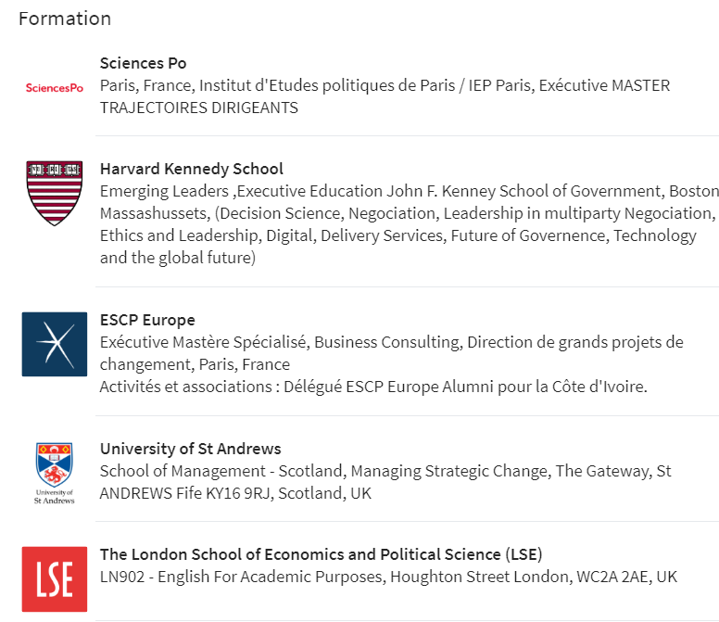


Notes:
Thèse Académique sur la Mort Prématurée des PME ( soutenance, 2017 – 2018)

Slide 7
DEROULEMENT DU SEMINAIRE
COURS
EXERCICE ( ?)
TRAVAUX PRATIQUES
Ms Excel, Ms Powerpoint, Ms Project
PRESENTATION DE VOTRE PROJET LE DERNIER JOUR
30 Minutes de présentation
10 minutes d’échanges avec tous les participants
Notes:
Au moment du cours, j’attends de vous des prises de paroles spontanée: aditif, question,
Libre de poser des question;
Chacun peut poser des question
Chacun peut répondre aux questions
Des exemples de votre pays
Je ne pose pas de question directement
J’interroge personne
Je ne donne pas d’exercice à faire à la maison ou à l'hôtel
Vous reposer ; Vous pouvez décrocher votre tél ; de petite pause pour vos mails
Eviter de lire l’actualité sur le Net
Sortir d’ici avec des connaissances Excel, Powerpoint, Ms project ( 1 journée) millier de tâches

Slide 8
Qu’est ce qui peut faire échouer un projet ?
L’ECHEC D’UN PROJET
Notes:
Post it et les classer par domaine de connaissance
Comment éviter l’echec des projet
Qu’est ce qu’une planification de projet

Slide 9
QU’EST-CE QUI PEUT FAIRE ECHOUER UN PROJET ?
I
N
T
E
G
R
A
T
I
O
N
Périmètre/ Scope
Ressources / Ressource
Communications / Communication
Approvisionnements/ Procurement
Qualité / Quality
Echéancier / Time
Coûts / Cost
Parties Prenantes / Stakeholder
Risques/ Risk
Les dix domaines de connaissance du management de projet / Knowledge Area ( Guide PMBOK 6)
Notes:
Une phrase ou un groupe de mot ? Post It
Exemple de projet qui a échoué dans votre pays le classer dans un groupe de connaissances
Ne pas utiliser un management de projet autour des dix domaines de connaissance revient à l’improvisation, de nombreuses incompréhension
Au sein de l’équipe, C’est compter sur la chance plutôt que sur un véritable travail d’organisation et de préparation.

Slide 10
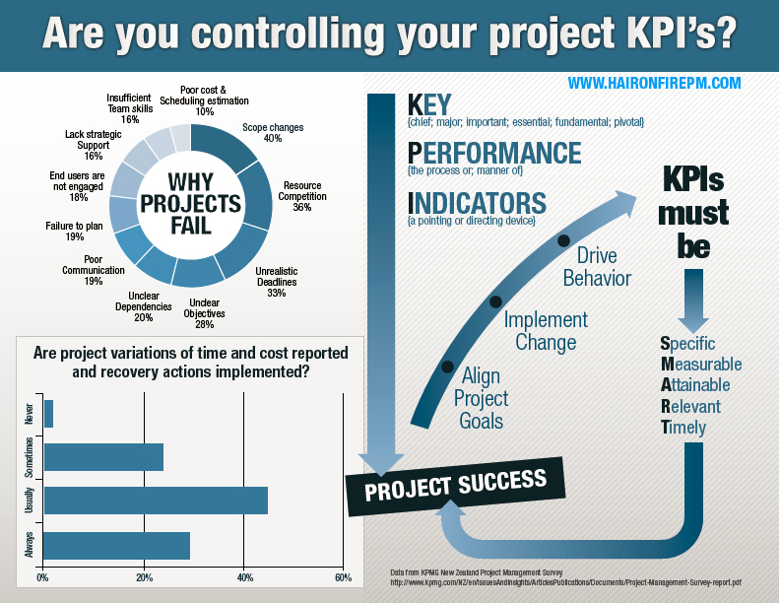
40% Changements de périmètre 36% Disponibilité des ressources 33% Deadlines non réalistes 28% Objectifs non clarifiés 20% Dépendance non gérée 19% Communication pauvre 19% Echec de planification 18% Non engagement des clients ou utilisateurs 16% Manque de gouvernance 14% Manque de compétences au sein de l’équipe projet 10% Mauvaise estimation des coûts et de l’échéancier
Source: www.haironfirepm.com

Slide 11




MANAGEMENT DE PROJET?
une discipline formalisée et normalisée
PRINCE2 ® (PRojects IN Controlled Environments) de l’OGC (Office of Government)
AFNOR : (Association Française de NORmalisation) => concepts et normes fondamentales en management de projet
IPMA , (International Project Management Association) => système de certification à 4 niveaux (www.ipma.ch)
PMBOK® Guide du PMI® Project Management Institut (www.pmi.org) => corpus de connaissances en management de projet
MANAGEMENT DE PROJET ORIENTE PMI
Notes:
Selon une étude PMI, Chaque année il y’a 1, 57 millions de nouvelles offre d’emploi en management de projet; innovation, beaucoup de competence, comment les
Faires travailler ensemble ?

Slide 12
Les avantages de la connaissance PMI
Valoriser son expérience professionnelle en gestion de projet
Renforcer ses connaissances méthodologiques
Améliorer son employabilité
Manager des équipes à l’international
Evoluer vers des postes à plus hautes responsabilités
Renforcer son réseau et partager ses expériences avec des professionnels dans son pays, en France et dans le monde.
PMI

Slide 13
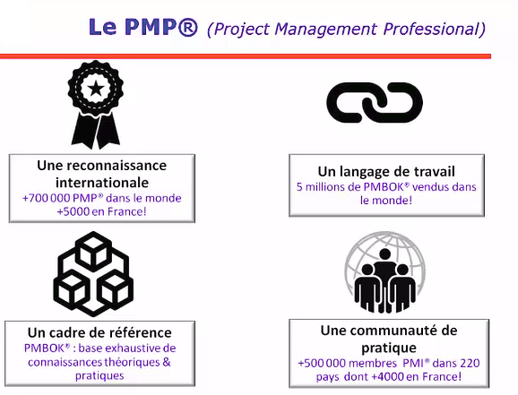
Les avantages de la connaissance PMI
PMI

Slide 14
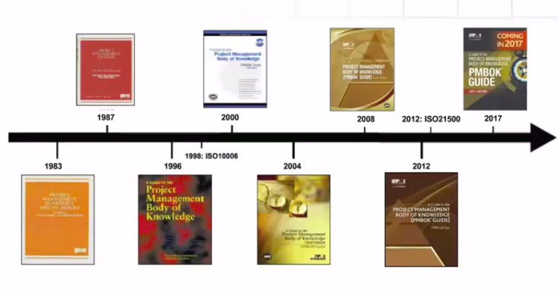
PMBOK
Notes:
Montrer les différentes version et surtout la 5 et la 6

Slide 15
Le management de projet est une discipline pratiquée depuis des siècles. Parmi les exemples de réalisations de projet figurent:
Les pyramides
Les jeux olympiques
Les coupes du monde
Le canal de Panama, Port, aéroport
L’aviation
Recherche scientifique ( Développement de vaccin…)
Les logiciels commerciaux
Les mises en orbite de la station internationale ( ISS) autour de la terre
Résultat de ces projets obtenus par l’application des pratiques, principes, outils et techniques du management de projet par les manager et les leaders.
CADRE DU MANAGEMENT DE PROJET
INTRODUCTION
Notes:
Eléments indicatifs

Slide 16
PROJET ?
PROGRAMME ?
PORTEFEUILLE ?
OPERATION
CADRE DU MANAGEMENT DE PROJET
INTRODUCTION
Notes:
La différence entre le certifié et l’expert en gestion de projet
Certifié = Connaitre le PMBOK + Mise en situation

Slide 17
PROJET ?
CADRE DU MANAGEMENT DE PROJET
INTRODUCTION
Notes:
Travaux avec Steaker

Slide 18
Définir ce qu’est un projet
Une entreprise temporaire exercée dans le but de créer un produit, un service ou un résultat unique ( PMBOK)
Entreprise: un travail – un effort – un engagement
Temporaire: début – fin et durée
Résultat du projet: tangible ou intangible
Le caractère unique et nouveau du produit- service – résultat du projet
Dans un contexte incertain nécessitant des activités nouvelles
CADRE DU MANAGEMENT DE PROJET
UN PROJET ?
L’objectif d’un projet:
Un produit
Un service
Un résultat
Une amélioration
Notes:
Un seul mot, pour définir le projet
Nous allons nous imaginer dans un pays de 100 milliard de FCFA
200 employés avec certains dans 5 pays
Chef de projet l’avion A380 / Compagne AIR AFRIQUE; Abidjan – Douala;
Intangible: recherche scientifique ( mort prématurée des PME)
Une nouvelle donnee stat, un recensement de population.
Un fichier unique des fonctionnaires

Slide 19
Une demande du marché ( voiture électrique)
Une opportunité stratégique ou un besoin d’affaire ( création d’une nouvelle filière pour augmenter le CA)
CADRE DU MANAGEMENT DE PROJET
Un besoin social ( système d’adduction d’eau potable et de toilette en inde)
Des considérations environnementales ( sachets biodégradables)
Une demande de client ( construction d’une nouvelle sous-station électrique pour desservir une nouvelle zone industrielle)
Une avancée technologique ( développement de nouveaux portables plus petites et rapides)
Une prescription juridique ( projet gestion des pesticides..)
POURQUOI UN PROJET ?
Notes:
Qu’est ce qui peut susciter un projet, ou susciter la mise en place d’un projet
L’un des plus grands problème en inde

Slide 20
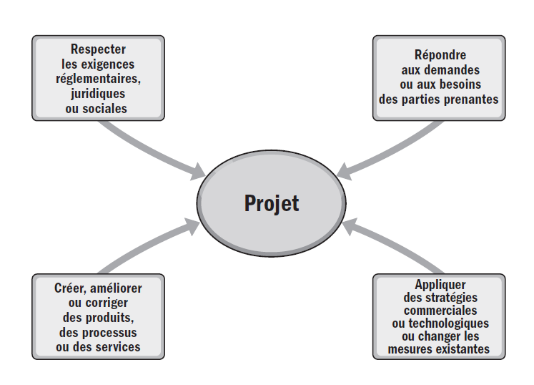
CADRE DU MANAGEMENT DE PROJET
POURQUOI UN PROJET ?
Source PMBOK 6e Edition
Notes:
Les dirigeant lancent les projets en fonction des facteurs qui influencent leur organisation – Ses facteurs sont répartis en 4 catégories fondamentales qui influences

Slide 21
Secteurs influencés par l’approche projet
Aviation
Construction ( Port, Hôpital, Ecole….)
Recherche
Militaire ( Us Department of Defence)
Automobile
Agricole
Fusion d’entreprises
Exploration pétrolière dans un pays
ONG
Logiciel
TIC ( GAFA) Google, Apple, Facebook, Amazon
Avec des livrables de nature sociale, économique, ou environnementale
CADRE DU MANAGEMENT DE PROJET
Secteurs influencés par l’approche projet ?
Notes:
Citer des secteur influencés par l’approche projet
Je rappel que nous parlons de tous les projet de développements, même si nous avons la grâce de travailler sur les projet BM UE
On vous appelle pour un projet d’infrastrure; informatique, reforme, tramway, train rapide….

Slide 22
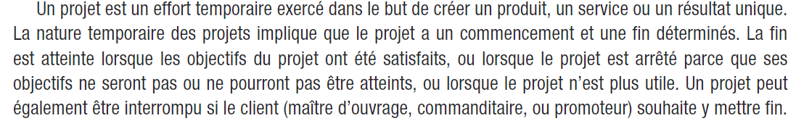
A quel moment le projet prend fin ?
Objectifs atteints
Objectifs ne pourront pas être atteints ou ne sont pas réalisables
Le projet n’est plus utile, le besoin a disparu
Ressources financières épuisées, ou plus disponibles
Par la volonté du client
Ressources humaines ou matérielles ne sont plus disponibles
Par la volonté du commanditaire ( promoteur, maitre d’ouvrage)
Pour des raisons juridiques
…
CADRE DU MANAGEMENT DE PROJET
UN PROJET ?
Source PMBOK 6e Edition page

Slide 23
Qu’est ce que le management de projet
Appliquer des techniques, outils, connaissances, compétences et expériences pour répondre aux exigences du projet ( PMBOK)
Utiliser les 49 processus du Guide PMBOK pour maintenir un équilibre entre les contraintes:
Contenu
Qualité
Échéancier
Budget
Ressources
Risques
Eviter
Des délais non respectés
Des dépassements de coûts
Une mauvaise qualité, reprise
Extension incontrôlée, perte de réputations de l’organisation
Parties prenantes non satisfaites, non atteinte des objectifs
…
CADRE DU MANAGEMENT DE PROJET
Le Management de projet

Slide 24
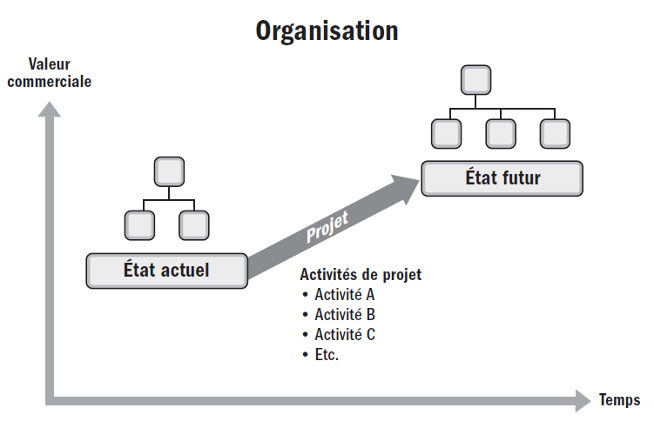
Les projets induisent le changement au sein des organisations?
Faire passer une organisation d’un état à un autre (actuel-futur)
Le résultat des phases – composantes = état de transition
CADRE DU MANAGEMENT DE PROJET
UN PROJET ET LE CHANGEMENT ?
Etat de transition
Source PMBOK 6e Edition

Slide 25
Le projet peut être managé de trois façons distinctes :
CADRE DU MANAGEMENT DE PROJET
Comme un projet autonome ( en dehors d’un portefeuille ou d’un programme )
Au sein d’un programme
Au sein d’un portefeuille
Le projet dans l’organisation
Dans ces deux derniers cas, les chefs de projet interagissent avec les responsables de portefeuille et les chefs de programme.

Slide 26
PROGRAMME ?
CADRE DU MANAGEMENT DE PROJET
INTRODUCTION
Notes:
Travaux avec Steaker

Slide 27
Définir ce qu’est un programme / Management de programme
Un programme désigne un groupe de projets, d’autres programmes et activités de programmes apparentés dont le management est coordonné afin d’obtenir des bénéfices qui ne seraient pas possibles en les traitant isolément ( PMBOK 6)
Programme de lutte contre le VIH
Programme de lutte contre le paludisme
Programme de satellite de télécom (projet de conception du satellite et des stations de sol, leur construction, intégration, lancement
…°
Le Management de programme est défini comme l’application de connaissances, de compétences et de principes à un programme, afin d’atteindre les objectifs du programme et de parvenir à des bénéfices et une maitrise qui seraient inaccessibles en gérant les composants du programme individuellement. ( PMBOK 6)
CADRE DU MANAGEMENT DE PROJET
UN PROGRAMME ?
Notes:
Un seul mot, pour définir le projet
Nous allons nous imaginer dans un pays de 100 milliard de FCFA
200 employés avec certains dans 5 pays
Chef de projet l’avion A380 / Compagne AIR AFRIQUE; Abidjan – Douala;
Intangible: recherche scientifique ( mort prématurée des PME)
Une nouvelle donnee stat, un recensement de population.
Un fichier unique des fonctionnaires

Slide 28
PORTEFEUILLE ?
CADRE DU MANAGEMENT DE PROJET
INTRODUCTION
Notes:
Travaux avec Steaker

Slide 29
Définir ce qu’est un portefeuille / Management de portefeuille
Un portefeuille désigne des projets, des programmes, des portefeuilles secondaires et des opérations, managés en tant que groupe, afin d’atteindre des objectifs stratégiques.( PMBOK 6)
Groupe d’investissement
PPP
…
Le management de portefeuille est défini comme le management centralisé d’un ou de plusieurs portefeuilles afin d’atteindre des objectifs stratégiques. ( PMBOK 6). Les projets ou les programmes du portefeuille ne sont pas nécessairement interdépendants ou directement liés
CADRE DU MANAGEMENT DE PROJET
UN PORTEFEUILLE?
Notes:
Le Management du Portefeuille vise: Orienter les décisions d’investissement de l’organisation
Exemple de boloré ( projet pétroliers et gaziers, production d’Energie, d’adduction d’eau, de routes, de voies ferrées, d’installations aéroportuaires)
Capital investi, ROI
Choisir les combinaisons optimales de projets et programmes pour atteindre les objectifs stratégiques
Définir la priorité d’affectation des équipes et des ressources matérielles ( Ceux qui contribuent le plus aux objectifs stratégiques de l’organisation
Accroitre la probabilité de réaliser le retour sur investissement souhaité
THE STANDARD FOR PORTFOLIO MANAGEMENT
Centraliser la gestion du profil de risque consolidé de tous les composants

Slide 30
OPERATION ?
CADRE DU MANAGEMENT DE PROJET
INTRODUCTION
Notes:
Travaux avec Steaker

Slide 31
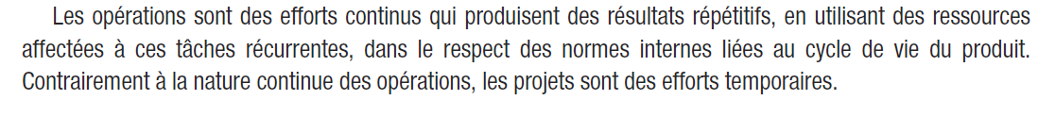
Alors qu’un projet est temporaire et unique, les opérations sont des efforts continus qui produisent des résultats répétitifs.
Le management des opérations
Porte sur le production en continu de biens ou de services
Via l’application de processus définis et normés
Exemple:
Grande distribution ( boite de conserve)
Secteur de l’automobile ( chaine de production)
Télécoms ( fourniture d’abonnement individuel)
CADRE DU MANAGEMENT DE PROJET
Le Management de projet VS opérations
Notes:
Définir une opération
Donner des exemples d’opération
Transfert de connaissances ou de ressources du projet à l’opération ( développement de logiciel )

Slide 32
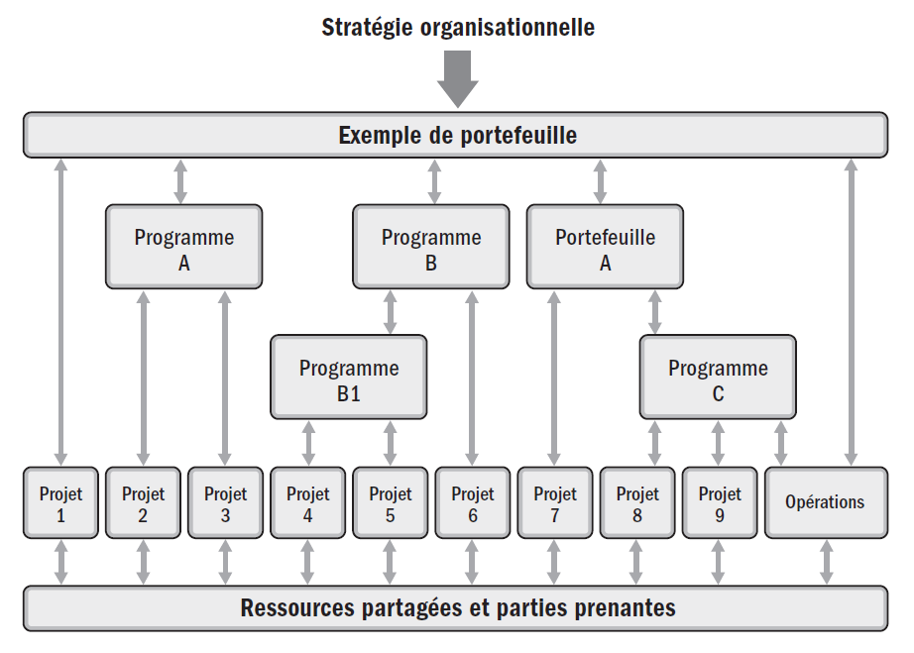
CADRE DU MANAGEMENT DE PROJET
Management de projet organisationnel et Stratégique
( OPM)
Cadre où le management de portefeuille, de programme et de projet est intégré aux procédures organisationnelles en vue d’atteindre les objectifs stratégiques
Structure d’un portefeuille: Source PMBOK 6e Edition
Notes:
Les portefeuilles, les Programmes et les projets sont alignés sur les stratégies organisationnelles ou motivés par elles. Ils diffère dans leur contribution à la réalisation des objectifs stratégiques.
Le management de portefeuilles s’aligne sur les stratégies organisationnelles à travers la sélection des programmes ou des projets appropriés
Le Management de programme harmonise les composants de ses programmes et maitrise les interdépendances pour produire des bénéfices spécifiques
Le management de projet permet d’atteindre les buts et objectifs de l’organisation.

Slide 33
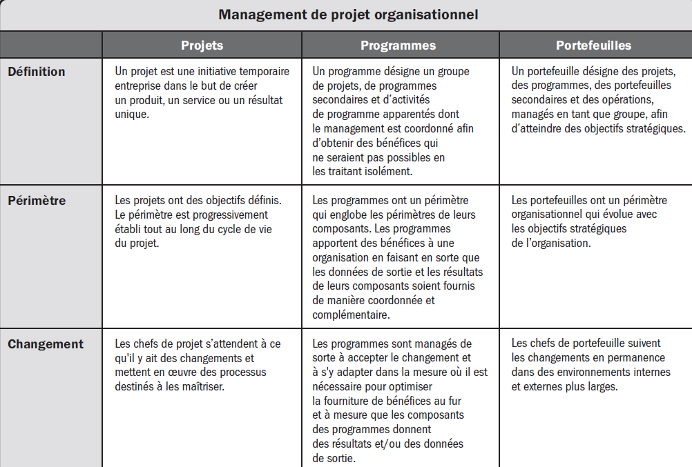
Aperçu comparatif du management de projet, programme et de portefeuille
Structure d’un portefeuille: Source PMBOK 6e Edition
Notes:
Définir un portefeuille
Taux de rentabilité
Coût de revient

Slide 34
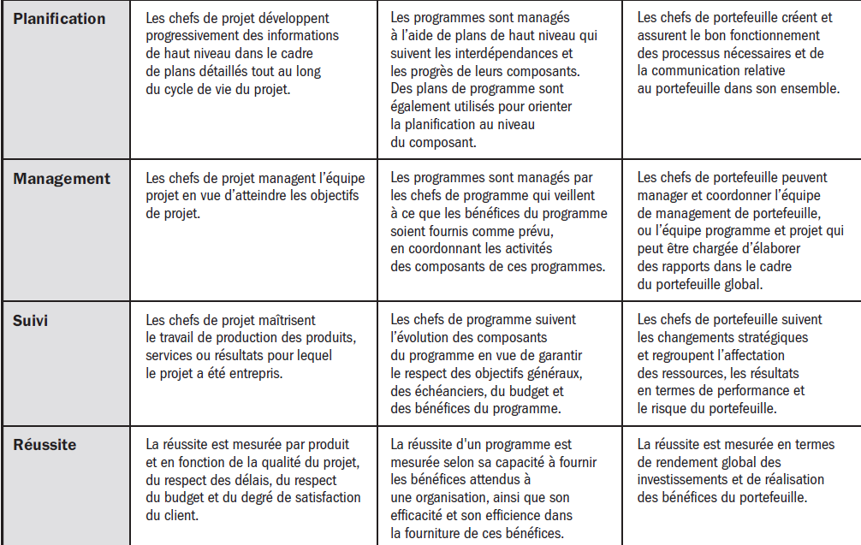
Aperçu comparatif du management de projet, programme et de portefeuille
Notes:
Définir un portefeuille
Taux de rentabilité
Coût de revient

Slide 35
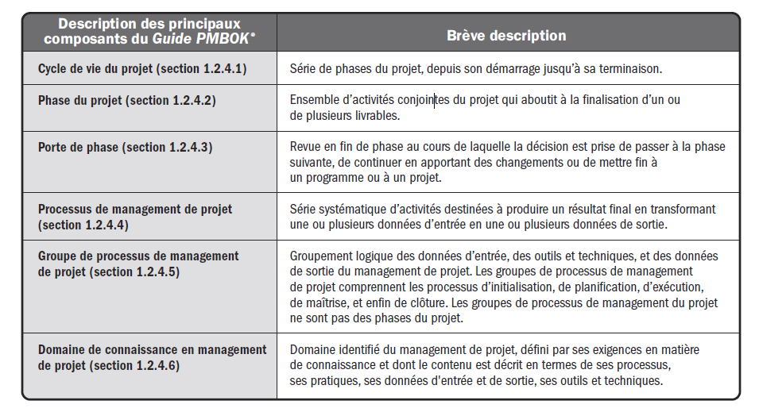
CADRE DU MANAGEMENT DE PROJET
Importantes définitions
Structure d’un portefeuille: Source PMBOK 6e Edition
Notes:
Les portefeuilles, les Programmes et les projets sont alignés sur les stratégies organisationnelles ou motivés par elles. Ils diffère dans leur contribution à la réalisation des objectifs stratégiques.
Le management de portefeuilles s’aligne sur les stratégies organisationnelles à travers la sélection des programmes ou des projets appropriés
Le Management de programme harmonise les composants de ses programmes et maitrise les interdépendances pour produire des bénéfices spécifiques
Le management de projet permet d’atteindre les buts et objectifs de l’organisation.

Slide 36
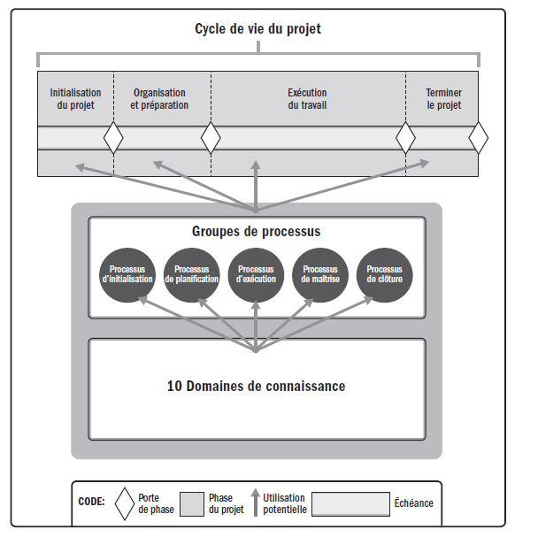
CADRE DU MANAGEMENT DE PROJET
Interrelation des principaux composants du guide
Structure d’un portefeuille: Source PMBOK 6e Edition
Notes:
Les portefeuilles, les Programmes et les projets sont alignés sur les stratégies organisationnelles ou motivés par elles. Ils diffère dans leur contribution à la réalisation des objectifs stratégiques.
Le management de portefeuilles s’aligne sur les stratégies organisationnelles à travers la sélection des programmes ou des projets appropriés
Le Management de programme harmonise les composants de ses programmes et maitrise les interdépendances pour produire des bénéfices spécifiques
Le management de projet permet d’atteindre les buts et objectifs de l’organisation.

Slide 37
Cycle de vie du projet
Le cycle de vie d’un projet est la série de phase ( groupement d’activités interreliées aboutissant à la production d’un livrable) que celui-ci traverse depuis son démarrage jusqu’à la clôture. Les cycles de du projet peuvent être prédictifs ou adaptatifs.
Les projets diffèrent par leur tailles et par leur complexité. Tous les projets peuvent êtres schématisés selon la structure de cycle de vie générique:
Démarrage du projet / Initialisation
Organisation et préparation
Exécution du travail du projet et
Clôture du projet.
CADRE DU MANAGEMENT DE PROJET
Le Cycle de vie du Projet
Les phases sont effectuées de façon séquentielle , itérative ou en parallèle
Notes:
Donner des exemples de projet, et exemples de phases, développement de logiciel
Mise en place de SIG

Slide 38
Cycle de vie du produit
En général , le cycle de vie du projet comporte une ou plusieurs phases qui sont associées au développement du produit, du service ou du résultat. Ces phases composent le cycle de développement qui peut être
Prédictif
Itératif
Incrémental
Adaptatif ou
Hybride.
CADRE DU MANAGEMENT DE PROJET
Le Cycle de vie du Projet
Notes:
Donner des exemples de projet, et exemples de phases, développement de logiciel
Mise en place de SIG

Slide 39
Prédictif (waterfaff)
Périmètre, Durée, coûts du projet déterminés au cours des premières phases du cycle de vie. Gestion rigoureuses des changements du périmètre
Itératif
Périmètre généralement déterminé au début du cycle de vie du projet. Estimation des délais et des couts st changées régulièrement à mesure que l’équipe projet comprend mieux le produit. Les itérations développent le produit à travers une série de cycles réplétifs , tandis que les incréments ajoutent progressivement des fonctionnalités au produit.
Incrémental
Livrables provenant d’une série d’itérations qui ajoutent progressivement des fonctionnalités dans une période de temps prédéterminée.
CADRE DU MANAGEMENT DE PROJET
Le Cycle de vie du Projet
Notes:
Donner des exemples de projet, et exemples de phases, développement de logiciel
Mise en place de SIG

Slide 40
Adaptatif
Ces cycles sont agiles, itératifs ou incrémentiels. Le périmètre détaillé est défini et approuvé avant le début d’une itération. Les cycles de vie adaptatifs sont aussi appelés cycle de vie basés sur le changement ou sur les méthodes agiles
Hybride.
C’est une combinaison des cycles de vie prédictif et adaptatif. Les éléments du projet bien connus ou dotés d’exigences établies suivent un cycle de développement prédictif, tandis que les éléments qui continuent d’évoluer suivent un cycle de développement adaptatif
CADRE DU MANAGEMENT DE PROJET
Le Cycle de vie du Projet
Il appartient à l’équipe de management de projet de déterminer le meilleur cycle de vie pour chaque projet. Le cycle de vie du projet doit être suffisamment flexible pour traiter les divers facteurs du projet.
Notes:
Donner des exemples de projet, et exemples de phases, développement de logiciel
Mise en place de SIG

Slide 41
Cycle de vie du projet
Caractéristiques
CADRE DU MANAGEMENT DE PROJET
En début de projet, le niveau des coûts et des ressources est faible, sa valeur maximale est atteinte au cours de l'exécution du projet et diminue à mesure que le projet approche de son terme
Le risque et l’incertitude sont plus importants au début du projet. L’effet de ses facteurs diminue au cours de la vie du projet au fur et à mesure que des décisions sont prises et que les livrables sont acceptés.
Sans impact significatif sur les coûts, la capacité d’influer sur les caractéristiques finales du produit du projet est plus fortes en début du projet et diminue au fur et à mesure que le projet approche se son terme.
Le projet dans l’organisation

Slide 42
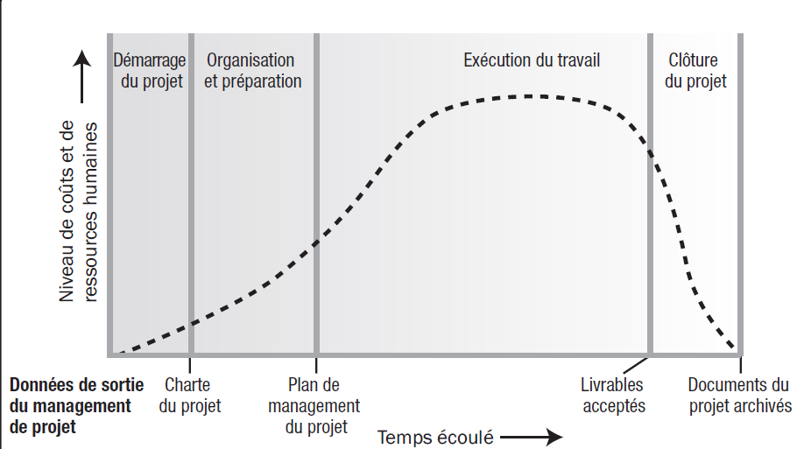
Cycle de vie du projet
Caractéristiques
CADRE DU MANAGEMENT DE PROJET
Le projet dans l’organisation
Structure d’un portefeuille: Source PMBOK 6e Edition

Slide 43
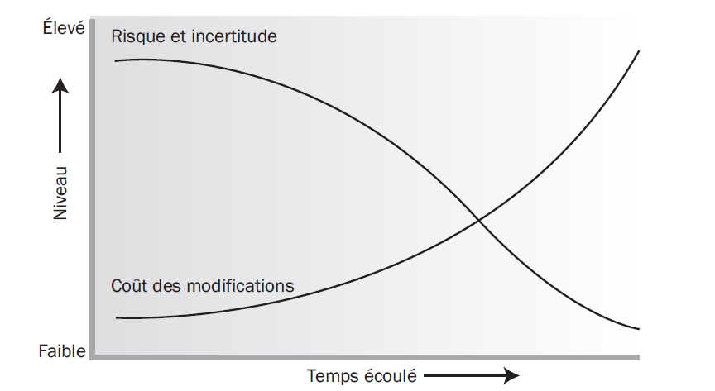
Cycle de vie du projet
Caractéristiques
CADRE DU MANAGEMENT DE PROJET
Le projet dans l’organisation
Structure d’un portefeuille: Source PMBOK 6e Edition

Slide 44
Cycle de vie du projet
Phases du projet.
Une phase de projet est un ensemble d’activités du projet liées logiquement et qui aboutit à l’achèvement d’un ou de plusieurs livrables.
Les phases possèdent toutes des caractéristiques similaires:
Le travail sur lequel se focalise la phase est différent de celui des autres phases
Le besoin d’accomplir le livrable ou l’objectif primaire de la phase exige une maitrise du processus ou des processus qui sont propres à la phase ou à ses activités
La fin de la phase est accompagnée d’un transfert du produit du travail; cette fin de phase représente un point naturel de réévaluation des activités si nécessaire, de modification ou d’interruption du projet.
CADRE DU MANAGEMENT DE PROJET
Le projet dans l’organisation

Slide 45
Faisabilité du projet
Conception détaillée
Planification de construction
Sélection entreprise de bâtiment
Le Chantier
Livraison du bâtiment
CADRE DU MANAGEMENT DE PROJET
Cycle de vie du projet
Phases du projet.
Définition des besoins
Prototypage & définition du produit
Etude de fabrication
Tests de Production
Mise en Marche / Vente
Construction de bâtiment
Permis de construire
Plans détaillés
Plan d’exécution
Contrats fournisseurs
Construction
Clôture des contrats
Conception d’un produit industriel
Cahier des charges
Prototypes
Méthode de fabrication
PV de validation des test
Accord de commercialisation
Recueil du besoin
Conception détaillée
Develop.
test
déploiement
Développement d’un logiciel
Spécifications globales
Spécifications détaillées
Logiciel
PV de recette
Mise en production
Notes:
Réfléchir et donner des exemples de phases de projet

Slide 46
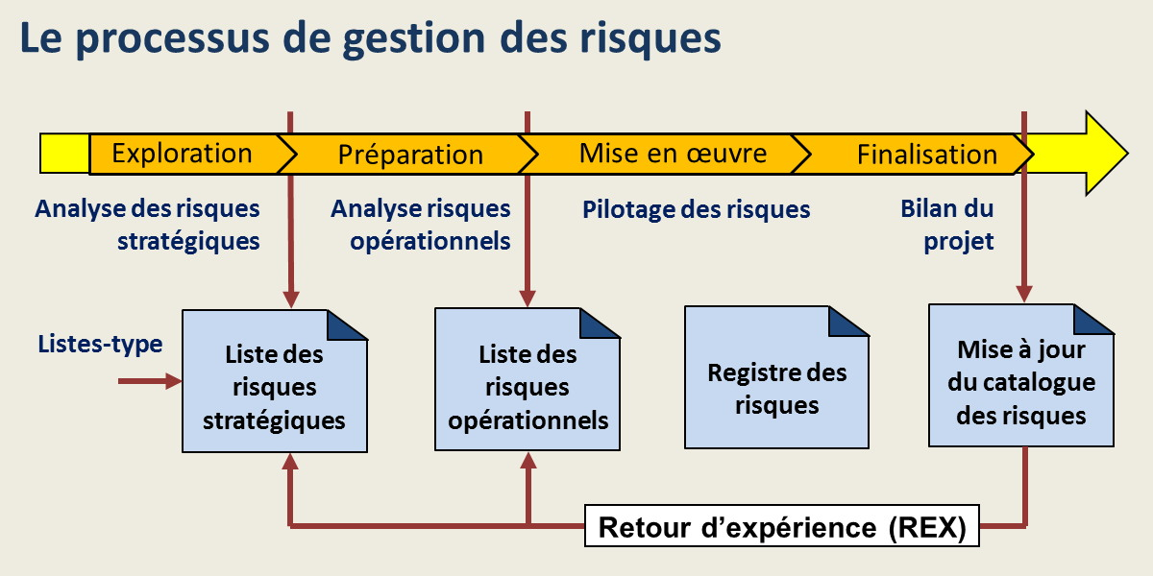
Cycle de vie du projet
Exemple de phases.
Processus de gestion de risques
Notes:
Réfléchir et donner des exemples de phases de projet

Slide 47
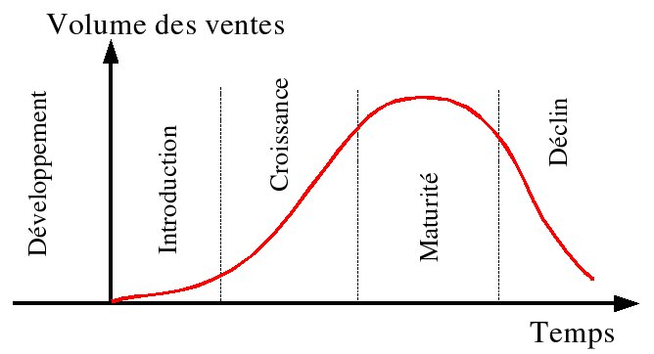
Cycle de vie du projet
Exemple de phases.
CADRE DU MANAGEMENT DE PROJET
Processus de gestion d’un produit
Structure d’un portefeuille: Source PMBOK 6e Edition
Notes:
Réfléchir et donner des exemples de phases de projet

Slide 48
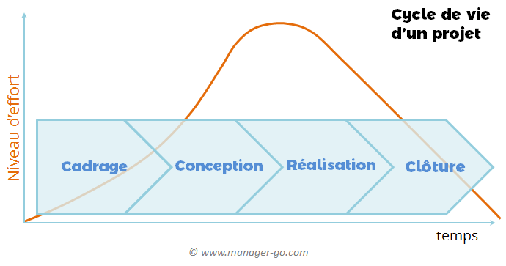
Cycle de vie du projet
Exemple de phase.
CADRE DU MANAGEMENT DE PROJET
Processus de gestion
Notes:
Réfléchir et donner des exemples de phases de projet

Slide 49
Phase du projet
Ensemble d’activités du projet liées logiquement qui aboutit à l’achèvement d’un ou de plusieurs livrables. Les phases peuvent être décrites par divers attributs:
Le nom ( Phase A, B; 1,1 ; Phase de proposition..; Exemple de SIGFC)
Le nombre ( 1, 3…)
La durée ( 1 semaine, mois…)
Besoins en ressources ( personnes, équipements…)
Critère d’entrée dans une phase ( Approbation spécifique…)
Critère de sortie d’une phase ( livrables validés…)
CADRE DU MANAGEMENT DE PROJET
Phase du projet
Les Phases / Composantes /s-Composantes / Activité…
Notes:
Donner des exemples de projet, et exemples de phases, développement de logiciel
Mise en place de SIG

Slide 50
Porte de Phase ( phase gate, revue, porte d’étape, point d’arrêt…)
Intervient à la fin d’une phase. Les performances et l’avancement du projet sont comparés aux documents business et de projet, notamment
Le business Case
La charte du projet
Le plan de mangement de projet
Le plan de gestion des bénéfices
Suite à cette comparaison, une décision est prise
Passer à la phase suivante
Passer à la phase suivante avec un changement
Terminer le projet
Rester dans la phase
Reprendre la phase ou ses éléments
CADRE DU MANAGEMENT DE PROJET
Phase du projet
Notes:
Donner des exemples de projet, et exemples de phases, développement de logiciel
Mise en place de SIG

Slide 51
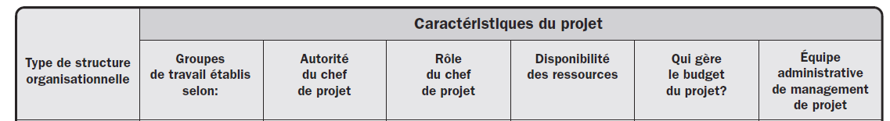
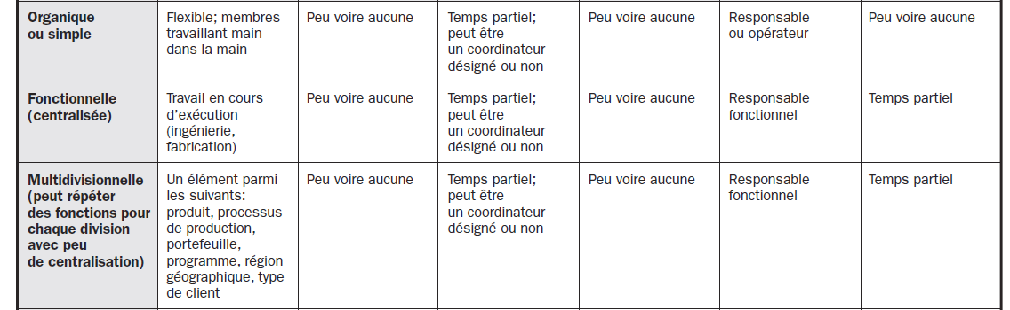
Structure Organisationnelle
Notes:
Les onglets
Boutons barre d’état

Slide 52
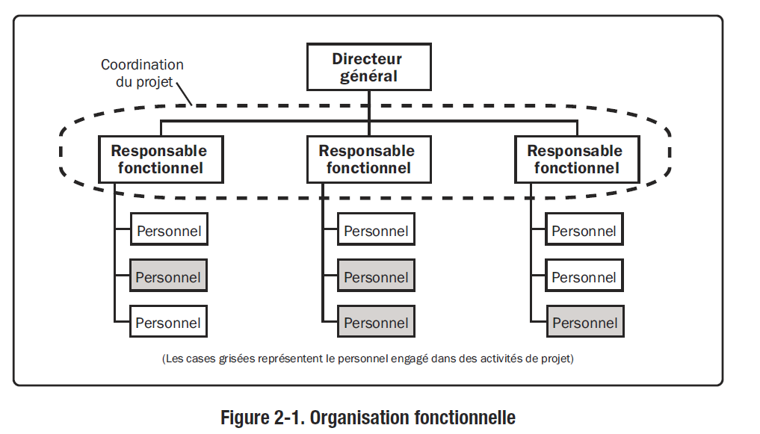
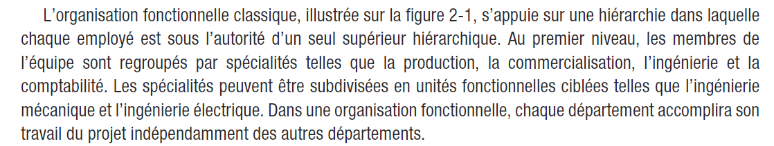

Slide 53
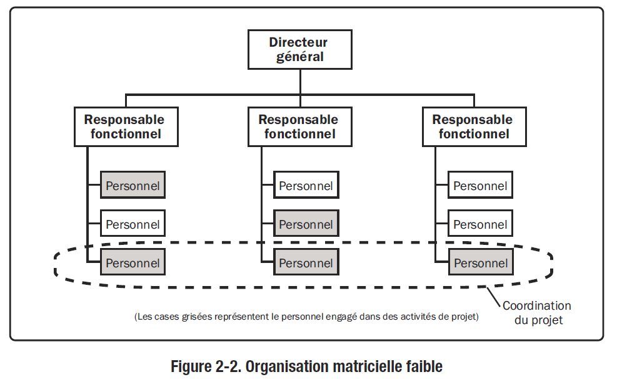

Slide 54
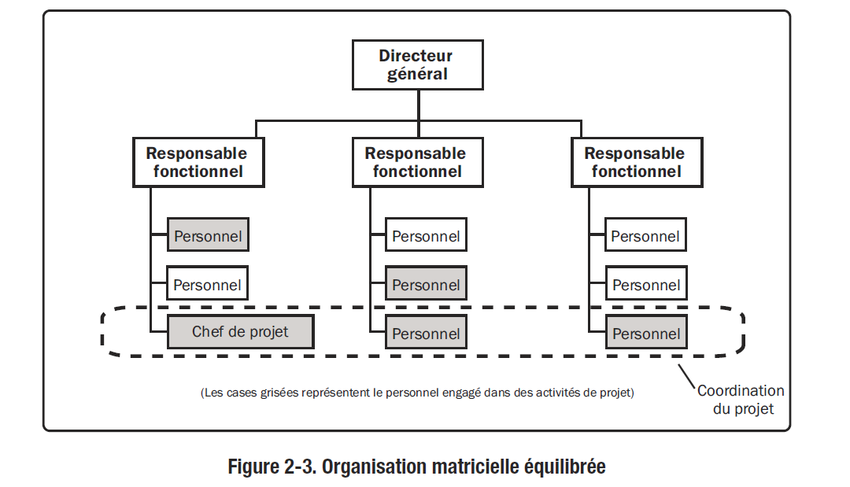

Slide 55
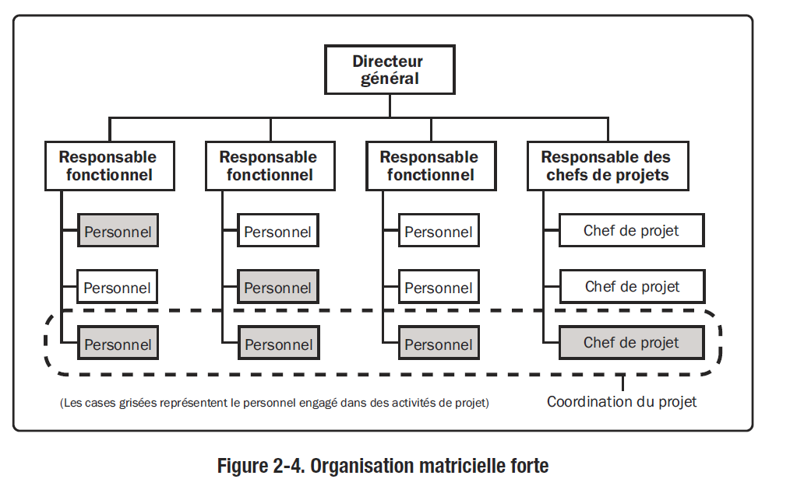

Slide 56
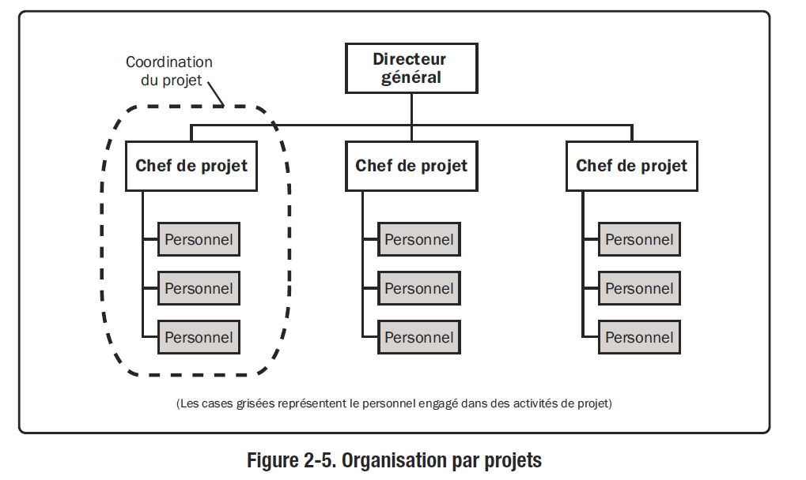

Slide 57
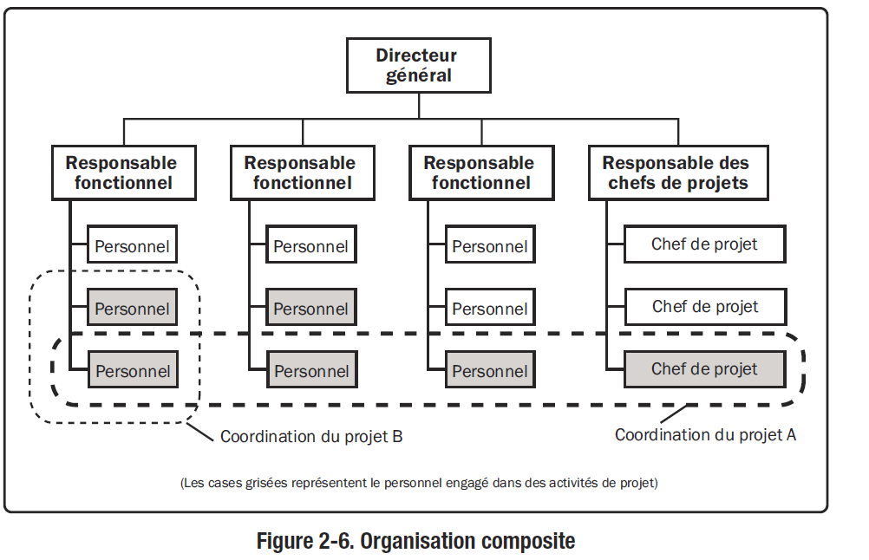

Slide 58
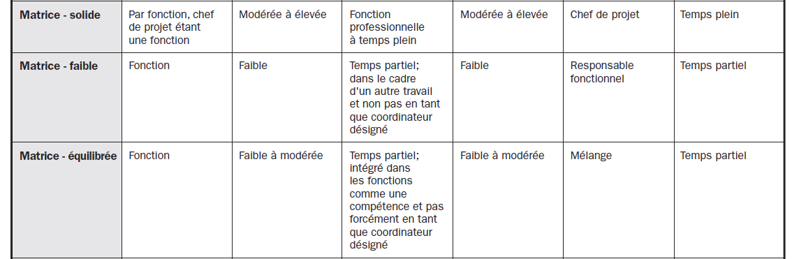
Structure Organisationnelle
Notes:
Les onglets
Boutons barre d’état

Slide 59
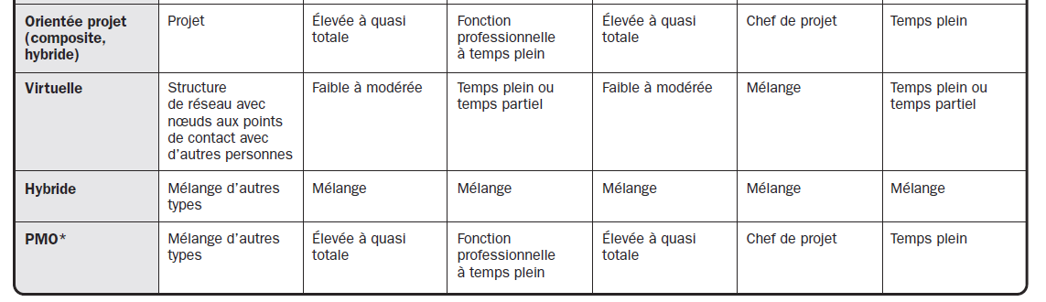
Structure Organisationnelle
Notes:
Les onglets
Boutons barre d’état

Slide 60
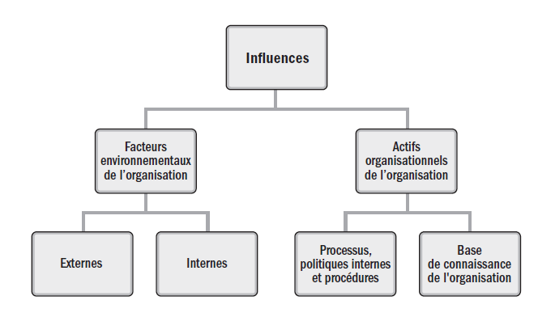
Influence de l’organisation sur le management de projet
Le projet dans l’organisation

Slide 61
Influence de l’organisation sur le management de projet
Facteurs environnementaux:
Tous les facteurs hors de contrôle de l’équipe projet influençant celle-ci
Favorables ou défavorables aux choix de management de projet
Influences positives ou négatives
Exemple
Culture, structure et la gouvernance de l’organisation
La répartition géographique des installations et des ressources
Les normes gouvernementales ou d’industries
Les ressources humaines existantes
L’administration du personnel
Les conditions du marchés
La tolérance aux risques
Le climat politique
Infrastructures, les canaux de communication établis dans l’organisation
Normes industrielles, textes de lois
Les systèmes d’information de gestion de projet
En entrée de 27 processus sur 49 et en sortie de 2 processus
Le projet dans l’organisation
Notes:
Culture, structure de l’organisation, gouvernance et infrastructure de l'entreprise, normes et règlementations des métiers ..

Slide 62
Influence de l’organisation sur le management de projet
Actifs organisationnels:
Actif de l’organisation sur lesquels le chef de projet peut s’appuyer pour faciliter la réalisation du projet et atteindre les objectifs.
Processus, politiques internes et procédures
Démarrage et planification: processus de management de projet, modèles de cycle de projet, procédures de qualité
Exécution, surveillance et maitrise: Procédures de maitrises des modifications, de contrôle financier, de management de problèmes majeurs…
Clôture: Directive ou exigence de clôture de projet. Audits finaux, les évaluations, le transfert de connaissances à la production
Retours d’expérience de projets antérieurs
Bases de connaissances
Base de connaissances de management de la configuration
Bases de données financières
Informations historiques et leçons apprises
Fichiers de projets antérieurs
Autres bases de connaissances ( Problèmes majeurs, mesures de processus)
En entrée de 38 processus sur 49 et en sortie de 4 processus
Le projet dans l’organisation
Notes:
Un actif est un composant de la valeur d’une entreprise
Ensemble de directives, procédures, plans, formulaires, modèles, base de connaissances, normes , politique internes ( santé, sécurité, rh , ethique pro
qui vont être utile au management du projet
Le projet évolue dans des environnements susceptibles de les influencer . Ces environnements peuvent être favorables ou défavorables
Les actifs peuvent être détenus par le PMO

Slide 63
Elaborer par le sponsor / structure ou en collaboration avec le Chef de projet ou PMO
Démarrer et cadrer le projet
Autoriser formellement l’existence ou démarrage du projet au sein de l’organisation
Définir un nouveau projet / nouvelle phase d’un projet existant
Nommer officiellement le chef de projet et lui donner son autorité et sa légitilité, l’autorisation de mobiliser les ressources
Formaliser les objectifs clés du projet, chiffrables et quantifiables, au niveau du projet ou de son résultat ( ou produit final, service)
Formaliser les éléments de cadre du projet ( périmètre de base, dates, budget…)
Offrir un lien direct entre le projet et son organisation en montrant l’engagement de cette dernière
Identifier les parties prenantes et leurs attentes dès le démarrage du projet
Groupe de Processus d’initialisation
2 processus de démarrage
Élaborer la charte du projet
Identifier les parties prenantes
Utiliser à chaque démarrage de projet ou de phase du projet pour aligner les attentes des parties prenantes avec les objectifs du projet

Slide 64
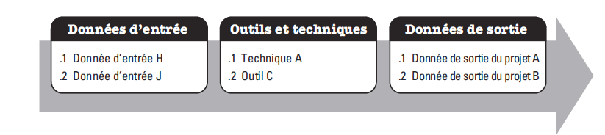
Processus de management de projet
Le cycle de vie du projet est géré en réalisant une série d’activités de management de projet appelées processus de management de projet.
Processus
Les processus de management de projet s’appliquent universellement quelle que soit l’industrie et font partie de l’une de trois catégorie suivantes
Processus utilisés une fois à des moments spécifiques du projet ( Elaborer la charte du projet, clore le projet ou la phase)
Processus exécutés périodiquement ( Obtenir les ressources , Procéder aux appros)
Processus réalisés en continu tout au long du projet (Définir les activités, la plupart des processus de maîtrise sont exécutés du début à la fin du projet)
Notes:
Une sortie de processus ( livrable, réalisation …) peut être une entrée de d’autres processus

Slide 65
 |  |  |  | Groupe de processus de maîtrise (12)
 | Groupe de processus d’initialisation (2) | Groupe de processus de planification (24) | Groupe de processus d’exécution (10) |  | Groupe de processus de clôture (1)
4. Gestion de l’intégration du projet (7) | 4.1 Élaborer la charte du projet | 4.2 Élaborer le plan de management du projet | 4.3 Diriger et gérer le travail du projet 4.4 Gérer les connaissances du projet | 4.5 Maîtriser le projet 4.6 Maîtrise les changements | 4.7 Clore le projet ou la phase
5. Gestion du périmètre du projet (6) |  | 5.1 Planifier la gestion du périmètre et du Contenu 5.2 Recueillir les Exigences 5.3 Définir le périmètre 5.4 Créer la WBS |  | 5.5 Valider le périmètre 5.6 Maîtriser le périmètre et le Contenu
6. Gestion de l’échéancier du projet (6) |  | 6.1 Planifier la gestion de l’Echéancier 6.2 Définir les Activités 6.3 Organiser les activités en séquence 6.4 Estimer la durée des Activités 6.5 Elaborer l’Echéancier |  | 6.6 Maîtriser l’Echéancier
7. Gestion des coûts du projet (4) |  | 7.1 Planifier la gestion des Coûts 7.2 Estimer les Coûts 7.3 Déterminer le Budget |  | 7.4 Maîtriser les Coûts
8. Gestion de la qualité du projet (4) |  | 8.1 Planifier la gestion de la Qualité | 8.2 Gérer la Qualité | 8.3 Maitriser la Qualité
9. Gestion des ressources du projet (6) |  | 9.1 Planifier la gestion des Ressources 9.2 Estimer les ressources nécessaires aux activités | 9.3 Obtenir les ressources 9.4 Développer l’Equipe 9.5 Gérer l’Equipe | 9.6 Maîtriser les ressources
10. Gestion des communications du projet (3) |  | 10.1 Planifier le gestion des Communications | 10.2 Gérer les Communications | 10.3 Maîtriser les Communications
11. Gestion des Risques du projet (7) |  | 11.1 Planifier la gestion des Risques 11.2 Identifier les Risques 11.3 Mettre en œuvre l’Analyse Qualitative des Risques 11.4 Mettre en œuvre l’Analyse Quantitative des Risques 11.5 Planifier les Réponses aux Risques | 11.6 Appliquer les réponses aux Risques | 11.7 Maîtriser les Risques
12. Gestion des approvisionnements du projet (3) |  | 12.1 Planifier la gestion des Approvisionnements | 12.2 Procéder aux approvisionnements | 12.3 Maîtriser les Approvisionnements
13. Gestion des Parties Prenantes du projet (4) | 13.1 Identifier les Parties Prenantes | 13.2 Planifier l’engagement des Parties Prenantes | 13.3 Gérer l’Engagement des Parties Prenantes | 13.4 Maîtriser l’Engagement des Parties Prenantes
5 Groupes de Processus
10. Domaines de
Connaissance
Notes:
Si on situe ce domaine de « management d’intégration » dans la matrice des 47 processus, que nous avons vue précédemment, nous pouvons nous rendre compte que ce domaine correspond au chapitre 4 du PMBOK® Guide. Il compte 6 processus du 4.1 au 4.6, couvrant les 5 groupes de processus depuis le démarrage jusqu’à la clôture du projet.

Slide 66
Lesquelles de ces phrases sont correctes:
Lorsqu’il y’a des interdépendances fortes entre projets, je les regroupe en opération.
Un projet est une entreprise temporaire exercée dans le but de créer un produit, un service ou un résultat unique.
Le Guide PMBOK contient 47 processus
l’intégration d’une nouvelle fonctionnalité à un SGI est un projet
Les Opérations concernent toujours des activités répétitives normées.
Pour aligner la stratégie et les investissements, on utilise un programme.
Un portefeuille contient des projets et programmes où une attention particulière est accordée à la gestion des interdépendances des projets et programmes.
Le développement d’un système de gestion intégrée est une opération.
La maintenance d’un logiciel de gestion est un projet
?

Slide 67
 |  |  |  | Groupe de processus de maîtrise (12)
 | Groupe de processus d’initialisation (2) | Groupe de processus de planification (24) | Groupe de processus d’exécution (10) |  | Groupe de processus de clôture (1)
4. Gestion de l’intégration du projet (7) | 4.1 Élaborer la charte du projet | 4.2 Élaborer le plan de management du projet | 4.3 Diriger et gérer le travail du projet 4.4 Gérer les connaissances du projet | 4.5 Maîtriser le projet 4.6 Maîtrise les changements | 4.7 Clore le projet ou la phase
5. Gestion du périmètre du projet (6) |  | 5.1 Planifier la gestion du périmètre et du Contenu 5.2 Recueillir les Exigences 5.3 Définir le périmètre 5.4 Créer la WBS |  | 5.5 Valider le périmètre 5.6 Maîtriser le périmètre et le Contenu
6. Gestion de l’échéancier du projet (6) |  | 6.1 Planifier la gestion de l’Echéancier 6.2 Définir les Activités 6.3 Organiser les activités en séquence 6.4 Estimer la durée des Activités 6.5 Elaborer l’Echéancier |  | 6.6 Maîtriser l’Echéancier
7. Gestion des coûts du projet (4) |  | 7.1 Planifier la gestion des Coûts 7.2 Estimer les Coûts 7.3 Déterminer le Budget |  | 7.4 Maîtriser les Coûts
8. Gestion de la qualité du projet (4) |  | 8.1 Planifier la gestion de la Qualité | 8.2 Gérer la Qualité | 8.3 Maitriser la Qualité
9. Gestion des ressources du projet (6) |  | 9.1 Planifier la gestion des Ressources 9.2 Estimer les ressources nécessaires aux activités | 9.3 Obtenir les ressources 9.4 Développer l’Equipe 9.5 Gérer l’Equipe | 9.6 Maîtriser les ressources
10. Gestion des communications du projet (3) |  | 10.1 Planifier le gestion des Communications | 10.2 Gérer les Communications | 10.3 Maîtriser les Communications
11. Gestion des Risques du projet (7) |  | 11.1 Planifier la gestion des Risques 11.2 Identifier les Risques 11.3 Mettre en œuvre l’Analyse Qualitative des Risques 11.4 Mettre en œuvre l’Analyse Quantitative des Risques 11.5 Planifier les Réponses aux Risques | 11.6 Appliquer les réponses aux Risques | 11.7 Maîtriser les Risques
12. Gestion des approvisionnements du projet (3) |  | 12.1 Planifier la gestion des Approvisionnements | 12.2 Procéder aux approvisionnements | 12.3 Maîtriser les Approvisionnements
13. Gestion des Parties Prenantes du projet (4) | 13.1 Identifier les Parties Prenantes | 13.2 Planifier l’engagement des Parties Prenantes | 13.3 Gérer l’Engagement des Parties Prenantes | 13.4 Maîtriser l’Engagement des Parties Prenantes
5 Groupes de Processus
10. Domaines de
Connaissance
Notes:
Si on situe ce domaine de « management d’intégration » dans la matrice des 47 processus, que nous avons vue précédemment, nous pouvons nous rendre compte que ce domaine correspond au chapitre 4 du PMBOK® Guide. Il compte 6 processus du 4.1 au 4.6, couvrant les 5 groupes de processus depuis le démarrage jusqu’à la clôture du projet.

Slide 68
5 Groupes de Processus
Processus de management de projet
49 Processus
10 domaines de connaissance
Tous les processus s’enchainent pour former le travail du projet

Slide 69
NORME PMI
Groupe de processus de d’initialisation (2) Initiating process Group
Groupe de processus de planification (24)
Planing process group
5 GROUPES DE PROCESSUS
Groupe de processus d’exécution (10)
Executing process Group
Groupe de processus de maitrise (12)
Monitoring and Controlling Processus Group
Groupe de processus de clôture
Closing Process Group (1)
Source PMBOK 6e Edition
Notes:
Question quel le groupe de processus qui prend plus de temps dans un projet
Démarrage: le lancement du projet ( périmètre, implication )
Planification: Préparer le travail à faire , le planifier, se projeter
Exécution: Réaliser le travail planifié
Surveillance et maitrise: pour suivre les écarts par rapport au plan et les ajustements nécessaire
Clôture: Pour clore le projet ou la phase.
Applicable quelques soit le secteur d’activités ( batiment, informatique, santé, ) ou type de metier ( santé, finance, …..)

Slide 70
DEBUT PROJET FIN PROJET
Processus
de surveillance et de maîtrise (12)
Processus
de planification (24)
Les 5 groupes de processus
Processus
de démarrage (2)
Processus (1)
de clôture
Processus
d’exécution (10)
Les 47 Processus regroupés en 5 groupes de processus / Processus Group ( Guide PMBOK)

Slide 71
GROUPE DE PROCESSUS DE D’INITIALISATION

Slide 72
Elaborer par le sponsor / structure ou en collaboration avec le Chef de projet ou PMO
Démarrer et cadrer le projet
Autoriser formellement l’existence ou démarrage du projet au sein de l’organisation
Définir un nouveau projet / nouvelle phase d’un projet existant
Nommer officiellement le chef de projet et lui donner son autorité et sa légitilité, l’autorisation de mobiliser les ressources
Formaliser les objectifs clés du projet, chiffrables et quantifiables, au niveau du projet ou de son résultat ( ou produit final, service)
Formaliser les éléments de cadre du projet ( périmètre de base, dates, budget…)
Offrir un lien direct entre le projet et son organisation en montrant l’engagement de cette dernière
Identifier les parties prenantes et leurs attentes dès le démarrage du projet
Groupe de Processus d’initialisation
2 processus de démarrage
Élaborer la charte du projet
Identifier les parties prenantes
Utiliser à chaque démarrage de projet ou de phase du projet pour aligner les attentes des parties prenantes avec les objectifs du projet

Slide 73
ELABORER LA CHARTE DU PROJET

Slide 74
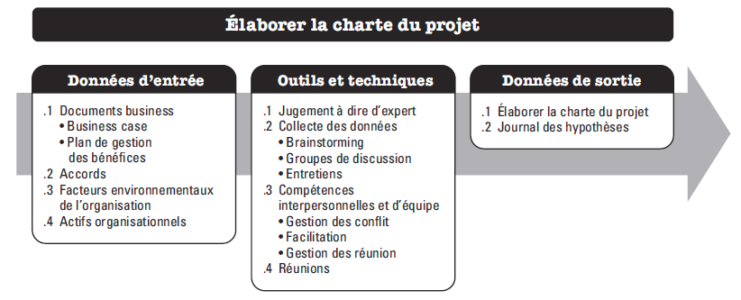
Groupe de Processus d’initialisation
CHARTE DE PROJET
Notes:
Faisant parti du Management de l’intégration, d’autre domaines peuvent être par des spécialistes ( Finance, Appro, Com ) la responsabilité de la gestion de l’intégration ne peut être déléguée, ni transferée

Slide 75
SON CONTENU
La finalité ou la justification du projet
Les objectifs mesurables du projet et les critères de succès correspondants
Un aperçu synthétique des exigences
Les hypothèses et les contraintes
Une description générale synthétique du projet et de ses limites
Les risques principaux
Un échéancier récapitulatif
Un budget récapitulatif
Une liste des principales parties prenantes
Les exigences d’acceptation du projet ( ce qui constituera le succès du projet, qui décidera que le projet à réussi et qui posera sa signature )
Le chef de projet désigné, sa responsabilité et son niveau d’autorité
Les noms et les niveaux d’autorité du commanditaire, ou des autres personnes qui autorisent la charte du projet.
Groupe de Processus d’initialisation
CHARTE DE PROJET
Notes:
Faisant parti du Management de l’intégration, d’autre domaines peuvent être par des spécialistes ( Finance, Appro, Com ) la responsabilité de la gestion de l’intégration ne peut être déléguée, ni transferée

Slide 76
Désignation/nom : Projet d’Appui à l’Autonomisation Réelle des Femmes au Tchad
Sigle : P.A.R.F.T.
Contexte : Selon les statistiques, 70 % de la population féminine tchadienne vit sous le seuil de pauvreté, tout en ayant à assumer les charges alimentaires et d’éducation de leurs enfants.
Finalité/objectif : Lutte contre la pauvreté et amélioration des conditions de vie des familles.
Contraintes : Sociales, légales
Durée : 5 ans
Budget/estimation : 15 millions
Principales sources de financement : Initiatrice – Bailleurs de Fonds – Etat – Groupements féminins
Principales parties prenantes : Populations Féminines – Groupements féminins – Femmes Leaders politiques – Pères de familles – Ministères de la Femme et de l’Action Sociale – Etablissements bancaires – Commission Bancaire en Afrique Centrale
Risques principaux : Non adhésion des femmes à l’initiative – Sabotage du projet par les pères de famille – Sabotage du projet par les Ministères en charge de la Femme et de l’Action sociale – Insuffisance de financement
Les Phases du projet : Recensement et mobilisation de la population cible – Création de coopératives et groupements féminins – Formation des acteurs – Financement des activités – Suivi des activités
Le Chef de projet : Mme DAH SIMONE
Groupe de Processus d’initialisation
CHARTE DE PROJET
EXEMPLE
Notes:
Faisant parti du Management de l’intégration, d’autre domaines peuvent être par des spécialistes ( Finance, Appro, Com ) la responsabilité de la gestion de l’intégration ne peut être déléguée, ni transferée

Slide 77
Formée et ayant travaillé dans le secteur bancaire pendant plusieurs années, le Chef de projet mettra son expérience au service du financement à moindre coût des activités des femmes ne pouvant accéder au crédit bancaire.
Précision des attributions et pouvoirs du Chef de projet : Management général du projet
Commanditaire : Mme DA SIMONE
Groupe de Processus d’initialisation
CHARTE DE PROJET
EXEMPLE
Notes:
Faisant parti du Management de l’intégration, d’autre domaines peuvent être par des spécialistes ( Finance, Appro, Com ) la responsabilité de la gestion de l’intégration ne peut être déléguée, ni transferée

Slide 78
La charte de votre projet:
Désignation / nom:
Cigle:
Contexte:
Finalité / objectif:
Contraintes :
Durée:
Budget /estimation:
Principales sources de financement:
Principales parties prenantes:
Risques principaux:
Les Phases du projet:
Le chef de projet:
Précision des attributions et pouvoirs du chef de projet:
Signature du commanditaire:
PRATIQUE
Notes:
Si on situe ce domaine de « management d’intégration » dans la matrice des 47 processus, que nous avons vue précédemment, nous pouvons nous rendre compte que ce domaine correspond au chapitre 4 du PMBOK® Guide. Il compte 6 processus du 4.1 au 4.6, couvrant les 5 groupes de processus depuis le démarrage jusqu’à la clôture du projet.

Slide 79
IDENTIFIER LES PARTIES PRENANTES

Slide 80
Budget du projet | choix | Valeur cible | Votre notation
Un registre des parties prenantes contient toutes les parties prenantes et leur niveau intérêt / Pouvoir dans le projet | 0, 3, 5 | 5
Un plan sur l’implication des parties prenantes a été établi | 0, 3, 5 | 5
Un plan de conduite du changement a été établi et suivi | 0, 3, 5 | 5
Les activités de conduite de changement sont enregistrées dans l’échéancier | 0, 3, 5 | 5
Les activités de conduite du changement sont enregistrés dans enregistrés dans le budget | 0, 3, 5 | 5
Les engagements des utilisateurs clés / bénéficiaires sont réalisés selon le plan , avec revues, réunions et résolution de problèmes | 0, 3, 5 | 5
Les parties prenantes sont sollicités et impliquées dans le projet et dans des actions de conduite du changement | 0, 3, 5 | 5
Les livrables du projet respectent les attentes / exigences des clients/bénéficiaires | 0, 3, 5 | 5
Un espace de collaboration a été crée et contient toute la documentation du projet à jour. Toutes les parties prenantes y ont accès | 0, 3, 5 | 5
MANAGEMENT DES PARTIES PRENANTES
Bilan de santé /
Bilan de la maturité
Analyse de la maîtrise des parties prenantes
Notes:
Votre notation aujourd’hui
Votre notation dans 3 mois ? Adapter le tableau
Vous donner un plan de conduite de changement

Slide 81
Groupe de Processus d’initialisation
Identifier régulièrement les parties prenantes
Documenter et alimenter les informations pertinentes concernant leur intérêt leur participation, leur interdépendance, leur influence et leur impact potentiel sur le projet
Equipe projet: indentification de l’orientation à suivre pour chaque partie prenante
Exécuté périodiquement pendant toute la durée du projet
IDENTIFIER LES PARTIES PRENANTES
Utiliser à chaque démarrage de projet ou de phase du projet pour aligner les attentes des parties prenantes avec les objectifs du projet

Slide 82
?
LES PARTIES PRENANTES
????
✓
✓
✓
✓

Slide 83
Recueil des exigences
Plan de communication
Plan d’approvisionnement
Gestion de leur engagement
Validation du contenu / Livrable
La cession des livrables
La pérennisation du livrables
L’étude d’impact
…
LES PARTIES PRENANTES
POURQUOI LES IDENTIFIER ?
✓
✓
✓
✓
Notes:
Le projet est à son therme, une ceremonie de cloture est organisé avec les beneficiaires qui sont tres satifaits du produit final , mais l’équipe de projet n’a pu avoir les moyens pour archiver les documents. Comment pouvons nous qualifié ce projet ( à connu un un succés, ou n’a pas connu de succès). La satisfaction des parties prenantes

Slide 84
Un individu, un groupe ou une organisation qui est impacté, impacte, peut impacter ou se sentir impacté par une décision, une activité ou le résultat d’un projet ( PMBOK)
Il permet:
Identifier les parties prenantes
Analyser les attentes et leur impact positif ou négatif sur le projet
Développement des stratégies de management pour les impliquer dans les décisions du projet et de son exécution
Communication continue avec les parties prenantes
Gérer les intérêts contradictoires
La satisfaction des parties prenantes doit être gérée comme un objectif principal du projet.
La capacité du chef de projet à bien gérer les parties prenantes peut faire la différence entre le succès et l’échec de celui-ci
MANGEMENT DES PARTIES PRENANTES
Notes:
Exemple d’un projet d’autosuffisante Alimentaire
Un projet de sachet Biodégradable
Même le recherche du vaccin contre le VIH

Slide 85
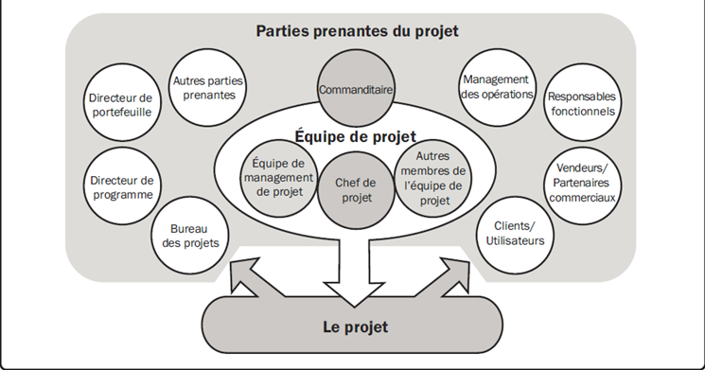
LES PARTIES PRENANTES
✓
✓
✓
✓
Source:A Guide to the Project Management Body of Knowledge (2013). The Project Management Institute. http://www.pmi.org
Notes:
Le rôle du chef de projet est différent de celui de responsable fonctionnel ou de responsable des opérations. Être Chef de projet requiert des compétences interpersonnelles particulières qui sont :
Le leadership : avec : respect et confiance plutôt que crainte et soumission sont des éléments essentiels d’un bon leadership
Le développement de l’esprit d’équipe, ce que l’on appelle le « team building »
la motivation : Le succès global du projet dépendant de l’engagement de l’équipe
Sa maîtrise de la communication, identifiée comme étant l’une des raisons principales de succès ou d’échec
L’influence pour plus de coopération en s’appuyant sur les compétences et en partageant l’autorité
sa capacité à prendre des décisions
Une sensibilité politique et culturelle développée
Le climat de confiance qui est un élément essentiel à un bon leadership
La négociation qui nécessite de nombreux talents comme l’analyse et la synthèse, le discernement, l’écoute, l’ouverture, etc
La gestion des conflits, inévitables dans un environnement projet
L’accompagnement : Le Chef de projet est un coach
Toutes ses compétences interpersonnelles du Chef de projet sont décrites dans l’Annexe X3 du PMBOK® Guide.

Slide 86
Passif = fait le minimum
Hésitant = prêt à s’investir mais en attente de retour
Déchiré = à la fois positif et négatif
Engagé = est à fond sans retenue
Constructif = soutient avec un esprit critique / positif
Opposant = contre, ne cèdera qu’à une hiérarchie
Irréductible = plutôt se démettre que se soumettre
Naïf = Oui, Oui…
LES PARTIES PRENANTES
POURQUOI LES IDENTIFIER ?
✓
✓
✓
✓

Slide 87
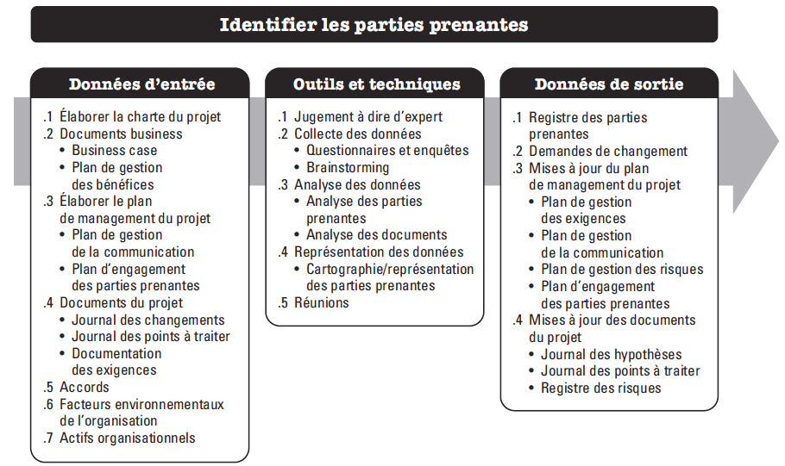
Groupe de Processus d’initialisation
IDENTIFIER LES PARTIES PRENANTES
Notes:
Faisant parti du Management de l’intégration, d’autre domaines peuvent être par des spécialistes ( Finance, Appro, Com ) la responsabilité de la gestion de l’intégration ne peut être déléguée, ni transferée

Slide 88
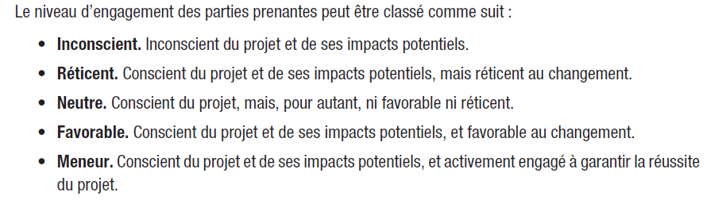
Parties prenantes | Inconsciente | Réticente | Neutre | Favorable | meneur
ETAT | A |  |  |  | S
BM
POPULATION
PRESTATAIRE
Matrice d’évaluation des parties prenantes
A= Engagement Actuel
S= Engagement souhaité
Notes:
Normalement chacun doit venir présenter son projet au tableau

Slide 89
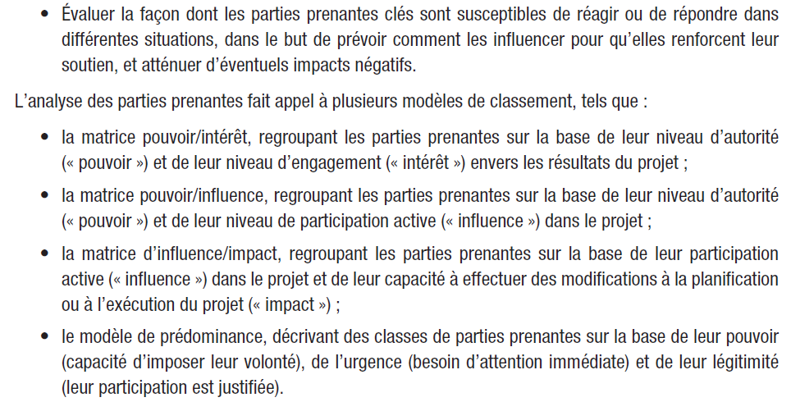
MANEGEMENT DES PARTIES PRENANTES DU PROJET
Notes:
Si on situe ce domaine de « management d’intégration » dans la matrice des 47 processus, que nous avons vue précédemment, nous pouvons nous rendre compte que ce domaine correspond au chapitre 4 du PMBOK® Guide. Il compte 6 processus du 4.1 au 4.6, couvrant les 5 groupes de processus depuis le démarrage jusqu’à la clôture du projet.

Slide 90
Parties prenantes | Inconsciente | Réticente | Neutre | Favorable | meneur
ETAT | A |  |  |  | S
BM
POPULATION
PRESTATAIRE
Matrice d’évaluation des parties prenantes
A= Engagement Actuel
S= Engagement souhaité
Notes:
Normalement chacun doit venir présenter son projet au tableau

Slide 91
Parties prenantes | Rôle | Pouvoir 1-4 | Intérêt 1-4
TABLEAU DES PARTIES PRENANTES
POUVOIR ET INTÉRÊTS
✓
✓
✓
✓

Slide 92
Maintenir Satisfait
Gérer avec attention
MATRICE LES PARTIES PRENANTES
POUVOIR ET INTÉRÊTS
Elevé
Pouvoir 1-4
Surveiller
Maintenir Informé
Faible
✓
✓
Faible
Intérêt 1-4
Elevé
✓
✓
Matrice pouvoir/intérêt des parties prenantes
Notes:
Regrouper les parties prenantes sur la base de leur niveau d’autorité ( Pouvoir) et de leur niveau d’engagement ( interet) envers les resultats du projets

Slide 93
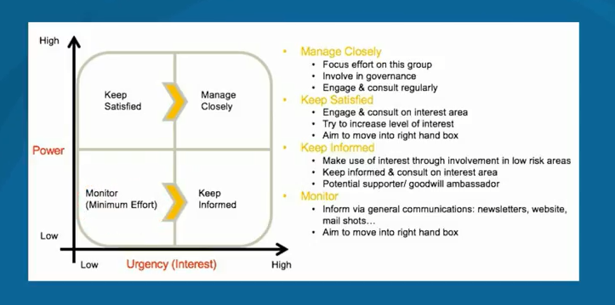
MATRICE
LES PARTIES PRENANTES
POUVOIR ET INTÉRÊTS
✓
✓
✓
✓
Notes:
Regrouper les parties prenantes sur la base de leur niveau d’autorité ( Pouvoir) et de leur niveau d’engagement ( interet) envers les resultats du projets

Slide 94

MATRICE LES PARTIES PRENANTES
POUVOIR ET INTÉRÊTS
✓
✓
✓
✓
Notes:
Regrouper les parties prenantes sur la base de leur niveau d’autorité ( Pouvoir) et de leur niveau d’engagement ( interet) envers les resultats du projets

Slide 95
Projet d’emploi Jeune
TABLEAU DES PARTIES PRENANTES
POUVOIR ET INTÉRÊT
Parties prenantes | Rôle | Pouvoir 1-4 | Intérêt 1-4
ETAT | Initiateur du projet | 4 | 4
BM | Finance le projet | 4 | 1
Jeunes | Bénéficiaires | 1 | 4
CGEA | Accueil en stage | 3 | 3
Cabinet de formation | Renforcement de capacité / recyclage | 2 | 3
Opposant politique | Critique et jugement de l’action politique | 1 | 1
✓
✓
EXEMPLE DE PROJET
✓
✓

Slide 96
MATRICE DES PARTIES PRENANTES
POUVOIR ET INTÉRÊT
Projet d’emploi Jeune
BM
Maintenir Satisfait
ETAT
CGEA
Gérer avec attention
Elevé
Pouvoir 1-4
Opposant
Journaliste
Surveiller
JEUNE
Maintenir Informé
Faible
EXEMPLE DE PROJET
Faible
Intérêt 1-4
Elevé
Notes:
Normalement chacun doit venir présenter son projet au tableau

Slide 97
EXERCICE
Vous êtes le nouveau chef du projet ci-dessous
Projet de création d’un centre de formation pour le trésor public
Projet de mise en place d’un fichier Unique des fonctionnaires du Tchad
Projet d’organisation d’un sommet de chefs d’etats Afrique –UE à Abidjan
Projet de construction d’un Aéroport Moderne à Ziguinchor
Questions:
Identifier les parties prenantes de votre projet
Insérer dans un tableau, les principales parties prenantes en indiquant pour chacune le niveau de pouvoir et le niveau d’intérêt
Intégrer chaque partie prenante dans une matrice pouvoir/intérêt
Notes:
Normalement chacun doit venir présenter son projet au tableau

Slide 98
 |  |  |  | Groupe de processus de maîtrise (12)
 | Groupe de processus d’initialisation (2) | Groupe de processus de planification (24) | Groupe de processus d’exécution (10) |  | Groupe de processus de clôture (1)
4. Gestion de l’intégration du projet (7) | 4.1 Élaborer la charte du projet | 4.2 Élaborer le plan de management du projet | 4.3 Diriger et gérer le travail du projet 4.4 Gérer les connaissances du projet | 4.5 Maîtriser le projet 4.6 Maîtrise les changements | 4.7 Clore le projet ou la phase
5. Gestion du périmètre du projet (6) |  | 5.1 Planifier la gestion du périmètre et du Contenu 5.2 Recueillir les Exigences 5.3 Définir le périmètre 5.4 Créer la WBS |  | 5.5 Valider le périmètre 5.6 Maîtriser le périmètre et le Contenu
6. Gestion de l’échéancier du projet (6) |  | 6.1 Planifier la gestion de l’Echéancier 6.2 Définir les Activités 6.3 Organiser les activités en séquence 6.4 Estimer la durée des Activités 6.5 Elaborer l’Echéancier |  | 6.6 Maîtriser l’Echéancier
7. Gestion des coûts du projet (4) |  | 7.1 Planifier la gestion des Coûts 7.2 Estimer les Coûts 7.3 Déterminer le Budget |  | 7.4 Maîtriser les Coûts
8. Gestion de la qualité du projet (4) |  | 8.1 Planifier la gestion de la Qualité | 8.2 Gérer la Qualité | 8.3 Maitriser la Qualité
9. Gestion des ressources du projet (6) |  | 9.1 Planifier la gestion des Ressources 9.2 Estimer les ressources nécessaires aux activités | 9.3 Obtenir les ressources 9.4 Développer l’Equipe 9.5 Gérer l’Equipe | 9.6 Maîtriser les ressources
10. Gestion des communications du projet (3) |  | 10.1 Planifier le gestion des Communications | 10.2 Gérer les Communications | 10.3 Maîtriser les Communications
11. Gestion des Risques du projet (7) |  | 11.1 Planifier la gestion des Risques 11.2 Identifier les Risques 11.3 Mettre en œuvre l’Analyse Qualitative des Risques 11.4 Mettre en œuvre l’Analyse Quantitative des Risques 11.5 Planifier les Réponses aux Risques | 11.6 Appliquer les réponses aux Risques | 11.7 Maîtriser les Risques
12. Gestion des approvisionnements du projet (3) |  | 12.1 Planifier la gestion des Approvisionnements | 12.2 Procéder aux approvisionnements | 12.3 Maîtriser les Approvisionnements
13. Gestion des Parties Prenantes du projet (4) | 13.1 Identifier les Parties Prenantes | 13.2 Planifier l’engagement des Parties Prenantes | 13.3 Gérer l’Engagement des Parties Prenantes | 13.4 Maîtriser l’Engagement des Parties Prenantes
5 Groupes de Processus
10. Domaines de
Connaissance
Notes:
Si on situe ce domaine de « management d’intégration » dans la matrice des 47 processus, que nous avons vue précédemment, nous pouvons nous rendre compte que ce domaine correspond au chapitre 4 du PMBOK® Guide. Il compte 6 processus du 4.1 au 4.6, couvrant les 5 groupes de processus depuis le démarrage jusqu’à la clôture du projet.

Slide 99
GESTION DU PERIMETRE DU PROJET

Slide 100
Périmètre ( contenu du produit =caractéristique/fonctionnalité –Périmètre du projet=travail qui doit être réalisé pour livrer le produit..)
Les processus requis pour s’assurer que tout le travail requis par le projet et seulement le travail requis est effectué ( Budget).
Définition et maitrise de ce qui est inclus dans le projet et ce qui est exclu
Définir les exigences relatives au produit, délivrable ( product scope), - > composantes, fonctionnalités…( …utilisateurs?)
Définir les activités pour délivrer le produit / Service.. ( Project scope) exemple ?
Les travaux requis , Seulement les travaux requis ( Plan analytique )
Planifier d’avance ( comment déterminer, gérer, contrôler le contenu)
Clairement défini et formellement approuvé avant le démarrage
Les exigences recueillies avec toutes les parties prenantes ( pas avec seulement l’initiateur du projet)
Evaluation des exigences , en phase avec le projet ( in and out of the project)
Le WBS utilisé sur tous les projets
Gold plating non autorisé
Evaluation de tout changement du contenu ( impact sur les références de base )
Pas de changement sans suivre le processus de changement
GESTION DU PERIMETRE DU PROJET
Notes:
Exemple logiciel
Cycle de vie adaptative; cycle de vie prédictive.

Slide 101
Contenu du projet | Score | Valeur cible | Votre notation
Un responsable du contenu et des exigences du projet a été nommé par le projet | 0, 3, 5 | 5
Un plan de mangement du contenu et des exigences a été rédigé et validé | 0, 3, 5 | 5
Les utilisateurs / bénéficiaires clés ont exprimé et validé l’ensemble de leurs exigence: dans la matrice de traçabilité des exigences | 0, 3, 5 | 5
La solution ou le produit final sont décrits à la fois par une analyse fonctionnelle et une analyse technique | 0, 3, 5 | 5
La Structure de Découpage de Projet (SDP/WBS) est élaborée, complétée sur tous les domaines et validée | 0, 3, 5 | 5
La référence de base du contenu est établie à partir de la solution, de la matrice des exigences et de la Structure de Découpage de Projet (SDP) | 0, 3, 5 | 5
MANAGEMENT DU CONTENU
Bilan de santé /
Bilan de la maturité
Analyse de la maîtrise du contenu
Notes:
Si on situe ce domaine de « management d’intégration » dans la matrice des 47 processus, que nous avons vue précédemment, nous pouvons nous rendre compte que ce domaine correspond au chapitre 4 du PMBOK® Guide. Il compte 6 processus du 4.1 au 4.6, couvrant les 5 groupes de processus depuis le démarrage jusqu’à la clôture du projet.

Slide 102
Contenu du projet | Score | Valeur cible | Votre notation
Tous les livrables de passage de jalon ont été terminés en revue de préparation du jalon. Ils sont approuvés selon le processus défini | 0, 3, 5 ou NA | 5
Le produit final est validé par les utilisateurs/bénéficiaires selon un plan de validation établi | 0, 3, 5 ou NA | 5
Les modifications de contenu suivent le processus de gestion intégrée des changements | 0, 3, 5 ou NA | 5
Le contenu du projet est contrôlé régulièrement: révision de la référence de base du contenu, couverture des exigences et prise en compte des changements approuvés | 0, 3, 5 ou NA | 5
MANAGEMENT DU CONTENU
Bilan de santé /
Bilan de la maturité
Analyse de la maîtrise du contenu
Notes:
Si on situe ce domaine de « management d’intégration » dans la matrice des 47 processus, que nous avons vue précédemment, nous pouvons nous rendre compte que ce domaine correspond au chapitre 4 du PMBOK® Guide. Il compte 6 processus du 4.1 au 4.6, couvrant les 5 groupes de processus depuis le démarrage jusqu’à la clôture du projet.

Slide 103
LES DIFFERENTS PROCESSUS | GROUPE DE PROCESSUS
Planifier la gestion du périmètre et du contenu | Groupe de processus planification
Recueillir les exigences | Groupe de processus planification
Définir le contenu | Groupe de processus planification
Créer le WBS | Groupe de processus planification
Valider le périmètre | Groupe de processus de maitrise
Maitriser le périmètre et le contenu | Groupe de de maitrise
MANAGEMENT DU CONTENU
Notes:
Si on situe ce domaine de « management d’intégration » dans la matrice des 47 processus, que nous avons vue précédemment, nous pouvons nous rendre compte que ce domaine correspond au chapitre 4 du PMBOK® Guide. Il compte 6 processus du 4.1 au 4.6, couvrant les 5 groupes de processus depuis le démarrage jusqu’à la clôture du projet.

Slide 104
 | Groupe de processus de planification
Gestion du périmètre du projet | Planifier le management du contenu
Groupes de
Processus
Domaine de
Connaissance
PLANIFIER LA GESTION DU PÉRIMÈTRE ET DU CONTENU
Créer un plan de gestion du périmètre (composant du Plan de Management de projet)
Documente La façon dont le contenu sera défini, suivi, maitrisé et validé
Fournir les directives et les orientations de management du contenu tout au long du projet
Comment réaliser le contenu
Les outils et techniques utilisés
Comment créer le PDP ( WBS)
Comment obtenir l’acceptation des délivrables
Contribution à limiter les dérives du contenu du projet
Notes:
Si on situe ce domaine de « management d’intégration » dans la matrice des 47 processus, que nous avons vue précédemment, nous pouvons nous rendre compte que ce domaine correspond au chapitre 4 du PMBOK® Guide. Il compte 6 processus du 4.1 au 4.6, couvrant les 5 groupes de processus depuis le démarrage jusqu’à la clôture du projet.

Slide 105
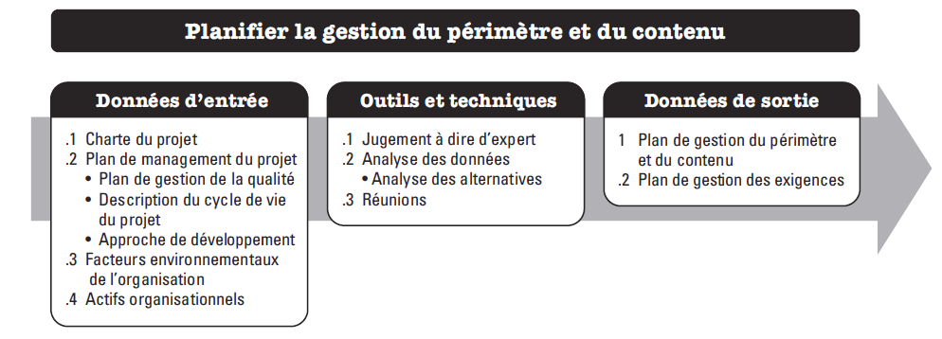
PLANIFIER LA GESTION DU PÉRIMÈTRE ET DU CONTENU
Notes:
Faisant parti du Management de l’intégration, d’autre domaines peuvent être par des spécialistes ( Finance, Appro, Com ) la responsabilité de la gestion de l’intégration ne peut être déléguée, ni transferée

Slide 106
 | Groupe de processus de planification
Gestion du périmètre du projet | Recueillir les exigences
Groupes de
Processus
Domaine de
Connaissance
RECUEILLIR LES EXIGENCES
Déterminer , documenter et gérer les besoins et les exigences des parties prenantes
Base pour définir et gérer le contenu du produit et le périmètre du projet
Implication active des parties prenantes
Les planifications du coût, de l’échéancier, et de la qualité ainsi que de l’approvisionnement sont tous basées sur les exigences
Notes:
Si on situe ce domaine de « management d’intégration » dans la matrice des 47 processus, que nous avons vue précédemment, nous pouvons nous rendre compte que ce domaine correspond au chapitre 4 du PMBOK® Guide. Il compte 6 processus du 4.1 au 4.6, couvrant les 5 groupes de processus depuis le démarrage jusqu’à la clôture du projet.

Slide 107
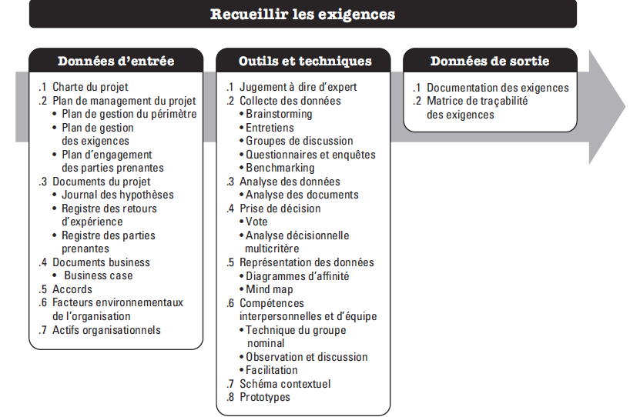
RECUEILLIR LES EXIGENCES
Notes:
Faisant parti du Management de l’intégration, d’autre domaines peuvent être par des spécialistes ( Finance, Appro, Com ) la responsabilité de la gestion de l’intégration ne peut être déléguée, ni transferée

Slide 108
Parties prenantes | Exigence V1 | Exigence V2
RECUEILLIR LES EXIGENCES
✓
✓
EXEMPLE DE PROJET
✓
✓

Slide 109
Projet d’emploi Jeune
RECUEILLIR LES EXIGENCES
Matrice de traçabilités des exigences
Parties prenantes | Exigence V1 | Exigence V2
ETAT | Intégrer tous les jeunes au projet Lutter contre le chômage Trouver une solution a la délinquance et à l’insécurité
BM | Transparence dans la gestion des fonds
Jeunes | Stage de soutenance Renforcement de capacité Première expérience professionnelle Aide à l’auto-emploi
CGEA | Exonération fiscale , Prime de stage aux jeunes Mise à disposition de matériel de travail
Cabinet de formation | Transparence des Procédures de PM Payement régulier de facture
Opposant politique | Respecter les promesses électorales
✓
✓
EXEMPLE DE PROJET
✓
✓

Slide 110
RECUEILLIR LES EXIGENCES
MISE EN SITUATION PROJET PAR PROJET POUR LE RECUEIL DES EXIGENCES

Slide 111
 | Groupe de processus de planification
Gestion du périmètre du projet | Définir le contenu
Groupes de
Processus
Domaine de
Connaissance
DEFINIR LE CONTENU
Elaborer une description détaillée du projet
Elaborer une description détaillée du produit
Se baser sur la documentation des exigences
Les critères d’acceptation
Les livrables
Définir les limites du produit, du service, du résultat
Notes:
Si on situe ce domaine de « management d’intégration » dans la matrice des 47 processus, que nous avons vue précédemment, nous pouvons nous rendre compte que ce domaine correspond au chapitre 4 du PMBOK® Guide. Il compte 6 processus du 4.1 au 4.6, couvrant les 5 groupes de processus depuis le démarrage jusqu’à la clôture du projet.

Slide 112
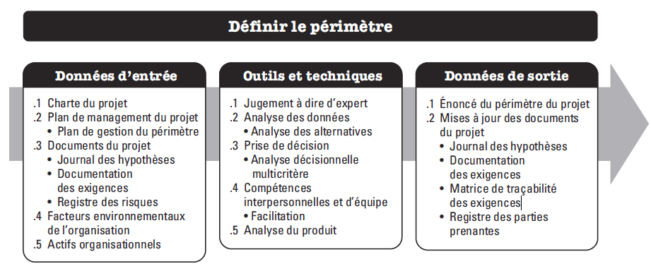
DEFINIR LE CONTENU
Notes:
Faisant parti du Management de l’intégration, d’autre domaines peuvent être par des spécialistes ( Finance, Appro, Com ) la responsabilité de la gestion de l’intégration ne peut être déléguée, ni transferée

Slide 113
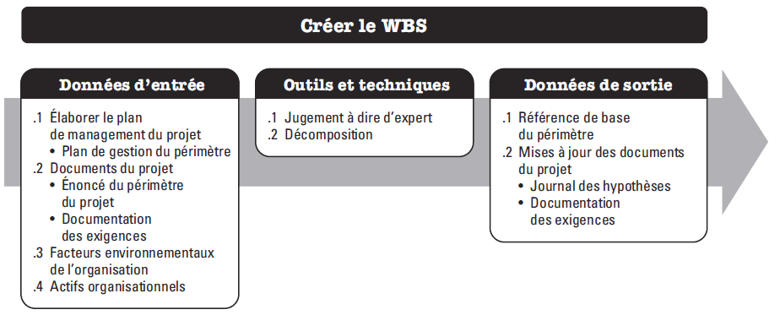
CRÉER LE WBS
Notes:
Faisant parti du Management de l’intégration, d’autre domaines peuvent être par des spécialistes ( Finance, Appro, Com ) la responsabilité de la gestion de l’intégration ne peut être déléguée, ni transferée

Slide 114
 | Groupe de processus de planification
Gestion du périmètre du projet | Créer le WBS
Groupes de
Processus
Domaine de
Connaissance
CRÉER LE WBS
Subdiviser le livrable et le travail en fonctionnalités plus petites et plus faciles à gérer et à maitriser
Créer l’organigramme des travaux du projet
Décomposition hiérarchique du périmètre total du projet
Subdiviser le travail en composantes plus petites et plus faciles à maitriser ( lot de travail)
Fourniture d’un cadre de ce qui doit être livré
Notes:
Si on situe ce domaine de « management d’intégration » dans la matrice des 47 processus, que nous avons vue précédemment, nous pouvons nous rendre compte que ce domaine correspond au chapitre 4 du PMBOK® Guide. Il compte 6 processus du 4.1 au 4.6, couvrant les 5 groupes de processus depuis le démarrage jusqu’à la clôture du projet.

Slide 115
Projet d’emploi Jeune
Parties prenantes | Exigence | Composante
ETAT | Intégrer tous les jeunes au projet Lutter contre le chômage Trouver une solution a la délinquance et à l’insécurité | SENSIBILISATION
BM | Transparence dans la gestion des fonds | UNITE DE GESTION
Jeunes | Stage de soutenance Renforcement de capacité Première expérience professionnelle Aide à l’auto-emploi | FORMATION MISE EN STAGE
CGEA | Exonération fiscale , Prime de stage aux jeunes Mise à disposition de matériel de travail | UNITE DE GESTION
Cabinet de formation | Transparence des Procédures de PM Payement régulier de facture | UNITE DE DESTION
Opposant politique | Respecter les promesses électorales | UNITE DE GESTION
RECUEILLIR LES EXIGENCES
✓
✓
EXEMPLE DE PROJET
✓
✓

Slide 116
Projet d’emploi Jeune
Projet d’emploi Jeune
Apprentissage
Sensibilisation
Stages directs en entreprise
Sensibilisation
Aide à l’auto-emploi
Recrutement
Formation
Sensibilisation
Recrutement
Formation
Regroupent en fédération
Formation
Jeunes sensibilisé
Liste de jeunes
Liste de jeunes formés
Rapport de sensibilisation
Liste des recrutés
Liste des formés
Rapport de sensibilisation
Liste des fédérations
Liste des formés
CRÉER LA STRUCTURE DE DE DECOUPAGE DU PROJET
SDP / WBS

Slide 117
CREATION DE LA SDP/ WBS DE VOS PROJETS
PHASE
COMPOSANTE
SOUS COMPOSANTE
…
TRAVAUX
Notes:
On peut aussi créer la structure de découpage du produit

Slide 118
 | Groupe de processus de planification
Gestion du périmètre du projet | Valider le périmètre
Groupes de
Processus
Domaine de
Connaissance
VALIDER LE PÉRIMÈTRE
Le processus consiste à:
Formaliser l’acceptation des livrables terminés ( Attestation de bonne exécution)
Accroitre les chances d’acceptation du produit, du service ou du résultat final en validant chacun des livrables.
Passer en revue des livrables avec le client, le commanditaire, les parties prenantes.. ( avant valider la qualité )
Les comparer à la documentations des exigences, à la base de référence du contenu
Le contrôle qualité doit impérativement se faire avant la validation du contenu
Notes:
Si on situe ce domaine de « management d’intégration » dans la matrice des 47 processus, que nous avons vue précédemment, nous pouvons nous rendre compte que ce domaine correspond au chapitre 4 du PMBOK® Guide. Il compte 6 processus du 4.1 au 4.6, couvrant les 5 groupes de processus depuis le démarrage jusqu’à la clôture du projet.

Slide 119
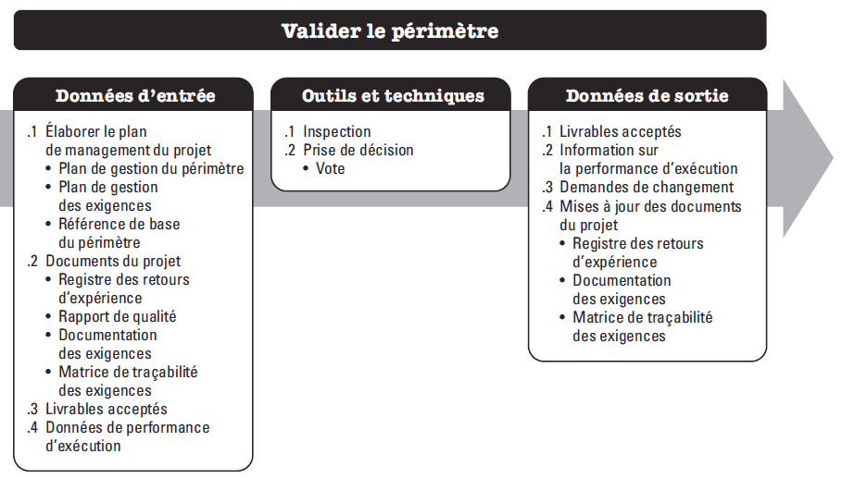
VALIDER LE PÉRIMÈTRE
Notes:
Faisant parti du Management de l’intégration, d’autre domaines peuvent être par des spécialistes ( Finance, Appro, Com ) la responsabilité de la gestion de l’intégration ne peut être déléguée, ni transferée

Slide 120
 | Groupe de processus de planification
Gestion du périmètre du projet | Maitriser le périmètre
Groupes de
Processus
Domaine de
Connaissance
MAITRISER LE PÉRIMÈTRE
Le processus consiste à:
Surveiller l’état du contenu du projet et du produit et à gérer les modifications affectant la référence de base du contenu
Maintenir la référence de base du contenu tout au long du projet
S’assurer que toutes les modifications demandées et les actions correctives ou préventives recommandées ont été traitées par le processus Mettre en œuvre la maitrise intégrée des modifications
Notes:
Si on situe ce domaine de « management d’intégration » dans la matrice des 47 processus, que nous avons vue précédemment, nous pouvons nous rendre compte que ce domaine correspond au chapitre 4 du PMBOK® Guide. Il compte 6 processus du 4.1 au 4.6, couvrant les 5 groupes de processus depuis le démarrage jusqu’à la clôture du projet.

Slide 121
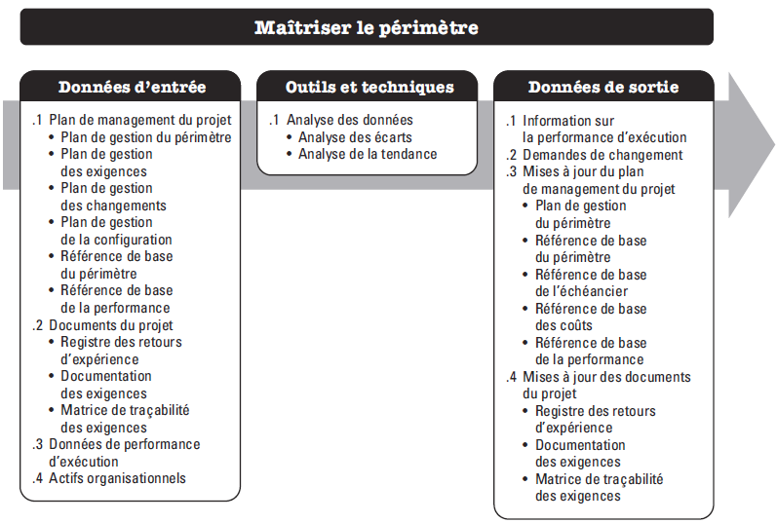
MAITRISER LE PÉRIMÈTRE
Notes:
Faisant parti du Management de l’intégration, d’autre domaines peuvent être par des spécialistes ( Finance, Appro, Com ) la responsabilité de la gestion de l’intégration ne peut être déléguée, ni transferée

Slide 122
RECUEILLIR LES EXIGENCES
QCM PMP

Slide 123
GESTION DE L’ECHEANCIER DU PROJET

Slide 124
LES DIFFERENTS PROCESSUS | GROUPE DE PROCESSUS
Planifier la gestion de l’échéancier | Groupe de processus planification
Définir les activités | Groupe de processus planification
Organiser les activités en séquence | Groupe de processus planification
Estimer la durée des activités | Groupe de processus planification
Elaborer l’échéancier | Groupe de processus planification
Maitriser l’échéancier | Groupe de de maitrise
GESTION DE L’ÉCHÉANCIER DU PROJET
Notes:
Si on situe ce domaine de « management d’intégration » dans la matrice des 47 processus, que nous avons vue précédemment, nous pouvons nous rendre compte que ce domaine correspond au chapitre 4 du PMBOK® Guide. Il compte 6 processus du 4.1 au 4.6, couvrant les 5 groupes de processus depuis le démarrage jusqu’à la clôture du projet.

Slide 125
Comment gérer l’achèvement du projet dans le temps voulu
Un planning irréaliste est la faute du chef de projet
Une des responsabilités principale du Chef de projet est la confirmation de la date de fin du projet , et créer des options pour le respect de cette date.
Quelles sont les options pour respecter cette date de fin (phase, jalon, Chevauchement, ou par compression, )
Informations d’archive
Les logiciels des aides de planification (pas de gestion du projet)
Savoir ce qui se passe derrière les logiciels et l’adapter à vos besoins
GESTION DE L’ÉCHÉANCIER DU PROJET
Notes:
Exemple de fonctionnalité

Slide 126
 | Groupe de processus de planification
Gestion de l’échéancier du projet | Planifier la gestion de l’échéancier
Groupes de
Processus
Domaine de
Connaissance
PLANIFIER LA GESTION DE L’ÉCHÉANCIER
Etablir les politiques internes, les procédures et la documentation pour la planification, le développement, le management, l’exécution et la maitrise de l’échéancier du projet.
Documente les processus, les outils et techniques, les unités de mesure, format et fréquence des rapports
Critères d'élaboration et de maitrise de l’échéancier
Qui Y est impliqué et quelle approche pour créer , gérer le planning du projet ( Schedule variances), anticiper..
Préférence de méthodes et d’outils de l’organisation ( Tommonitoring, Ms Project…)
Notes:
Si on situe ce domaine de « management d’intégration » dans la matrice des 47 processus, que nous avons vue précédemment, nous pouvons nous rendre compte que ce domaine correspond au chapitre 4 du PMBOK® Guide. Il compte 6 processus du 4.1 au 4.6, couvrant les 5 groupes de processus depuis le démarrage jusqu’à la clôture du projet.

Slide 127
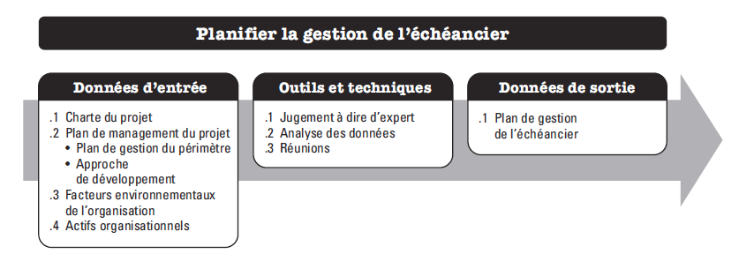
 | Groupe de processus de planification
Gestion de l’échéancier du projet | Planifier la gestion de l’échéancier
Groupes de
Processus
Domaine de
Connaissance
PLANIFIER LA GESTION DE L’ECHEANCIER
Notes:
Si on situe ce domaine de « management d’intégration » dans la matrice des 47 processus, que nous avons vue précédemment, nous pouvons nous rendre compte que ce domaine correspond au chapitre 4 du PMBOK® Guide. Il compte 6 processus du 4.1 au 4.6, couvrant les 5 groupes de processus depuis le démarrage jusqu’à la clôture du projet.

Slide 128
 | Groupe de processus de planification
Gestion de l’échéancier du projet | Planifier la gestion de l’échéancier
Groupes de
Processus
Domaine de
Connaissance
PLANIFIER LA GESTION DE L’ECHEANCIER
Modèle de l’échéancier du projet ( méthodologie de planification )
Etablir la référence de base de l’échéancier ( Schedule base line), logiciel à utiliser
Niveau de précision ( estimation réalise de durée des activités, provision pour aléas
Unités de mesure pour chaque ressources ( heures, jours-homme, semaine, tonnes, km..)
Lien avec les autres procédures de l’organisation (WBS…)
Maintenance du modèle d'échéancier de l’organisation ( processus de MAJ)
Seuils de maitrise ( niveau d’écart acceptable…)
Règle de mesure de performance (%, technique, VA, ED,IPD…)
Format et fréquence de rapport
Description des processus
Notes:
Si on situe ce domaine de « management d’intégration » dans la matrice des 47 processus, que nous avons vue précédemment, nous pouvons nous rendre compte que ce domaine correspond au chapitre 4 du PMBOK® Guide. Il compte 6 processus du 4.1 au 4.6, couvrant les 5 groupes de processus depuis le démarrage jusqu’à la clôture du projet.

Slide 129
 | Groupe de processus de planification
Gestion de l’échéancier du projet | Définir les activités
Groupes de
Processus
Domaine de
Connaissance
DEFINIR LES ACTIVITES
Action a entreprendre pour produire les livrables du projet
Découpage des lots de travail en activités
Se référer au SDP ( WBS)
Activités qui vont servir de base à l’estimation, à la planification, à l’exécution, à la surveillance et à la maitrise du travail du projet
Activités qui seront séquencées dans le prochain processus
Notes:
Si on situe ce domaine de « management d’intégration » dans la matrice des 47 processus, que nous avons vue précédemment, nous pouvons nous rendre compte que ce domaine correspond au chapitre 4 du PMBOK® Guide. Il compte 6 processus du 4.1 au 4.6, couvrant les 5 groupes de processus depuis le démarrage jusqu’à la clôture du projet.

Slide 130
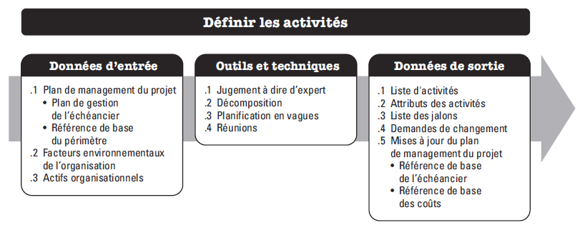
 | Groupe de processus de planification
Gestion de l’échéancier du projet | Définir les activités
Groupes de
Processus
Domaine de
Connaissance
DEFINIR LES ACTIVITES
Notes:
Si on situe ce domaine de « management d’intégration » dans la matrice des 47 processus, que nous avons vue précédemment, nous pouvons nous rendre compte que ce domaine correspond au chapitre 4 du PMBOK® Guide. Il compte 6 processus du 4.1 au 4.6, couvrant les 5 groupes de processus depuis le démarrage jusqu’à la clôture du projet.

Slide 131
 | Groupe de processus de planification
Gestion de l’échéancier du projet | Organiser les activités en séquence
Groupes de
Processus
Domaine de
Connaissance
ORGANISER LES ACTIVITES EN SEQUENCE
Identifier et documenter les relations entre les activités du projet.
Chaque activité et un chalon doit être lié à un prédécesseur(FD, DD) ou à un successeur ( DF,FF)
Possible de placer un décalage avec retard , ou un décalage avec avance
Possibilité d’utilisation d’un logiciel de gestion de projet (Tommonitoring, Ms Project) technique manuel ou automatisées ( Excel…)
Notes:
Si on situe ce domaine de « management d’intégration » dans la matrice des 47 processus, que nous avons vue précédemment, nous pouvons nous rendre compte que ce domaine correspond au chapitre 4 du PMBOK® Guide. Il compte 6 processus du 4.1 au 4.6, couvrant les 5 groupes de processus depuis le démarrage jusqu’à la clôture du projet.

Slide 132
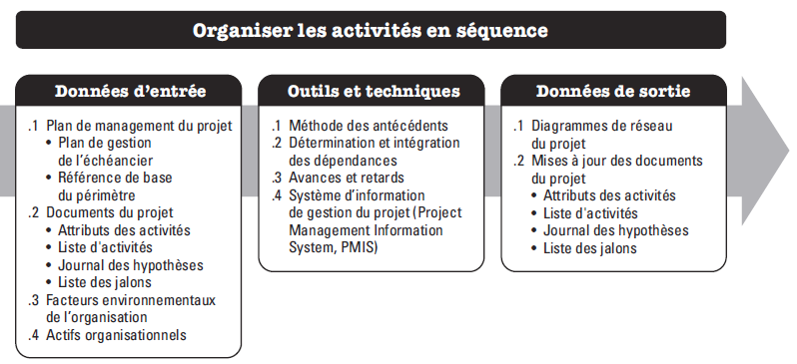
 | Groupe de processus de planification
Gestion de l’échéancier du projet | Organiser les activités en séquence
Groupes de
Processus
Domaine de
Connaissance
ORGANISER LES ACTIVITES EN SEQUENCE
Notes:
Si on situe ce domaine de « management d’intégration » dans la matrice des 47 processus, que nous avons vue précédemment, nous pouvons nous rendre compte que ce domaine correspond au chapitre 4 du PMBOK® Guide. Il compte 6 processus du 4.1 au 4.6, couvrant les 5 groupes de processus depuis le démarrage jusqu’à la clôture du projet.

Slide 133
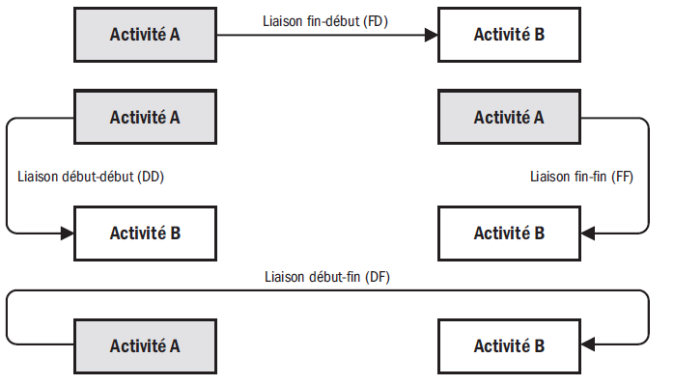
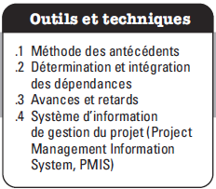
 | Groupe de processus de planification
Gestion de l’échéancier du projet | Organiser les activités en séquence
Groupes de
Processus
Domaine de
Connaissance
ORGANISER LES ACTIVITES EN SEQUENCE
Notes:
Si on situe ce domaine de « management d’intégration » dans la matrice des 47 processus, que nous avons vue précédemment, nous pouvons nous rendre compte que ce domaine correspond au chapitre 4 du PMBOK® Guide. Il compte 6 processus du 4.1 au 4.6, couvrant les 5 groupes de processus depuis le démarrage jusqu’à la clôture du projet.

Slide 134
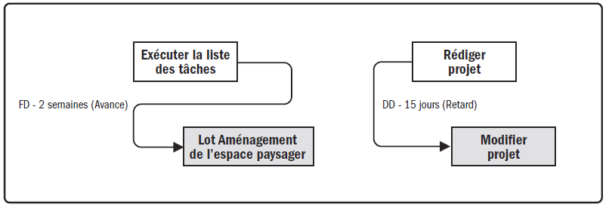
 | Groupe de processus de planification
Gestion de l’échéancier du projet | Organiser les activités en séquence
Groupes de
Processus
ORGANISER LES ACTIVITES EN SEQUENCE
Domaine de
Connaissance
Dépendance obligatoire (contrat, sponsor..)
Dépendante optionnelle ( par l’équipe projet)
Dépendance externe ( pas sous contrôle de l’équipe projet)<> Dépendance interne
Notes:
Si on situe ce domaine de « management d’intégration » dans la matrice des 47 processus, que nous avons vue précédemment, nous pouvons nous rendre compte que ce domaine correspond au chapitre 4 du PMBOK® Guide. Il compte 6 processus du 4.1 au 4.6, couvrant les 5 groupes de processus depuis le démarrage jusqu’à la clôture du projet.

Slide 135
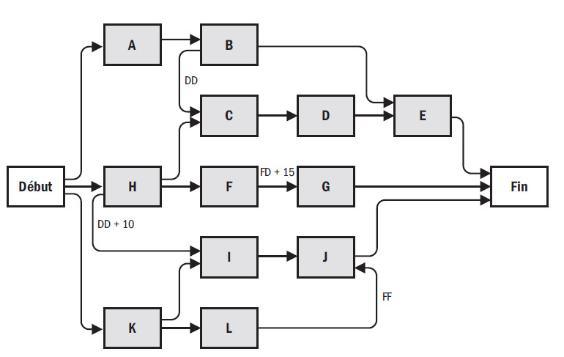


 | Groupe de processus de planification
Gestion de l’échéancier du projet | Organiser les activités en séquence
Groupes de
Processus
ORGANISER LES ACTIVITES EN SEQUENCE
Domaine de
Connaissance
Notes:
Si on situe ce domaine de « management d’intégration » dans la matrice des 47 processus, que nous avons vue précédemment, nous pouvons nous rendre compte que ce domaine correspond au chapitre 4 du PMBOK® Guide. Il compte 6 processus du 4.1 au 4.6, couvrant les 5 groupes de processus depuis le démarrage jusqu’à la clôture du projet.

Slide 136
 | Groupe de processus de planification
Gestion de l’échéancier du projet | Estimer la durée des activités
Groupes de
Processus
Domaine de
Connaissance
ESTIMER LA DUREE DES ACTIVITES
Nombre de périodes de travail requises pour accomplir chacune des activités avec leurs ressources estimées
Chiffrage du temps nécessaire pour mener à bien chacune des activités
Notes:
Si on situe ce domaine de « management d’intégration » dans la matrice des 47 processus, que nous avons vue précédemment, nous pouvons nous rendre compte que ce domaine correspond au chapitre 4 du PMBOK® Guide. Il compte 6 processus du 4.1 au 4.6, couvrant les 5 groupes de processus depuis le démarrage jusqu’à la clôture du projet.

Slide 137

 | Groupe de processus de planification
Gestion de l’échéancier du projet | Estimer la durée des activités
Groupes de
Processus
Domaine de
Connaissance
ESTIMER LA DUREE DES ACTIVITES
Notes:
Si on situe ce domaine de « management d’intégration » dans la matrice des 47 processus, que nous avons vue précédemment, nous pouvons nous rendre compte que ce domaine correspond au chapitre 4 du PMBOK® Guide. Il compte 6 processus du 4.1 au 4.6, couvrant les 5 groupes de processus depuis le démarrage jusqu’à la clôture du projet.

Slide 138

 | Groupe de processus de planification
Gestion de l’échéancier du projet | Estimer la durée des activités
Groupes de
Processus
Domaine de
Connaissance
ESTIMER LA DUREE DES ACTIVITES
Estimation par analogie ( estimation de la durée ou du coût , en utilisant les données historiques d’une activité d’un projet similaire comme base d’estimation )
Estimation paramétrique ( Utilisation d’algorithme de calcul en se basant sur les données historique d’un projet et les paramètres du projet)
Estimation à trois points : Plus probable, Optimiste, Pessimiste
Distribution triangulaire : DT = (Do+DPP+Dp)/3
Distribution bêta ( Analyse PERT) DB = ( Do+4dPP+dP)/6
L’Ecart type = (P-O)/6
Technique de prise de décision collectives ( remue-méninge, Delphes…)
Analyse de la réserve ( Gestion des incertitudes, provision pour aléas, risques…)
Notes:
Si on situe ce domaine de « management d’intégration » dans la matrice des 47 processus, que nous avons vue précédemment, nous pouvons nous rendre compte que ce domaine correspond au chapitre 4 du PMBOK® Guide. Il compte 6 processus du 4.1 au 4.6, couvrant les 5 groupes de processus depuis le démarrage jusqu’à la clôture du projet.

Slide 139

ENSEMBLE
Notes:
Si on situe ce domaine de « management d’intégration » dans la matrice des 47 processus, que nous avons vue précédemment, nous pouvons nous rendre compte que ce domaine correspond au chapitre 4 du PMBOK® Guide. Il compte 6 processus du 4.1 au 4.6, couvrant les 5 groupes de processus depuis le démarrage jusqu’à la clôture du projet.

Slide 140
 | Groupe de processus de planification
Gestion de l’échéancier du projet | Elaborer l’échéancier
Groupes de
Processus
Domaine de
Connaissance
ELABORER L’ECHEANCIER
Elaborer le modèle d’échéancier du projet
Sources ( WBS, activités, séquences, durées, besoins en ressource , contraintes de l’échéancier…)
Notes:
Si on situe ce domaine de « management d’intégration » dans la matrice des 47 processus, que nous avons vue précédemment, nous pouvons nous rendre compte que ce domaine correspond au chapitre 4 du PMBOK® Guide. Il compte 6 processus du 4.1 au 4.6, couvrant les 5 groupes de processus depuis le démarrage jusqu’à la clôture du projet.

Slide 141

 | Groupe de processus de planification
Gestion de l’échéancier du projet | Elaborer l’échéancier
Groupes de
Processus
Domaine de
Connaissance
ELABORER L’ECHEANCIER
Notes:
Si on situe ce domaine de « management d’intégration » dans la matrice des 47 processus, que nous avons vue précédemment, nous pouvons nous rendre compte que ce domaine correspond au chapitre 4 du PMBOK® Guide. Il compte 6 processus du 4.1 au 4.6, couvrant les 5 groupes de processus depuis le démarrage jusqu’à la clôture du projet.

Slide 142

 | Groupe de processus de planification
Gestion de l’échéancier du projet | Elaborer l’échéancier
Groupes de
Processus
Domaine de
Connaissance
ELABORER L’ECHEANCIER
Notes:
Si on situe ce domaine de « management d’intégration » dans la matrice des 47 processus, que nous avons vue précédemment, nous pouvons nous rendre compte que ce domaine correspond au chapitre 4 du PMBOK® Guide. Il compte 6 processus du 4.1 au 4.6, couvrant les 5 groupes de processus depuis le démarrage jusqu’à la clôture du projet.

Slide 143

 | Groupe de processus de planification
Gestion de l’échéancier du projet | Elaborer l’échéancier
Groupes de
Processus
Domaine de
Connaissance
ELABORER L’ECHEANCIER
Notes:
Si on situe ce domaine de « management d’intégration » dans la matrice des 47 processus, que nous avons vue précédemment, nous pouvons nous rendre compte que ce domaine correspond au chapitre 4 du PMBOK® Guide. Il compte 6 processus du 4.1 au 4.6, couvrant les 5 groupes de processus depuis le démarrage jusqu’à la clôture du projet.

Slide 144

ENSEMBLE
Notes:
Exemple d’une amie si elle a fait le bon choix.
Comprendre ce qui derrière les logiciels
De plus en plus on apprend pas au gens la conception, mais l’utilisation.

Slide 145

ENSEMBLE

Slide 146

ENSEMBLE

Slide 147

 | Groupe de processus de planification
Gestion de l’échéancier du projet | Elaborer l’échéancier
ELABORER L’ECHEANCIER
Groupes de
Processus
Domaine de
Connaissance
Chaine critique: méthode de modélisation de l'échéancier permettant à l'équipe de placer une réserve de temps sur tout chemin ( prise en compte des conflits de ressources )
Notes:
Si on situe ce domaine de « management d’intégration » dans la matrice des 47 processus, que nous avons vue précédemment, nous pouvons nous rendre compte que ce domaine correspond au chapitre 4 du PMBOK® Guide. Il compte 6 processus du 4.1 au 4.6, couvrant les 5 groupes de processus depuis le démarrage jusqu’à la clôture du projet.

Slide 148
 | Groupe de processus de planification
Gestion de l’échéancier du projet | Elaborer l’échéancier
ELABORER L’ECHEANCIER
Groupes de
Processus
Domaine de
Connaissance
Technique d’optimisation des ressources
Nivellement des ressources ( ajustement des dates de début et des dates de fin en fonction des contraintes des ressources pour assurer l'équilibre entre la demande et la disponibilité )
Lissage des ressources (ajustement des activités de telle sorte que les demandes de ressources pour le projet ne dépassent pas certaines limites de ressources prédéfinies
Notes:
Si on situe ce domaine de « management d’intégration » dans la matrice des 47 processus, que nous avons vue précédemment, nous pouvons nous rendre compte que ce domaine correspond au chapitre 4 du PMBOK® Guide. Il compte 6 processus du 4.1 au 4.6, couvrant les 5 groupes de processus depuis le démarrage jusqu’à la clôture du projet.

Slide 149

 | Groupe de processus de planification
Gestion de l’échéancier du projet | Elaborer l’échéancier
ELABORER L’ECHEANCIER
Groupes de
Processus
Domaine de
Connaissance
Notes:
Si on situe ce domaine de « management d’intégration » dans la matrice des 47 processus, que nous avons vue précédemment, nous pouvons nous rendre compte que ce domaine correspond au chapitre 4 du PMBOK® Guide. Il compte 6 processus du 4.1 au 4.6, couvrant les 5 groupes de processus depuis le démarrage jusqu’à la clôture du projet.

Slide 150

ELABORER L’ECHEANCIER

Slide 151

ENSEMBLE

Slide 152
 | Groupe de processus de Surveillance et de maîtrise
Gestion de l’échéancier du projet | Maitriser l’échéancier
ELABORER L’ECHEANCIER
Groupes de
Processus
Domaine de
Connaissance
Technique de modélisation
Analyse des éventualités ( approche par scénario)
Simulation ( à partir des jeux d’hypothèses ) Estimation à 3 points
Décalage avec avance et décalage avec retard ( rendre l’échéancier viable)
Compression de l’échéancier
Compression des délais ( heures sup, ressources supplémentaires) risques et coûts
Exécution accélérée ou chevauchement (accroissement des risques, …)

Slide 153


ELABORER L’ECHEANCIER
Décalage avec avance et décalage avec retard

Slide 154
ELABORER L’ECHEANCIER
 | Groupe de processus de planification
Gestion de l’échéancier du projet | Elaborer l’échéancier
Groupes de
Processus
Domaine de
Connaissance
Technique d’optimisation des ressources
Nivellement des ressources ( ajustement des dates de début et des dates de fin en fonction des contraintes des ressources pour assurer l'équilibre entre la demande et la disponibilité )
Lissage des ressources (ajustement des activités de telle sorte que les demandes de ressources pour le projet ne dépassent pas certaines limites de ressources prédéfinies
Compression de l’échéancier
Compression des délais ( heures sup, ressources supplémentaires) risques et coûts
Exécution accélérée ou chevauchement (accroissement des risques, …)
Notes:
Si on situe ce domaine de « management d’intégration » dans la matrice des 47 processus, que nous avons vue précédemment, nous pouvons nous rendre compte que ce domaine correspond au chapitre 4 du PMBOK® Guide. Il compte 6 processus du 4.1 au 4.6, couvrant les 5 groupes de processus depuis le démarrage jusqu’à la clôture du projet.

Slide 155

ENSEMBLE

Slide 156

 | Groupe de processus de planification
Gestion de l’échéancier du projet | Elaborer l’échéancier
ELABORER L’ECHEANCIER
Groupes de
Processus
Domaine de
Connaissance
Echéancier du projet
Diagrammes à barres
Diagramme à jalons
Diagrammes de réseau du projet
Notes:
Si on situe ce domaine de « management d’intégration » dans la matrice des 47 processus, que nous avons vue précédemment, nous pouvons nous rendre compte que ce domaine correspond au chapitre 4 du PMBOK® Guide. Il compte 6 processus du 4.1 au 4.6, couvrant les 5 groupes de processus depuis le démarrage jusqu’à la clôture du projet.

Slide 157

ENSEMBLE

Slide 158

 | Groupe de processus de planification
Gestion de l’échéancier du projet | Maitriser l’échéancier
MAITRISER L’ECHEANCIER
Groupes de
Processus
Domaine de
Connaissance
MAITRISER L’ECHEANCIER
Notes:
Si on situe ce domaine de « management d’intégration » dans la matrice des 47 processus, que nous avons vue précédemment, nous pouvons nous rendre compte que ce domaine correspond au chapitre 4 du PMBOK® Guide. Il compte 6 processus du 4.1 au 4.6, couvrant les 5 groupes de processus depuis le démarrage jusqu’à la clôture du projet.

Slide 159

ENSEMBLE

Slide 160
GESTION DES COÛTS DU PROJET

Slide 161
LES DIFFERENTS PROCESSUS | GROUPE DE PROCESSUS
Planifier La gestion des coûts | Groupe de processus planification
Estimer des coûts | Groupe de processus planification
Déterminer le budget | Groupe de processus planification
Maitriser le budget | Groupe de processus surveillance et maitrise
GESTION DES COÛTS DU PROJET
Notes:
Si on situe ce domaine de « management d’intégration » dans la matrice des 47 processus, que nous avons vue précédemment, nous pouvons nous rendre compte que ce domaine correspond au chapitre 4 du PMBOK® Guide. Il compte 6 processus du 4.1 au 4.6, couvrant les 5 groupes de processus depuis le démarrage jusqu’à la clôture du projet.

Slide 162
Le management des coûts du projet comprend les processus relatifs à:
La planification
L’estimation
L'établissement du budget
Financement et au provisionnement
Gestion et maitrise des coûts du projet
Management et à la maitrise des coûts
de façon à ce que le projet soit achevé dans les limites du budget approuvé.
(Estimation des coûts + budgétisation ) = 1 seul processus / personne /temps court dans un petit projet.
GESTION DES COÛTS DU PROJET
Notes:
Exemple du budget familial

Slide 163
Budget du projet | Score | Valeur cible | Votre notation
Le responsable du budget est nommé et son rôle est décrit dans le plan de management des coûts | 0, 3, 5 | 5
Le plan de mangement des coûts a été rédigé et validé. Il présente le mode d’estimation des coûts et des réserves | 0, 3, 5 | 5
L’ensemble des coûts est estimé selon le plan et enregistré dans un tableau des coûts approprié ( logiciel) | 0, 3, 5 | 5
Le budget du projet contient la référence de base des coûts et la réserve pour les imprévus: il est approuvé par le commanditaire et le responsable financier / partie prenante / Bailleur | 0, 3, 5 | 5
Le suivi des dépenses est tracé et suit le processus de maitrise des coûts du plan projet | 0, 3, 5 | 5
La référence de base des coûts est établie et est comparée avec les coûts réels dans le tableau de bord ( Logiciel) | 0, 3, 5 | 5
MANAGEMENT DES COÛTS
Bilan de santé /
Bilan de la maturité
Analyse de la maîtrise des coûts
Notes:
Si on situe ce domaine de « management d’intégration » dans la matrice des 47 processus, que nous avons vue précédemment, nous pouvons nous rendre compte que ce domaine correspond au chapitre 4 du PMBOK® Guide. Il compte 6 processus du 4.1 au 4.6, couvrant les 5 groupes de processus depuis le démarrage jusqu’à la clôture du projet.

Slide 164
Budget du projet | Score | Valeur cible | Votre notation
Le budget est établi avec une réserve adaptée aux changements approuvés, qui impactent les coûts. La consommation de cette réserve est suivie | 0, 3, 5 | 5
Les dépenses réelles ne dépassent pas significativement la référence de base des coûts. | 0, 3, 5 | 5
MANAGEMENT DES COÛTS
Bilan de santé /
Bilan de la maturité
Analyse de la maîtrise des coûts
Notes:
Si on situe ce domaine de « management d’intégration » dans la matrice des 47 processus, que nous avons vue précédemment, nous pouvons nous rendre compte que ce domaine correspond au chapitre 4 du PMBOK® Guide. Il compte 6 processus du 4.1 au 4.6, couvrant les 5 groupes de processus depuis le démarrage jusqu’à la clôture du projet.

Slide 165
 | Groupe de processus de planification
Gestion des coûts du projet | Planifier la gestion des coûts
Groupes de
Processus
Domaine de
Connaissance
PLANIFIER LA GESTION DES COÛTS
Définir la manière dont les coûts du projet seront estimés, budgétés, gérés, suivis et maitrisés.
Fournir les directives et les orientations sur la façon de gérer les coûts du projet tout au long du projet.
Etablir les politiques internes, les procédures et la documentation pour la planification, le management, les dépenses et la maitrise des coûts du projet.
Côut de ressources nécessaires à l’achevèment des activités du projet
Notes:
Si on situe ce domaine de « management d’intégration » dans la matrice des 47 processus, que nous avons vue précédemment, nous pouvons nous rendre compte que ce domaine correspond au chapitre 4

Slide 166

 | Groupe de processus de planification
Gestion des coûts du projet | Planifier la gestion des coûts
Groupes de
Processus
Domaine de
Connaissance
PLANIFIER LE MANAGEMENT DES COÛTS
Notes:
Facteurs environnementaux: les taux de changes appliqués aux coûts du projet proviennes de plusieurs pays
Les informations commerciales ( l’exoneraton fiscale pour le pojet ou sur certains produits)
Le circuit de payement en interne ( DRF) DPD, Main levé
La connexion avec le système de payement publique
L’exoneration à la TVA du produits
Les procedure de payement des factures

Slide 167
 | Groupe de processus de planification
Gestion des coûts du projet | Planifier le management des coûts
Groupes de
Processus
PLANIFIER LE MANAGEMENT DES COÛTS
Domaine de
Connaissance
Jugement d’expert: apport de connaissances utiles sur l’environnement et les informations provenant de projets antérieurs similaires; conseil sur l’utilisation des méthodes d’estimation
Technique analytique: utiliser pour évaluer, analyser, ou prévoir des résultats potentiels en fonction de variations possibles du projet ou de variables d’environnement et de leurs relations avec d’autres variables ( autofinancement, par prise de participation, par emprunt…) Etude des façons d’obtenir les ressources ( fabrication, achat, location…)
Réunion: équipe de management du projet + autres parties prenantes..
Notes:
Le jugement d’expert peut nous permettre de décider de la méthode d’estimation

Slide 168
 | Groupe de processus de planification
Gestion des coûts du projet | Planifier la gestion des coûts
Groupes de
Processus
Domaine de
Connaissance
PLANIFIER LE MANAGEMENT DES COÛTS
Définition des unités de mesure pour chacune de ressources ( homme-heures/jours/semaines, mètres, litres, les tonnes, mètre cube, montant forfaitaire…)
Niveau d’exactitude ( +-10% pour les provisions pour aléas, règle pour arrondir les chiffres)
Lien avec les procédures de l’organisation à travers le compte de contrôle de la SDP
Seuil d’écart acceptable avant qu’une action ne deviennent nécessaire
Format de rapport sur les coûts /fréquence ( RSF, A1, A2…)
Taux de changes
Circuit de payement
Exonération fiscale sur certaines ressources
Exonération à la TVA ?
Notes:
Facteurs environnementaux: les taux de changes appliqués aux coûts du projet proviennes de plusieurs pays
Les informations commerciales ( l’exoneraton fiscale pour le pojet ou sur certains produits)
Le circuit de payement en interne ( DRF) DPD, Main levé
Loi du travail
La connexion avec le système de payement publique
L’exoneration à la TVA du produits
Les procedure de payement des factures

Slide 169
 | Groupe de processus de planification
Gestion des coûts du projet | Estimer les coûts
Groupes de
Processus
Domaine de
Connaissance
ESTIMER LES COÛTS DU PROJET
Evaluer le cout les ressources monétaires nécessaires à l’accomplissement des activités du projet ( main-d’œuvre, matériaux, équipement, réserve contre l’inflation, provision pour aléas sur les coûts…)
Déterminer le montant des coûts nécessaires à l’accomplissement du travail du projet
Estimation des coûts, basée sur les informations disponibles
Considérations entre coûts et risques ( produire ou acheter, acheter ou louer )
Comment gérer les effets de variations des devises
Démarrage ordre de grandeur approximatif de l’estimation ( marge d’incertitude -25% à 75%) démarrage plus de visibilité ( -5% à +10%)
Notes:
Si on situe ce domaine de « management d’intégration » dans la matrice des 47 processus, que nous avons vue précédemment, nous pouvons nous rendre compte que ce domaine correspond au chapitre 4

Slide 170

 | Groupe de processus de planification
Gestion des coûts du projet | Estimer les coûts
Groupes de
Processus
Domaine de
Connaissance
ESTIMER LES COÛTS DU PROJET

Slide 171

ESTIMER LES COÛTS DU PROJET
 | Groupe de processus de planification
Gestion des coûts du projet | Estimer les coûts
Groupes de
Processus
Domaine de
Connaissance
Estimation par analogie ( estimation de la durée ou du coût , en utilisant les données historiques d’une activité d’un projet similaire comme base d’estimation )
Estimation paramétrique ( Utilisation d’algorithme de calcul en se basant sur les données historique d’un projet et les paramètres du projet)
Estimation à trois points : Plus probable ( évaluation réaliste du travail nécessaire et des dépenses prévues, Optimiste ( meilleure scénario possible) , Pessimiste ( pire scénario possible)
Distribution triangulaire : DT ou CE = (Do+DPP+Dp)/3
Distribution bêta ( Analyse PERT) DB ou CE = ( Do+4dPP+dP)/6
Technique de prise de décision collectives ( remue-méninge, Delphes…)
Analyse de la réserve ( Gestion des incertitudes, provision pour aléas, risques…)

Slide 172
 | Groupe de processus de planification
Gestion des coûts du projet | Estimer les coûts
ESTIMER LES COÛTS DU PROJET
Groupes de
Processus
Domaine de
Connaissance
Coût de la qualité: évaluer l’impact en termes de coût d’un investissement supplémentaire en vue de produire un résultat conforme par rapport au coût d’une non-conformité. ( réduction de coût à court terme / problème dans le cycle de vie du produit)
Analyse des offres ( Appel d’offre, négociation..)
Technique de prise de décision collective: plus engagé dans le processus d’estimation, plus engagé pour respecter les estimations.

Slide 173
 | Groupe de processus de planification
Gestion des coûts du projet | Déterminer le budget
Groupes de
Processus
Domaine de
Connaissance
DETERMINER LE BUDGET
Consolider les coûts estimés de chacune des activités ou lots de travail
Etablir une référence de base des coûts approuvés.
Détermination du document qui sera utilisé pour surveiller et maitriser la performance du projet
Ensemble des fonds autorisés pour l’exécution du projet
NB: Phase d’initialisation , ordre de grandeur avec marge d’incertitude allant de -25% à + 75% avec plus d’informations à la planification , peut se ramener au environ de de -5 à + 10%.
Notes:
Si on situe ce domaine de « management d’intégration » dans la matrice des 47 processus, que nous avons vue précédemment, nous pouvons nous rendre compte que ce domaine correspond au chapitre 4

Slide 174

 | Groupe de processus de planification
Gestion des coûts du projet | Déterminer le budget
Groupes de
Processus
Domaine de
Connaissance
DETERMINER LE BUDGET
Notes:
Si on situe ce domaine de « management d’intégration » dans la matrice des 47 processus, que nous avons vue précédemment, nous pouvons nous rendre compte que ce domaine correspond au chapitre 4

Slide 175

DETERMINER LE BUDGET
 | Groupe de processus de planification
Gestion des coûts du projet | Déterminer le budget
Groupes de
Processus
Domaine de
Connaissance
Consolidation: estimation de coûts cumulées par niveaux supérieurs
Analyse de la réserve: provision pour aléas et provisions pour imprévus du projet
Jugement d’expert: expérience dans un domaine de connaissance, une discipline, un secteur ou des projets similaires..
Revue des données historiques: résultant en estimation analogique / paramétrique et plus fiable
Réconciliation des limites de financement: budget / engagement / décaissement

Slide 176
Budget du projet | Score | Valeur cible | Votre notation
Le responsable du budget est nommé et son rôle est décrit dans le plan de management des coûts | 0, 3, 5 | 5
Le plan de mangement des coûts a été rédigé et validé. Il présente le mode d’estimation des coûts et des réserves | 0, 3, 5 | 5
L’ensemble des coûts est estimé selon le plan et enregistré dans un tableau des coûts approprié ( logiciel) | 0, 3, 5 | 5
Le budget du projet contient la référence de base des coûts et la réserve pour les imprévus: il est approuvé par le commanditaire et le responsable financier / partie prenante / Bailleur | 0, 3, 5 | 5
Le suivi des dépenses est tracé et suit le processus de maitrise des coûts du plan projet | 0, 3, 5 | 5
La référence de base des coûts est établie et est comparée avec les coûts réels dans le tableau de bord ( Logiciel) | 0, 3, 5 | 5
MANAGEMENT DES COÛTS
Bilan de santé /
Bilan de la maturité
Analyse de la maîtrise des coûts
Notes:
Si on situe ce domaine de « management d’intégration » dans la matrice des 47 processus, que nous avons vue précédemment, nous pouvons nous rendre compte que ce domaine correspond au chapitre 4 du PMBOK® Guide. Il compte 6 processus du 4.1 au 4.6, couvrant les 5 groupes de processus depuis le démarrage jusqu’à la clôture du projet.

Slide 177
MANAGEMENT DE LA QUALITE DU PROJET

Slide 178
LES DIFFERENTS PROCESSUS | GROUPE DE PROCESSUS
Planifier la gestion de la qualité | Groupe de processus planification
Gérer la qualité | Groupe de processus d’exécution
Maitriser la qualité | Groupe de processus de maitrise
MANAGEMENT DE LA QUALITE DU PROJET
Notes:
Si on situe ce domaine de « management d’intégration » dans la matrice des 47 processus, que nous avons vue précédemment, nous pouvons nous rendre compte que ce domaine correspond au chapitre 4 du PMBOK® Guide. Il compte 6 processus du 4.1 au 4.6, couvrant les 5 groupes de processus depuis le démarrage jusqu’à la clôture du projet.

Slide 179
Qualité en tant que performance ou résultat livré est « le degré auquel un ensemble de caractéristiques intrinsèques satisfait à des exigences » ISO 9000
Processus de prise en compte de la politique qualité de l’organisation en ce qui concerne la planification, la gestion et le contrôle des exigences de qualité du produit et du projet.
La qualité soutien également les activités d’amélioration continue des processus menées au de l’organisation réalisatrice.
Le management de la qualité du projet comprend les processus et les activités de l’organisation qui déterminent
La politique qualité
Les objectifs et les responsabilités
de façon à ce que le projet satisfasse aux besoins pour lesquels il a été entrepris.
Il applique les politiques et les procédures tout au long du projet en veillant à ce que les exigences du projet / Produit soient respectées et validées.
Mesures et approches spécifiques à chaque livrable ( logiciel /Nucléaire)
Non respect = conséquence graves
La prévention préférable à l’inspection ( il vaut mieux intégrer la qualité dans la conception des livrables que d’identifier des problèmes de qualité lors de l’inspection)
MANAGEMENT DE LA QUALITE DU PROJET
Notes:
Pourquoi le management de la qualité
Exemple de projet décrié à cause de la qualité du livrable dans votre pays

Slide 180

GESTION DE LA QUALITE DU PROJET
Notes:
Pourquoi le management de la qualité
Exemple de projet décrié à cause de la qualité du livrable dans votre pays

Slide 181
 | Groupe de processus de planification
Management de la qualité du projet | Planifier la gestion de la qualité du projet
Groupes de
Processus
Domaine de
Connaissance
GESTION DE LA QUALITE DU PROJET
Identification des exigences de qualité et les normes à respecter pour le projet et ses livrables.
Documenter la façon dont le projet démontrera sa conformité aux exigences et aux normes de qualité appropriées. ( validation de la qualité tout au long du projet)
Satisfaction du client
Prévention plutôt qu’inspection
Base de l’amélioration continue ( cycle Planifier – Dérouler –Contrôler – Agir) base de l’amélioration de la qualité ( Plan – Do – Check –Act , PDCA)
Coût de la qualité (coût total des travaux relatifs à la conformité et des travaux compensatoires dus à la non-conformité )
Notes:
Satisfaction du client /
Prévention plutôt qu'inspection
Amélioration continue ( cycle Planifier – Dérouler – Contrôler – Agir) est la base de l’amélioration qualité
Responsabilité de la direction
Coût de la qualité ( coût total des travaux relatifs à la conformité et des travaux compensatoires dus à la non-conformité)

Slide 182

 | Groupe de processus de planification
Gestion de la qualité du projet | Planifier la gestion de la qualité du projet
Groupes de
Processus
Domaine de
Connaissance
PLANIFIER LA GESTION DE LA QUALITE
Notes:
Satisfaction du client /
Prévention plutôt qu'inspection
Amélioration continue ( cycle Planifier – Dérouler – Contrôler – Agir) est la base de l’amélioration qualité
Responsabilité de la direction
Coût de la qualité ( coût total des travaux relatifs à la conformité et des travaux compensatoires dus à la non-conformité)

Slide 183


 | Groupe de processus de Surveillance et de maîtrise
Management de la qualité du projet | Planifier le management de la qualité du projet
Groupes de
Processus
PLANIFIER LA MANAGEMENT DE LA QUALITE DU PROJET
Domaine de
Connaissance

Slide 184
 | Groupe de processus de planification
Management de la qualité du projet | Planifier le management de la qualité du projet
Groupes de
Processus
PLANIFIER LA MANAGEMENT DE LA QUALITE DU PROJET
Domaine de
Connaissance
Analyse coût-bénéfice ( outil d’analyse financière)
Permet de comparer le coût d’une démarche qualité au bénéfice attendu ( satisfaction aux exigences de qualité: diminution des reprises, une plus grande productivité, une réduction des coûts, un degré de satisfaction accru de la part des parties prenantes, meilleures rentabilité.) coût d’une démarche qualité /avantage attendu
-Coût de la qualité ou coût d’obtention de la qualité
Coût de la prévention, Coût d’évaluation ( audit et test des livrables), coûts des défauts (produits, livrables, services non conformes <>attentes des partie prenantes.

Slide 185
 | Groupe de processus de Surveillance et de maîtrise
Management de la qualité du projet | Planifier le management de la qualité du projet
Groupes de
Processus
PLANIFIER LA MANAGEMENT DE LA QUALITE DU PROJET
Domaine de
Connaissance
Sept outils de base de la qualité
Les sept outils de base de la qualité (<< 7QC Tools>>) sont utilisés dans le contexte du cycle PDCA (<< Planifier –Dérouler-Contrôler – Agir) pour résoudre les problèmes de qualité.

Slide 186

 | Groupe de processus de planification
Management de la qualité du projet | Planifier le management de la qualité du projet
Groupes de
Processus
PLANIFIER LA MANAGEMENT DE LA QUALITE DU PROJET
Domaine de
Connaissance
Sept outils de base de la qualité
Les sept outils de base de la qualité (<< 7QC Tools>>) sont utilisés dans le contexte du cycle PDCA (<< Planifier –Dérouler-Contrôler – Agir) pour résoudre les problèmes de qualité.
Sept outils de base: Diagrammes cause-effet ( Ishikawa),Diagramme de flux, Fiches de contrôles ( grilles de notation), Diagramme de Pareto, histogrammes, diagrammes de contrôle, diagramme de corrélation)

Slide 187

Sept outils de base de la qualité
PLANIFIER LA MANAGEMENT DE LA QUALITE DU PROJET

Slide 188


Sept outils de base de la qualité ( Diagramme cause –effet; 5M; ISHAKAWA)
PLANIFIER LA MANAGEMENT DE LA QUALITE DU PROJET

Slide 189

Sept outils de base de la qualité ( Diagramme cause –effet; 5M; ISHAKAWA)
PLANIFIER LA MANAGEMENT DE LA QUALITE DU PROJET
Identifier le problème
Réfléchir à l’ensemble des causes possibles du problème identifié (Brainstorming)
Schématiser le diagramme s’Ishikawa

Slide 190

Sept outils de base de la qualité ( Diagramme cause –effet; 5M; ISHAKAWA)
PLANIFIER LA MANAGEMENT DE LA QUALITE DU PROJET
Identifier le problème
Réfléchir à l’ensemble des causes possibles du problème identifié (Brainstorming)
Schématiser le diagramme s’Ishikawa

Slide 191
Sept outils de base de la qualité ( Diagramme cause –effet; 5M; ISHAKAWA)
Etapes de construction
Définir précisément l’effet recherché, ou le problème identifié et pour lequel le projet est de le supprimer
Exemple d’effet : très mauvais taux de satisfaction des bénéficiaireS d’un projet de microfinance – l’objectif du projet est l’amélioration du taux de satisfaction des bénéficiaires du projet
2. Lister toutes les causes possibles vous venant à l’esprit, l’idéal étant de faire cet exercice en groupe.
Exemple : problèmes de coupure de réseau informatique dans la banque, temps d’attente trop long pour les retraits, personnel très insuffisant, manque de procédures pour former les nouveaux arrivants, manque de lumière naturelle dans la salle d’attente, Chef de projet souvent absent, deux employés en dépression, panne d’imprimante succédant à un gaspillage de papier et coupure de serveur suite à un orage avec absence de serveur de secours. Bref, ici, on prend le cas extrême où les causes menant à l’effet sont très nombreuses et identifiables.
PLANIFIER LA MANAGEMENT DE LA QUALITE DU PROJET

Slide 192

Sept outils de base de la qualité ( Diagramme cause –effet; 5M; ISHAKAWA)
3. Regrouper les causes dans les grandes catégories de causes commençant par M.
Machines : Nombre d’imprimantes et de serveurs insuffisants
Main-d'œuvre : personnel très insuffisant, absentéisme, dépression
Méthodes : manque de procédures
Matières : gaspillage de papier, coupures d’électricité suite à un orage
Milieu : call-center trop sombre
PLANIFIER LA MANAGEMENT DE LA QUALITE DU PROJET
Très mauvais taux de satisfaction des parties prenantes

Slide 193
Sept outils de base de la qualité ( Diagramme cause –effet; 5M; ISHAKAWA)
PLANIFIER LA MANAGEMENT DE LA QUALITE DU PROJET
Machine
Main d’oeuvre
Méthode
Manque de procédure
Très mauvais taux de satisfaction des parties prenantes
Matière
Milieu

Slide 194

Sept outils de base de la qualité ( Diagramme cause –effet; 5M; ISHAKAWA)
PLANIFIER LA MANAGEMENT DE LA QUALITE DU PROJET

Slide 195

Sept outils de base de la qualité ( Diagramme de flux, cartographie des processus)
PLANIFIER LA MANAGEMENT DE LA QUALITE DU PROJET

Slide 196

Sept outils de base de la qualité ( Les fiches de contrôle / grille de notation)
Utiliser comme des listes de contrôle lors de la collecte des données
Facilité la collecte de données utiles sur un éventuel problème de qualité et pour les inspections visant à identifier les défauts
PLANIFIER LA MANAGEMENT DE LA QUALITE DU PROJET

Slide 197

Sept outils de base de la qualité ( Diagrammes de Pareto)
Utiliser pour identifier les quelques sources responsables de la plupart des effets d’un problème 80/20 - 20 % des causes produisent 80 % des effets - 80 % du chiffre d'affaires est généré par 20 % des produits - 80 % des richesses étaient détenues par 20 % de la population
PLANIFIER LA MANAGEMENT DE LA QUALITE DU PROJET
80 % des problèmes de qualité engendrés par 20% de causes

Slide 198

Sept outils de base de la qualité ( Diagrammes de Pareto)
Utiliser pour identifier les quelques sources responsables de la plupart des effets d’un problème 80/20 - 20 % des causes produisent 80 % des effets - 80 % du chiffre d'affaires est généré par 20 % des produits - 80 % des richesses étaient détenues par 20 % de la population
PLANIFIER LA MANAGEMENT DE LA QUALITE DU PROJET
80 % des problèmes de qualité engendrés par 20% de causes

Slide 199

Sept outils de base de la qualité ( Les histogrammes)
Forme spéciale de diagramme à barre utilisée pour décrire la tendance centrale, la dispersion et la forme d’une distribution statistique
PLANIFIER LA MANAGEMENT DE LA QUALITE DU PROJET

Slide 200


Sept outils de base de la qualité ( Les histogrammes)
Forme spéciale de diagramme à barre utilisée pour décrire la tendance centrale, la dispersion et la forme d’une distribution statistique
PLANIFIER LA MANAGEMENT DE LA QUALITE DU PROJET

Slide 201

Sept outils de base de la qualité ( Les diagrammes de contrôle)
Permettent de déterminer si un processus est stable ou non, ou encore si sa performance est prévisible ou non. Les limites de spécification supérieures et inférieures sont basées sur les exigences de l’accord
PLANIFIER LA MANAGEMENT DE LA QUALITE DU PROJET

Slide 202


PLANIFIER LA MANAGEMENT DE LA QUALITE DU PROJET

Slide 203

Sept outils de base de la qualité ( Les diagrammes de corrélation)
Présentent graphiquement les couples ( X;Y) et s’appellent aussi diagramme de corrélation , car ils tentent d’expliquer un changement de la variable dépendante , Y, par rapport à un changement observé de la variable indépendante correspondante , X.
PLANIFIER LA MANAGEMENT DE LA QUALITE DU PROJET

Slide 204


Sept outils de base de la qualité ( Les diagrammes de corrélation)
Présentent graphiquement les couples ( X;Y) et s’appellent aussi diagramme de corrélation , car ils tentent d’expliquer un changement de la variable dépendante , Y, par rapport à un changement observé de la variable indépendante correspondante , X.

Slide 205
 | Groupe de processus de planification
Management de la qualité du projet | Planifier le management de la qualité du projet
Groupes de
Processus
PLANIFIER LA MANAGEMENT DE LA QUALITE DU PROJET
Domaine de
Connaissance
Etalonnage
Comparer les pratiques du projet, réelles ou planifiées avec celles des projets comparables ( identifier les meilleures pratiques, trouver des idées d’amélioration et de fournir une base pour la mesure de performance)
Plan d’expérience
Méthode statistique d’identification des facteurs susceptibles d’avoir un impact sur des variables spécifiques d’un produit ou d’un processus en cours d’élaboration ou en production – déterminer le type de tests à effectuer, leur nombre et leur impact sur le coût de la qualité

Slide 206
 | Groupe de processus de planification
Management de la qualité du projet | Planifier le management de la qualité du projet
Groupes de
Processus
PLANIFIER LA MANAGEMENT DE LA QUALITE DU PROJET
Domaine de
Connaissance
Echantillonnage statistique
Sélectionner une partie de la population étudiée pour l’analyser
Outils complémentaires de planification de la qualité
Remue-méninge; l’analyse des forces en présence ( force qui favorise le changement ou l’empêche), technique du groupe nominal ( organiser des sessions de remue-méninge en petit groupes sur les idées revues ensuite par un groupe plus important)
Réunion:
Pour l’élaboration du Plan de management de la qualité avec les parties prenantes

Slide 207
Echantillonnage statistique
Consiste à sélectionner une partie de la population étudiée pour l’analyser
PLANIFIER LA MANAGEMENT DE LA QUALITE DU PROJET
Inspection
Examen du produit /livrable d’un travail visant à déterminer s’il est conforme aux normes documentées. Les inspections sont aussi appelées revues, évaluations..
Revue des demandes de modifications approuvées.
Chaque demande de modification approuvée doit être revue de façon à vérifier qu’elle a été effectuée conformément à l’approbation donnée.

Slide 208
 | Groupe de processus de planification
Management des coûts du projet | Planifier le management des coûts
Groupes de
Processus
Domaine de
Connaissance
MANAGEMENT DE LA QUALITE DU PROJET
PHASE DU PROJET | Normes | Critère de vérification
Notes:
Facteurs environnementaux: les taux de changes appliqués aux coûts du projet proviennes de plusieurs pays
Les informations commerciales ( l’exoneraton fiscale pour le pojet ou sur certains produits)
Le circuit de payement en interne ( DRF) DPD, Main levé
Loi du travail
La connexion avec le système de payement publique
L’exoneration à la TVA du produits
Les procedure de payement des factures

Slide 209
 | Groupe de processus de planification
Management des coûts du projet | Planifier le management des coûts
Groupes de
Processus
Domaine de
Connaissance
MANAGEMENT DE LA QUALITE DU PROJET
COMPOSANTE | Livrables | Critère de vérification
Notes:
Facteurs environnementaux: les taux de changes appliqués aux coûts du projet proviennes de plusieurs pays
Les informations commerciales ( l’exoneraton fiscale pour le pojet ou sur certains produits)
Le circuit de payement en interne ( DRF) DPD, Main levé
Loi du travail
La connexion avec le système de payement publique
L’exoneration à la TVA du produits
Les procedure de payement des factures

Slide 210
GESTION DES RESSOURCES

Slide 211
LES DIFFERENTS PROCESSUS | GROUPE DE PROCESSUS
Planifier la gestion des ressources | Groupe de processus planification
Estimer les ressources nécessaires aux activités | Groupe de processus planification
Obtenir les ressources | Groupe de processus d’exécution
Développer l’équipe | Groupe de processus d’exécution
Gérer l’équipe
Maitriser les ressources | Groupe de processus de maitrise
MANAGEMENT DES RESSOURCES HUMAINES
Notes:
Si on situe ce domaine de « management d’intégration » dans la matrice des 47 processus, que nous avons vue précédemment, nous pouvons nous rendre compte que ce domaine correspond au chapitre 4 du PMBOK® Guide. Il compte 6 processus du 4.1 au 4.6, couvrant les 5 groupes de processus depuis le démarrage jusqu’à la clôture du projet.

Slide 212
La gestion des ressources du projet comprend les processus qui consistent à identifier, à obtenir et à gérer les ressources requises pour garantir l’achèvement du projet. Ces processus veillent à ce que les bonnes ressources soient mises à disposition du chef de projet et de l'équipe projet au bon moment et au bon endroit
Compétences variées
Travaillent à temps plein ou à temps partiel
Venant en renfort ou quittant l’équipe
La participation de tous les membres de l’équipe à la planification du projet et à la prise de décision est bénéfique.
Après la création de la SDP par les membres initiaux de l’équipe projet, il peut être nécessaire de renforcer l’équipe de projet
Les risques du projet peuvent augmenter ou diminuer
Les « base line peuvent » changer
GESTION DES RESSOURCES
Notes:
L’influence de l’organisation sur le projet
L’organisation fonctionnel / Matricielle / Par projet.
La responsabilité de la gestion des ressources humaines, évolue en fonction de l’evolution du nombre des membres de l’équipe
La GRH prends du temps pour savoir comment impliquer les membres de l’équipe

Slide 213
 | Groupe de processus de planification
Management des ressources humaines du projet | Planifier le management des ressources humaines du projet
Groupes de
Processus
Domaine de
Connaissance
MANAGEMENT DES RESSOURCES HUMAINE DU PROJET
Identification les rôles, les responsabilités et les compétences requises, les relations d’autorité.
Elaborer un plan de management des ressources humaines
Elaborer les organigrammes du projet
Le calendrier d’acquisition et de désengagement des ressources
Identification des besoins en formation, stratégies de développement de l’esprit d’équipe, plan des programmes de reconnaissance et de récompense
Aide du commanditaire ( le financement, clarification du contenu, la surveillance de l’avancement et l’influence sur d’autres partie prenantes)
Notes:
Attention particulière sur la disponibilité, voire à la concurrence, pour les ressources humaines rares ou limités

Slide 214
 | Groupe de processus de planification
Management des ressources humaines du projet | Planifier le management des ressources humaines du projet
Groupes de
Processus
Domaine de
Connaissance
MANAGEMENT DES RESSOURCES HUMAINE DU PROJET
Les ressources matériels ( équipements, installations, fournitures, infrastructures )
Eléments ayant une influence sur l’équipe de projet
L’environnement du projet
La répartition géographique des membres de l’équipe
La communication entre les parties prenantes
La gestion des changements au sein de l’organisation
Les politiques internes et externes
Les problèmes de nature culturelle et le caractère unique de l’organisation
Les autres facteurs susceptibles d’altérer la performance du projet
Notes:
Attention particulière sur la disponibilité, voire à la concurrence, pour les ressources humaines rares ou limités

Slide 215

 | Groupe de processus de planification
Gestion des ressources du projet | Planifier la gestion des ressources
Groupes de
Processus
Domaine de
Connaissance
PLANIFIER LA GESTION DES RESSOURCES
Définir la méthode d’estimation, d’obtention, de gestion et d’utilisation des ressources matériels et d’une équipe projet
Notes:
Satisfaction du client /
Prévention plutôt qu'inspection
Amélioration continue ( cycle Planifier – Dérouler – Contrôler – Agir) est la base de l’amélioration qualité
Responsabilité de la direction
Coût de la qualité ( coût total des travaux relatifs à la conformité et des travaux compensatoires dus à la non-conformité)

Slide 216

 | Groupe de processus de planification
Gestion des ressources du projet | Estimer les ressources nécessaires aux activités
Groupes de
Processus
Domaine de
Connaissance
ESTIMER LES RESSOURCES NECESSAIRES AUX ACTIVITES
Notes:
Satisfaction du client /
Prévention plutôt qu'inspection
Amélioration continue ( cycle Planifier – Dérouler – Contrôler – Agir) est la base de l’amélioration qualité
Responsabilité de la direction
Coût de la qualité ( coût total des travaux relatifs à la conformité et des travaux compensatoires dus à la non-conformité)

Slide 217

 | Groupe de processus de planification
Gestion des ressources du projet | Planifier la gestion des ressources
Groupes de
Processus
Domaine de
Connaissance
PLANIFIER LA GESTION DES RESSOURCES
Structuré en fonction des unités, des équipes ou des services existant de l’organisation
Structuré en fonction des recommandations du sponsor
Notes:
Satisfaction du client /
Prévention plutôt qu'inspection
Amélioration continue ( cycle Planifier – Dérouler – Contrôler – Agir) est la base de l’amélioration qualité
Responsabilité de la direction
Coût de la qualité ( coût total des travaux relatifs à la conformité et des travaux compensatoires dus à la non-conformité)

Slide 218

 | Groupe de processus de planification
Gestion des ressources du projet | Planifier la gestion des ressources
Groupes de
Processus
Domaine de
Connaissance
Description détaillée du poste ou formulaire Rôle-responsabilité-autorité, document pouvant être utiles pour des projets futurs
PLANIFIER LA GESTION DES RESSOURCES
Notes:
Satisfaction du client /
Prévention plutôt qu'inspection
Amélioration continue ( cycle Planifier – Dérouler – Contrôler – Agir) est la base de l’amélioration qualité
Responsabilité de la direction
Coût de la qualité ( coût total des travaux relatifs à la conformité et des travaux compensatoires dus à la non-conformité)

Slide 219

 | Groupe de processus de planification
Gestion des ressources du projet | Planifier la gestion des ressources
Groupes de
Processus
Domaine de
Connaissance
PLANIFIER LA GESTION DES RESSOURCES
Matrice d’affectation des responsabilités montre les ressources du projets attribuées à chacun des lots / composante / sous-composante /activité…
Groupe d’équipe de projet / unité affectée à une composante et RACI ou niveau de chaque composante.
Matrice RACI ( Responsable, Accountable, Consulted, Informed) Réalise, Rend Compte, Consulté, Informé
Assurer une séparation claire des rôles et des attentes
Notes:
Satisfaction du client /
Prévention plutôt qu'inspection
Amélioration continue ( cycle Planifier – Dérouler – Contrôler – Agir) est la base de l’amélioration qualité
Responsabilité de la direction
Coût de la qualité ( coût total des travaux relatifs à la conformité et des travaux compensatoires dus à la non-conformité)

Slide 220

 | Groupe de processus de planification
Gestion des ressources du projet | Planifier la gestion des ressources
Groupes de
Processus
Domaine de
Connaissance
PLANIFIER LA GESTION DES RESSOURCES
Notes:
Satisfaction du client /
Prévention plutôt qu'inspection
Amélioration continue ( cycle Planifier – Dérouler – Contrôler – Agir) est la base de l’amélioration qualité
Responsabilité de la direction
Coût de la qualité ( coût total des travaux relatifs à la conformité et des travaux compensatoires dus à la non-conformité)

Slide 221
 | Groupe de processus de planification
Gestion des ressources du projet | Planifier la gestion des ressources
Groupes de
Processus
Domaine de
Connaissance
Elements Ressource Requirements / besoins en ressources
PLANIFIER LA GESTION DES RESSOURCES
ID/CODE | Type de ressource | ressource | Quantité | Affectation | Commentaire
RH1 | RH | Chauffeurs | 4 | DG, Flotte, DT, SPM
RM1 | RM | Véhicule 44 | 5 |  | Toyota de préference
Notes:
Satisfaction du client /
Prévention plutôt qu'inspection
Amélioration continue ( cycle Planifier – Dérouler – Contrôler – Agir) est la base de l’amélioration qualité
Responsabilité de la direction
Coût de la qualité ( coût total des travaux relatifs à la conformité et des travaux compensatoires dus à la non-conformité)

Slide 222
GESTION DES COMMUNICATIONS DU PROJET

Slide 223
LES DIFFERENTS PROCESSUS | GROUPE DE PROCESSUS
Planifier la gestion des communications | Groupe de processus planification
Gérer les communications | Groupe de processus d’exécution
Maitriser les communications | Groupe de processus de surveillance et de maitrise
MANAGEMENT DES COMMUNICATIONS DU PROJET
Notes:
Si on situe ce domaine de « management d’intégration » dans la matrice des 47 processus, que nous avons vue précédemment, nous pouvons nous rendre compte que ce domaine correspond au chapitre 4 du PMBOK® Guide. Il compte 6 processus du 4.1 au 4.6, couvrant les 5 groupes de processus depuis le démarrage jusqu’à la clôture du projet.

Slide 224
Le management des communications du projet comprend les processus qui sont requis pour assurer de manière appropriée et en temps utile:
La planification, La collecte ,La création ,La distribution ,
La conservation, la recherche, le management , le maitrise, la surveillance et l’archivage final des informations du projet.
Les chefs de projet passent la majeure partie de leur temps à communiquer avec les membres de leur équipe et avec d’autres parties prenantes.
Il faut prendre en compte, diverses dimensions:
Interne ( au sein du projet) et externe ( client, fournisseur, autre projet, organisation…)
Formelle ; informelle
Verticale ( plus haut et plus bas dans l’organisation) , Horizontale ( entre pairs)
Officielles ( bulletins d’information, rapport annuel) officieuses ( com officieuses)
Écrites, orale, verbale ( inflexion vocale) et non verbales ( gestuelle)
L’écoute active et efficace
…
GESTION DES COMMUNICATIONS
Notes:
L’influence de l’organisation sur le projet
L’organisation fonctionnel / Matricielle / Par projet.

Slide 225
 | Groupe de processus de planification
Gestion des communications du projet | Planifier la Gestion des communications
Groupes de
Processus
Domaine de
Connaissance
PLANIFIER LA GESTION DES COMMUNICATIONS DU PROJET
Développer une approche et un plan appropriés pour les communications du projet.
Prendre en compte les besoins et les exigences des parties prenantes en matière d’information ainsi que les actifs organisationnels disponibles dans l’entreprise.
Identifier et documenter l’approche la plus efficace et la plus effective pour communiquer avec les parties prenantes.
Communication efficace ( bon format, au bon moment, au bon public avec le bon impact; Seule l’information nécessaire est fournie
Notes:
Consequence d’une planification inappropié: retards dans les remises des messages, communication aux au mauvais public, une communication insuffisante avec les parties prenantes,
Erreure de compréhension et d’interpretation du message communiqué

Slide 226
 | Groupe de processus de planification
Gestion des communications du projet | Planifier la gestion des communications
Groupes de
Processus
Domaine de
Connaissance
PLANIFIER LA GESTION DES COMMUNICATIONS DU PROJET
Les besoins en information et les méthodes de diffusion varient largement d’un projet à l’autre. Plusieurs éléments fondamentaux doivent être pris en compte notamment:
Les personnes ayant besoin d’informations et celles qui sont autorisées à y accéder.
Le moment où les informations sont requises
L’emplacement ou les informations doivent être conservées
Le format dans lequel les informations doivent être conservées
La manière dont les informations peuvent êtres recherchées
Les fuseaux horaires, les langues, et les caractéristiques interculturelles à prendre en compte
Notes:
Consequence d’une planification inappropié: retards dans les remises des messages, communication aux au mauvais public, une communication insuffisante avec les parties prenantes,
Erreure de compréhension et d’interpretation du message communiqué

Slide 227

 | Groupe de processus de planification
Gestion des communications du projet | Planifier la Gestion des communications du projet
Groupes de
Processus
Domaine de
Connaissance
PLANIFIER LA GESTION DES COMMUNICATIONS DU PROJET

Slide 228

 | Groupe de processus de planification
Management des communications du projet | Planifier le management des communications du projet
Groupes de
Processus
Domaine de
Connaissance
MANAGEMENT DES COMMUNICATIONS DU PROJET
Analyse des besoins en communications
Besoins en information des parties prenantes
Combiner type et format des informations requises
Prendre en compte le nombre de canaux ou de voies de communication (n(n-1)/2)
Technologie de communication
L’urgence du besoin en information ( prendre en compte le niveau d’urgence, la fréquence et le format )
La disponibilité de la technologie ( s’assurer de la compatibilité, disponibilité, et accessibilité par toutes les parties prenantes
Facilité d’utilisation ( adapté aux participants du projet, formations adéquates planifiées)
Notes:
Faire l’exercice pour déterminer le nombre de canaux de communication

Slide 229
 | Groupe de processus de planification
Management des communications du projet | Planifier le management des communications du projet
Groupes de
Processus
Domaine de
Connaissance
MANAGEMENT DES COMMUNICATIONS DU PROJET
Technologie de communication
L’environnement du projet ( face to face, ou en environnement virtuel, même fuseau horaire?, différentes langues de communication ? Culture différente ?)
Sensibilité et confidentialité des informations ( savoir si les informations sont sensibles et confidentielles et si des mesures de sécurité supplémentaires doivent être prises.
Modèles de communications
Encodage ( pensées ou idées sont traduites ( encodées) dans une langue par l’émetteur
La transmission du message ( envoie via le canal de communication), distance, manque de familiarité avec le technologie utilisée, infrastructure inappropriée
Décodage ( traduction du message en des pensées ou idées significatives
L’accusé de réception ( cela ne veut pas dire qu’il est d’accord ou qu’il a comprend le msg
Le retour d’information / la réponse ( msg décodé et compris et donc encodage des pensées et des idées et transmission à l’émetteur original)
Notes:
Faire l’exercice pour déterminer le nombre de canaux de communication

Slide 230

 | Groupe de processus de planification
Management des communications du projet | Planifier le management des communications du projet
Groupes de
Processus
Domaine de
Connaissance
MANAGEMENT DES COMMUNICATIONS DU PROJET
Cause de déformation du message: Langue, Distance, technologie, culture, formalisation, interprétation, contexte
Notes:
L’émetteur doit s’assurer que l’information transmise est claire et complète et en confirmant que le communication a été correctement comprise
Le recepteur ( information recu dans son integralité, correctement comprise, et qu’une reponse appropriée est envoyée)

Slide 231
 | Groupe de processus de planification
Management des communications du projet | Planifier le management des communications du projet
Groupes de
Processus
Domaine de
Connaissance
MANAGEMENT DES COMMUNICATIONS DU PROJET
Méthodes de communication
Interactive ( entre deux ou plusieurs parties , manière la plus efficace pour communiquer ; réunion, appel tél; messagerie instantanée, visioconférences, etc…)
Unilatérale envoyée ( « push » diffusion de l’information , ne garantie pas la compréhension , lettres, memos, rapports, courriels, messages, vocaux, blogs, communiqués de presse etc…)
Unilatérale cherchée ( « pull ») utilisée pour de très gros volume d’information ou des publics très nombreux. Elle nécessite que les récepteurs puissent accéder à son contenu à leur propre discrétion ( site intranet, l’apprentissage en ligne, les bases de données de leçons apprises , les référentiels de connaissances, etc…
Notes:
L’émetteur doit s’assurer que l’information transmise est claire et complète et en confirmant que le communication a été correctement comprise
Le récepteur ( information reçu dans son intégralité, correctement comprise, et qu’une réponse appropriée est envoyée)

Slide 232

 | Groupe de processus de planification
Management des communications du projet | Planifier le management des communications du projet
Groupes de
Processus
Domaine de
Connaissance
MANAGEMENT DES COMMUNICATIONS DU PROJET
Plan de management de la communication
Besoins de communication des parties prenantes
Information à communiquer ( langue, format, contenu, niveau de détails…)
Raison pour la diffusion d’information
Intervalle et fréquence de diffusion
La personne responsable de la communication de l’information
La personne chargée d’autoriser la diffusion de l’information confidentielles
La personne ou les groupes cibles
Les méthodes et les technologie utilisées
Les processus d’escalade
Les contraintes en matière de communication ( lois, règlementation, politique interne de communication….)
Notes:
L’émetteur doit s’assurer que l’information transmise est claire et complète et en confirmant que le communication a été correctement comprise
Le récepteur ( information reçu dans son intégralité, correctement comprise, et qu’une réponse appropriée est envoyée)

Slide 233
 | Groupe de processus de planification
Management des communications du projet | Planifier le management des communications du projet
Groupes de
Processus
Domaine de
Connaissance
MANAGEMENT DES COMMUNICATIONS DU PROJET
Partie prenante | Informations requise / à communiquer | Méthode de communication | Fréquence | Responsable | Autorise
ETAT | Rapport / Mémos/ état d’avancement | Réunion / tél/ messagerie / visio / Intranet | Semaine / Mois | Chargé de COM | Coordo
Notes:
La version du document

Slide 234
MANAGEMENT DES RISQUES DU PROJET

Slide 235
LES DIFFERENTS PROCESSUS | GROUPE DE PROCESSUS
Planifier la gestion des risques | Groupe de processus planification
Identifier les risques | Groupe de processus planification
Mettre en œuvre l’analyse qualitative des risques | Groupe de processus planification
Mettre en œuvre l’analyse quantitative des risques | Groupe de processus planification
Planifier les réponses aux risques | Groupe de processus planification
Appliquer les réponses aux risques | Groupe de processus d’éxécution
Maitriser les risques | Groupe de processus surveillance et de maitrise
GESTION DES RISQUES DU PROJET
Notes:
Si on situe ce domaine de « management d’intégration » dans la matrice des 47 processus, que nous avons vue précédemment, nous pouvons nous rendre compte que ce domaine correspond au chapitre 4 du PMBOK® Guide. Il compte 6 processus du 4.1 au 4.6, couvrant les 5 groupes de processus depuis le démarrage jusqu’à la clôture du projet.

Slide 236
Ressources humaines du projet | choix | Valeur cible | Votre notation
Un responsable des risques a été nommé sur le projet | 0, 3, 5 | 5
Un plan de mangement des risques a été élaboré et il présente les processus d’identification , d’analyse et de planification des actions, et de suivi des risques | 0, 3, 5 | 5
Tous les risques du projet sont identifiés selon le plan et avec un nombre significatif de parties prenantes | 0, 3, 5 | 5
Chaque risque fait l’objet d’une analyse qualitative réalisée selon le plan | 0, 3, 5 | 5
Chaque risque fait l’objet d’une analyse quantitative réalisée selon le plan | 0, 3, 5 | 5
Les actions de réduction des risques et de suivi des risques sont incluses dans l’échéancier du projet et dans le budget du projet | 0, 3, 5 | 5
Un plan d’actions a été construit pour limiter les risques majeurs | 0, 3, 5 | 5
Les processus de management des risques sont suivis et partagés avec l’équipe projet et des parties prenantes | 0, 3, 5 | 5
MANAGEMENT DES RISQUES
Bilan de santé /
Bilan de la maturité
Analyse de la maîtrise des risques
Notes:
Votre notation aujourd’hui
Votre notation dans 3 mois ? Adapter le tableau
Vous donner un plan de conduite de changement

Slide 237
Ressources humaines du projet | choix | Valeur cible | Votre notation
Le suivi des risques est réalisé comme prévu dans les plans projet et le registre des risques est tenu à jour | 0, 3, 5 | 5
Chaque responsable de risque suit ses risques et s’assure des actions de réponse aux risques comme prévu | 0, 3, 5 | 5
MANAGEMENT DES RISQUES
Bilan de santé /
Bilan de la maturité
Analyse de la maîtrise des risques
Notes:
Votre notation aujourd’hui
Votre notation dans 3 mois ? Adapter le tableau
Vous donner un plan de conduite de changement

Slide 238
Le contenu
L’échéancier
se produit/concrétise
Impact sur
Coût
Risque
Evènement ou condition incertaine
MANAGEMENT DES RISQUES DU PROJET
Ne Se produit
La qualité
Le chef doit travailler de manière continue à :
l’identification , l’ analyse, la planification des réponses, et à la maitrise des risques dans le cadre de son projet.
Accroître la probabilité et l’impact des événements positifs, et réduire la probabilité et l’impact des événements négatifs dans le cadre de son projet – depuis la charte…..
Notes:
Si on situe ce domaine de « management d’intégration » dans la matrice des 47 processus, que nous avons vue précédemment, nous pouvons nous rendre compte que ce domaine correspond au chapitre 4 du PMBOK® Guide. Il compte 6 processus du 4.1 au 4.6, couvrant les 5 groupes de processus depuis le démarrage jusqu’à la clôture du projet.

Slide 239
Un risque du projet est un évènement ou une condition incertaine dont la concrétisation aurait un effet positif ou négatif sur un ou plusieurs des objectifs du projet ( le contenu, l’échéancier, la qualité…) Cause ( exigence, hypothèse, contrainte..)
Le management des risques du projet comprend les processus de planification du management des risques:
D’identification , d’analyse, de planification des réponses, ainsi que de maitrise des risques dans le cadre d’un projet.
Accroître la probabilité et l’impact des événements positifs, et de réduire la probabilité et l’impact des événements négatifs dans le cadre du projet
Exemples: exigence d’une étude d’impact environnemental , retard dans la réalisation de l’étude ( retard dans la délivrance d’un document important). Limitation de personnel affecté à la conception du projet. Démission, suspension du décaissement…
Les conditions de risques ( aspects environnementaux , organisationnels , manque de SIG) dépendance vis-à-vis de participants externes qui ne sont pas sous le contrôle direct du projet.
MANAGEMENT DES RISQUES DU PROJET
Notes:
Blocage du décaissement - Retard dans la réhabilitation d’une université – dégradation de la relation avec les étudiants

Slide 240

MANAGEMENT DES RISQUES DU PROJET
Notes:
Blocage du décaissement - Retard dans la réhabilitation d’une université – dégradation de la relation avec les étudiants

Slide 241
Les risques connus:
Identifiés et analysés
Planification des réponses à ces risques
Risques inconnus
Attribution d’une provision pour aléas ( budget – durée )
Risque global reflète l’incertitude sur l’ensemble du projet
L’attitude de l’organisation et des parties prenantes face au risque peut être influencée par un certain nombre de facteurs, qui peuvent être classés, de façon générale, en trois catégories:
L’appétit pour le risque ( degré d’incertitude qu’une entité est disposée à assumer, en anticipant un avantage) Caisse de retraite; start-up
La tolérance au risque ( degré, valeur ou l’ampleur de risque qu’une organisation ou un individu, va soutenir)
Le seuil de risque (mesures du niveau d’incertitude ou du niveau d’impact, auxquels une partie prenante peut avoir un intérêt spécifique . En dessous de ce seuil peut accepter, au dessus du seuil l’organisation ne toléra pas le risque.)
MANAGEMENT DES RISQUES DU PROJET
Notes:
L’influence de l’organisation sur le projet
L’organisation fonctionnel / Matricielle / Par projet.

Slide 242
Risques positifs = opportunités; risques négatifs = menaces
Une approche cohérente en matière de risque doit être mise au point pour chaque projet et la communication , à propos des risques et de leur traitement, doit être ouverte et honnête. Les réponses aux risques reflètent l’équilibre perçu par une organisation entre la prise de risques et l’évitement des risques.
Pour réussir, une organisation doit s’engager à traiter le management des risques de façon proactive et cohérente, tout au long du projet.
Le plan de management des risques est essentiel à la communication et à l’obtention de l’accord et du soutien de toutes les parties prenantes.
MANAGEMENT DES RISQUES DU PROJET

Slide 243

MANAGEMENT DES RISQUES DU PROJET

Slide 244


MANAGEMENT DES RISQUES DU PROJET

Slide 245

 | Groupe de processus de planification
Gestion des risques du projet | Planifier la gestion des risques du projet
Domaine de
Connaissance
Groupes de
Processus
PLANIFIER LA GESTION DES RISQUES

Slide 246

 | Groupe de processus de planification
Gestion des risques du projet | Identifier les risques du projet
Groupes de
Processus
Domaine de
Connaissance
IDENTIFIER LES RISQUES

Slide 247

 | Groupe de processus de planification
Gestion des risques du projet | Analyse qualitative des risques
Groupes de
Processus
Domaine de
Connaissance
ANALYSE QUALITATIVE DES RISQUES

Slide 248
 | Groupe de processus de planification
Gestion des risques du projet | Mettre en œuvre l’analyse qualitative des risques
Groupes de
Processus
Domaine de
Connaissance
METTRE EN ŒUVRE L’ANALYSE QUALITATIVE DES RISQUES

Slide 249

 | Groupe de processus de planification
Gestion des risques du projet | Mettre en œuvre l’analyse quantitative des risques
Groupes de
Processus
Domaine de
Connaissance
METTRE EN ŒUVRE L’ANALYSE QUANTITATIVE

Slide 250

 | Groupe de processus de planification
Gestion des risques du projet | Planifier les réponses aux risques
Groupes de
Processus
Domaine de
Connaissance
PLANIFIER LES REPONSES AUX RISQUES

Slide 251
 | Groupe de processus de planification
Management des risques du projet | Planifier le management des risques du projet
Groupes de
Processus
Domaine de
Connaissance
MANAGEMENT DES RISQUES DU PROJET
Définir comment conduire les activités de management des risques d’un projet.
Assurer que le niveau, le type et la visibilité du management des risques seront correctement adaptés, tout à la fois aux risques et à l’importance du projet pour l’organisation.
Le plan de management des risques est essentiel à la communication et à l’obtention de l’accord et du soutien de toutes les parties prenantes.
Etablissement d’une base convenue pour l'évaluation des risques

Slide 252

 | Groupe de processus de planification
Management des risques du projet | Planifier le management des risques du projet
Groupes de
Processus
Domaine de
Connaissance
MANAGEMENT DES RISQUES DU PROJET
Plan de management de projet
Tous les plans subsidiaires approuvés et les références de base doivent être pris en
compte , afin que le plan de management des risques soit cohérent avec eux.
Il fournit une référence de base ou un état de actuel des domaines affectés par les risques, y compris le contenu, l’échéancier et les coûts
La charte de projet
Fournit les risques de haut niveau, des descriptions de projet à haut niveau et des exigence à haut niveau

Slide 253

 | Groupe de processus de planification
Management des risques du projet | Planifier le management des risques du projet
Groupes de
Processus
Domaine de
Connaissance
MANAGEMENT DES RISQUES DU PROJET
Technique analytique:
Attitude des parties prenantes face aux risques
Classement des parties prenantes par rapport à la tolérance au risque
Jugement d’expert:
Direction générale
Partie prenante
Experts , groupes industriels et des consultants
Associations professionnelles et techniques
Réunion:
Chef de projet, membre de l’équipe de projet, parties prenantes choisies
Elaboration de plan de haut niveau ( provision pour aléas, matrice de probabilité et d’impact)

Slide 254

 | Groupe de processus de planification
Management des risques du projet | Planifier le management des risques du projet
Groupes de
Processus
Domaine de
Connaissance
MANAGEMENT DES RISQUES DU PROJET
Méthodologie ( approches, outils et sources de données pouvant être utilisées pour effectuer le management des risques du projet)
Rôles et responsabilités ( Membre de l’équipe en charge de la conduite des activités de support et du management des risques)
Budgétisation ( estimation des fonds nécessaires au management des risques en fonction des ressources affectées, pour intégration dans la référence de base des coûts; Etablissement du protocole pour l’utilisation de la provision pour aléas et de la provision pour imprévus.
Calendrier ( définition du moment et la fréquence du management des risques au cours du cycle de vie du projet)
Catégorie de risques ( fourniture de moyen de regroupement des causes potentielles de risque

Slide 255

 | Groupe de processus de planification
Management des risques du projet | Planifier le management des risques du projet
Groupes de
Processus
Domaine de
Connaissance
MANAGEMENT DES RISQUES DU PROJET

Slide 256

MANAGEMENT DES RISQUES DU PROJET

Slide 257

MANAGEMENT DES RISQUES DU PROJET

Slide 258
 | Groupe de processus de planification
Management des risques du projet | Identifier les risques du projet
Groupes de
Processus
Domaine de
Connaissance
MANAGEMENT DES RISQUES DU PROJET
Identifier les risques est le processus qui consiste à identifier les risques pouvant affecter le projet et à documenter leurs caractéristiques.
Connaissance et aptitude à anticiper des événements
Participation aux activités d’identification ( Chef de projet, membre de l’équipe projet , l’équipe de management des risques, les clients, les experts, d’autres parties prenantes )
Processus itératif car de nouveaux risques peuvent apparaitre ou évoluer au fur et à mesure que le projet avance dans son cycle de vie.
Notes:
Dès la conception du projet et devrait se déterminer vers le début de la planification du projet

Slide 259

MANAGEMENT DES RISQUES DU PROJET
Identification des risques du projet
Notes:
Dès la conception du projet et devrait se déterminer vers le début de la planification du projet

Slide 260

 | Groupe de processus de planification
Management des risques du projet | Identifier les risques du projet
Groupes de
Processus
Domaine de
Connaissance
MANAGEMENT DES RISQUES DU PROJET
Notes:
Dès la conception du projet et devrait se déterminer vers le début de la planification du projet

Slide 261


 | Groupe de processus de planification
Management des risques du projet | Identifier les risques du projet
Groupes de
Processus
MANAGEMENT DES RISQUES DU PROJET
Domaine de
Connaissance
Notes:
Etudier le projet sur chacun de ses aspects. Force, faiblesse, opportunités et menaces, ( FFOM) afin de l’etendue des risques identifiés

Slide 262

 | Groupe de processus de planification
Management des risques du projet | Identifier les risques du projet
Groupes de
Processus
Domaine de
Connaissance
MANAGEMENT DES RISQUES DU PROJET
Notes:
Dès la conception du projet et devrait se déterminer vers le début de la planification du projet

Slide 263

MANAGEMENT DES RISQUES DU PROJET
Identification des risques du projet
Notes:
Dès la conception du projet et devrait se déterminer vers le début de la planification du projet

Slide 264
 | Groupe de processus de planification
Management des risques du projet | Identifier les risques du projet
Groupes de
Processus
MANAGEMENT DES RISQUES DU PROJET
Domaine de
Connaissance
Revue de la documentation
Revue structurée de la documentation du projet ( plans, hypothèses, fichiers des projets précédents, les accords, exigences…)
Techniques de collecte d’informations ( Remue-méninge, Technique de Delphes, interviews, analyse des causes fondamentaux
Techniques de représentation en diagramme ( 5M…..)
Notes:
Dès la conception du projet et devrait se déterminer vers le début de la planification du projet

Slide 265


MANAGEMENT DES RISQUES DU PROJET
Notes:
Dès la conception du projet et devrait se déterminer vers le début de la planification du projet

Slide 266

MANAGEMENT DES RISQUES DU PROJET
Notes:
Dès la conception du projet et devrait se déterminer vers le début de la planification du projet

Slide 267
 | Groupe de processus de planification
Management des risques du projet | Mettre en œuvre l’analyse qualitative des risques
Groupes de
Processus
Domaine de
Connaissance
MANAGEMENT DES RISQUES DU PROJET
Processus qui consiste à classer les risques par ordre de priorité, en vue d’analyse ou d’actions supplémentaires. En évaluant et en combinant, pour chacun d’eux , leur probabilité d’occurrence et leur impact
Permet au chef de projet de réduire le niveau d’incertitude et de se concentre sur les risques à haute priorité

Slide 268

 | Groupe de processus de planification
Management des risques du projet | Mettre en œuvre l’analyse qualitative des risques
Groupes de
Processus
Domaine de
Connaissance
MANAGEMENT DES RISQUES DU PROJET

Slide 269

MANAGEMENT DES RISQUES DU PROJET

Slide 270
 | Groupe de processus de planification
Management des risques du projet | Mettre en œuvre l’analyse quantitative des risques
Groupes de
Processus
Domaine de
Connaissance
MANAGEMENT DES RISQUES DU PROJET
Analyser de manière numérique l’effet global des risques identifiés sur l’ensemble des objectif du projet
Production des informations quantitatives relatives aux risques pour soutenir la prise de décision dans le but de réduire l’incertitude globale du projet

Slide 271

 | Groupe de processus de planification
Management des risques du projet | Mettre en œuvre l’analyse quantitative des risques
Groupes de
Processus
Domaine de
Connaissance
MANAGEMENT DES RISQUES DU PROJET

Slide 272

MANAGEMENT DES RISQUES DU PROJET

Slide 273

MANAGEMENT DES RISQUES DU PROJET

Slide 274
 | Groupe de processus de planification
Management des risques du projet | Planifier les réponses aux risques
Groupes de
Processus
Domaine de
Connaissance
MANAGEMENT DES RISQUES DU PROJET
Elaborer les options et des actions permettant d’augmenter les opportunités et de réduire les menaces relatives aux objectifs du projet.
Traiter les risques par ordre de priorité, en ajoutant, selon les besoins, des ressources et des activités dans le budget, dans l’échéancier et dans le plan de management du projet.

Slide 275

MANAGEMENT DES RISQUES DU PROJET

Slide 276

MANAGEMENT DES RISQUES DU PROJET

Slide 277


MANAGEMENT DES RISQUES DU PROJET

Slide 278


MANAGEMENT DES RISQUES DU PROJET

Slide 279

MANAGEMENT DES RISQUES DU PROJET

Slide 280


MANAGEMENT DES RISQUES DU PROJET

Slide 281


MANAGEMENT DES RISQUES DU PROJET

Slide 282

MANAGEMENT DES RISQUES DU PROJET
MAJ DU REGISTRE DES RISQUES

Slide 283
MANAGEMENT DES APPROVISIONNEMENTS DU PROJET

Slide 284
Approvisionnements | choix | Valeur cible | Votre notation
Un plan de management des approvisionnement existe | 0, 3, 5 | 5
Les rôles et responsabilités d’un fournisseur sont clairement définis et partagé avec le client | 0, 3, 5 | 5
Un plan de conduite du changement a été établi et suivi | 0, 3, 5 | 5
Le management des changements, la communication de l’avancement, la procédure, la procédure d’escalade et les aspects légaux ont été définis et validés par chaque fournisseur | 0, 3, 5 | 5
Selon le fournisseur, un plan qualité est fourni ou partagé: ce plan est validé par les deux parties | 0, 3, 5 | 5
Les changements, les escalades de problèmes et les performances sont mesurés selon les plans ou selon le contrat | 0, 3, 5 | 5
Les relations avec chaque fournisseur relèvent plus du partenariat que d’une relation contractuelle voir conflictuelle | 0, 3, 5 | 5
Les problèmes ou anomalies sont pris en charge par le fournisseur et clôturés | 0, 3, 5 | 5
La clôture des approvisionnements est réalisée et suit le plan prévu. | 0, 3, 5 | 5
MANAGEMENT DES APPROVISIONNEMENTS DU PROJET
Bilan de santé /
Bilan de la maturité
Analyse de la maîtrise des approvisionnements du projet
Notes:
Votre notation aujourd’hui
Votre notation dans 3 mois ? Adapter le tableau
Vous donner un plan de conduite de changement

Slide 285
LES DIFFERENTS PROCESSUS | GROUPE DE PROCESSUS
Planifier la gestion des approvisionnements | Groupe de processus planification
Procéder aux approvisionnements | Groupe de processus d’exécution
Maitriser les approvisionnements | Groupe de processus de maitrise
MANAGEMENT DES APPROVISIONNMENTS DU PROJET
Notes:
Rappel des différentes phases de passation marchés
Revoir les états dans TOM2PRO

Slide 286

MANAGEMENT DES APPROVISIONNMENTS DU PROJET
Notes:
L’influence de l’organisation sur le projet
L’organisation fonctionnel / Matricielle / Par projet.

Slide 287

 | Groupe de processus de planification
Gestion des approvisionnements du projet | Planifier la gestion des approvisionnements du projet
Groupes de
Processus
Domaine de
Connaissance
PLANIFIER LA GESTION DES APPROVISIONNEMENTS DU PROJET

Slide 288
 | Groupe de processus de planification
Management des approvisionnements du projet | Planifier le management des approvisionnements du projet
Groupes de
Processus
Domaine de
Connaissance
MANAGEMENT DES APPROVISIONNEMENTS DU PROJET
Documenter les décisions d’approvisionnement du projet, à spécifier les approches et à identifier les vendeurs potentiels

Slide 289

 | Groupe de processus de planification
Management des approvisionnements du projet | Planifier le management des approvisionnements du projet
Groupes de
Processus
Domaine de
Connaissance
MANAGEMENT DES APPROVISIONNEMENTS DU PROJET

Slide 290
 | Groupe de processus de planification
Management des approvisionnements du projet | Planifier le management des approvisionnements du projet
Groupes de
Processus
Domaine de
Connaissance
MANAGEMENT DES APPROVISIONNEMENTS DU PROJET
Composante / sous-composante / activité | Prévision d’acquisition | Période d’acquisition | Mode d’acquisition | Compte de Contrôle
Sensibilisation | Véhicule 4x4 | Octobre 2014 | AOI

Slide 291

MANAGEMENT DES APPROVISIONNEMENTS DU PROJET

Slide 292
GESTION DE L’INTEGRATION DU PROJET

Slide 293
LES DIFFERENTS PROCESSUS | GROUPE DE PROCESSUS
Elaborer la charte du projet | Groupe de processus de démarrage
Elaborer le plan de management du projet | Groupe de processus planification
Diriger et gérer le travail du projet | Groupe de processus d’exécution
Gérer les connaissances du projet | Groupe de processus d’exécution
Maitriser le projet | Groupe de processus de maitrise
Maitriser les changements | Groupe de processus de maitrise
Clore le projet ou la phase. | Groupe de processus de clôture
MANAGEMENT DE L’INTEGRATION DU PROJET
Notes:
Si on situe ce domaine de « management d’intégration » dans la matrice des 47 processus, que nous avons vue précédemment, nous pouvons nous rendre compte que ce domaine correspond au chapitre 4 du PMBOK® Guide. Il compte 6 processus du 4.1 au 4.6, couvrant les 5 groupes de processus depuis le démarrage jusqu’à la clôture du projet.

Slide 294
Intégration | Score | Valeur | Votre notation
Un commanditaire est nommé sur le projet | 0, 3, 5 ou NA | 5
Le Rôle les responsabilités du commanditaire sont clairement décrits | 0, 3, 5 ou NA | 5
Le projet est enregistré dans un référentiel de portefeuille de projets et est financé | 0, 3, 5 ou NA | 5
Le projet a été initialisé sur la base d’un cas d’affaire ou d’une justification des bénéfices attendus, en partenariat avec les parties prenantes | 0, 3, 5 ou NA | 5
La charte de projet a été rédigée, a été signée par le commanditaire et expose les grands objectifs , les bénéfices, les critères de succès, les contraintes et les hypothèses, et l’organisation du projet | 0, 3, 5 ou NA | 5
Le plan de management de projet existe et couvre les domaines d’intégration, contenu, délais, coûts, qualité, risques, communications, approvisionnements, ressources humaines et partie prenantes | 0, 3, 5 ou NA | 5
MANAGEMENT DE L’INTEGRATION DU PROJET
Bilan de santé /
Bilan de la maturité
Analyse de l’intégration du projet
Notes:
Si on situe ce domaine de « management d’intégration » dans la matrice des 47 processus, que nous avons vue précédemment, nous pouvons nous rendre compte que ce domaine correspond au chapitre 4 du PMBOK® Guide. Il compte 6 processus du 4.1 au 4.6, couvrant les 5 groupes de processus depuis le démarrage jusqu’à la clôture du projet.

Slide 295
Intégration | Score | Valeur | Votre notation
Le plan de management de projet a été élaboré avec le personnel de management de projet et des parties prenantes clées lorsque nécessaire | 0, 3, 5 ou NA | 5
Ce plan est terminé et approuvé par le commanditaire et le comité de pilotage | 0, 3, 5 ou NA | 5
Le commanditaire du projet est activement engagé dans le projet: Participation aux réunions, approbation rapide des livrables, prise en compte des escalades….. | 0, 3, 5 ou NA | 5
Les problèmes et les anomalies critiques ne restent pas ouverts, sans suite | 0, 3, 5 ou NA | 5
Le processus de maitrise intégrée des changements est documenté, diffusé aux parties prenantes et appliqué | 0, 3, 5 ou NA | 5
L’impact total des changements approuvés reste raisonnable et inférieur à 10% du coût initial et du temps total initial | 0, 3, 5 ou NA | 5
Les revues de jalon sont conduites comme prévu avec le comité de pilotage ou son équivalent. Un compte rendu de décision est fourni avec les plans correspondants et approuvés | 0, 3, 5 ou NA | 5
La fin des phases majeures et la fin du projet font l’objet du passage formel d’un jalon | 0, 3, 5 ou NA | 5
MANAGEMENT DE L’INTEGRATION DU PROJET
Bilan de santé /
Bilan de la maturité
Analyse de l’intégration du projet
Notes:
Si on situe ce domaine de « management d’intégration » dans la matrice des 47 processus, que nous avons vue précédemment, nous pouvons nous rendre compte que ce domaine correspond au chapitre 4 du PMBOK® Guide. Il compte 6 processus du 4.1 au 4.6, couvrant les 5 groupes de processus depuis le démarrage jusqu’à la clôture du projet.

Slide 296
LE CHEF DE PROJET

Slide 297
Grand projet
Chef de projet
Nombreux membres
Chacun investi d’un rôle diffèrent
Responsable des résultats du projet
Aboutissement du projet
Vision globale de l’équipe
Passer en revue la mission du projet
Motiver l’équipe
Désignation du projet
Le chef de projet n’est pas expert de tous les domaines de connaissance
Posséder des connaissances en management de projets
Réunion, évaluation…
…
Grand Orchestre
Chef d’orchestre
Nombreux membres
Chacun investi d’un rôle diffèrent
Responsable de la production de l’orchestre
Concert symphonique
Vision globale de l’équipe
Passer en revue l’orchestre
Motiver les membres
Nom de l’orchestre
Le chef d'orchestre n’est pas censé savoir jouer de tous les instruments
Posséder compréhension, expérience, et connaissances musicales
Répétitions …
...
Rôle, responsabilités et compétence du chef de projet
Notes:
Son rôle varie d’une organisation à une autre, une simple analogie peut aider à comprendre les rôles du chef d’un grand projet en les comparants Aux rôles du chef d’un grand orchestre

Slide 298

Sphère d’influence du chef de projet
Notes:
Répondre aux attentes des parties prenantes
Trouver un équilibre entre les contraintes divergentes du projet et la disponibilité des ressources
Assurer le rôle de communication entres le sponsor, les membres de l’équipe et les autres parties prenantes
Plus de 90 % de son temps pour communiquer
Création, MAJ et respect des plans de communications
Développer des réseaux formels et informels
Collaborer avec les autres chefs de projets
S’informer des tendances du secteur d’activités

Slide 299
Compétences interpersonnelles.
Le leadership
Le développement de l’esprit d’équipe
La motivation
La communication
L’influence
La prise de décision
La sensibilité politique et culturelle
La négociation
L’instauration d’un climat de confiance
La gestion des conflits
L’accompagnement
Rôle, responsabilités et compétence du chef de projet
Notes:
Le rôle du chef de projet est différent de celui de responsable fonctionnel ou de responsable des opérations. Être Chef de projet requiert des compétences interpersonnelles particulières qui sont :
Le leadership : avec : respect et confiance plutôt que crainte et soumission sont des éléments essentiels d’un bon leadership
Le développement de l’esprit d’équipe, ce que l’on appelle le « team building »
la motivation : Le succès global du projet dépendant de l’engagement de l’équipe, les maintenir motivés
Sa maîtrise de la communication, identifiée comme étant l’une des raisons principales de succès ou d’échec
L’influence pour plus de coopération en s’appuyant sur les compétences et en partageant l’autorité
sa capacité à prendre des décisions
Une sensibilité politique et culturelle développée
Le climat de confiance qui est un élément essentiel à un bon leadership
La négociation qui nécessite de nombreux talents comme l’analyse et la synthèse, le discernement, l’écoute, l’ouverture, etc
La gestion des conflits, inévitables dans un environnement projet
L’accompagnement : Le Chef de projet est un coach
Toutes ses compétences interpersonnelles du Chef de projet sont décrites dans l’Annexe X3 du PMBOK® Guide.

Slide 300

Sphère d’influence du chef de projet
Notes:
Pour être complet, le chef de projet doit faire appel temps au leadership qu’à la gestion.
Il doit trouver le bon équilibre.

Slide 301

Style de leadership
Notes:
Pour être complet, le chef de projet doit faire appel temps au leadership qu’à la gestion.
Il doit trouver le bon équilibre.

Slide 302

Personnalité du chef de projet
Notes:
Pour être complet, le chef de projet doit faire appel temps au leadership qu’à la gestion.
Il doit trouver le bon équilibre.

Slide 303
LE CHEF DE PROJET:
Légal
Tradition
Charisme
LEGITIMITE
SOURCES DE POUVOIR
✓
✓
✓
✓
Notes:
Le rôle du chef de projet est différent de celui de responsable fonctionnel ou de responsable des opérations. Être Chef de projet requiert des compétences interpersonnelles particulières qui sont :
Le leadership : avec : respect et confiance plutôt que crainte et soumission sont des éléments essentiels d’un bon leadership
Le développement de l’esprit d’équipe, ce que l’on appelle le « team building »
la motivation : Le succès global du projet dépendant de l’engagement de l’équipe
Sa maîtrise de la communication, identifiée comme étant l’une des raisons principales de succès ou d’échec
L’influence pour plus de coopération en s’appuyant sur les compétences et en partageant l’autorité
sa capacité à prendre des décisions
Une sensibilité politique et culturelle développée
Le climat de confiance qui est un élément essentiel à un bon leadership
La négociation qui nécessite de nombreux talents comme l’analyse et la synthèse, le discernement, l’écoute, l’ouverture, etc
La gestion des conflits, inévitables dans un environnement projet
L’accompagnement : Le Chef de projet est un coach
Toutes ses compétences interpersonnelles du Chef de projet sont décrites dans l’Annexe X3 du PMBOK® Guide.

Slide 304

Niveau 4: Autocratique
Niveau 3: Laisser faire
Niveau 2: Démocratique
Niveau 1: Conciliant
LE LEADER:
Style de Management
✓
✓
✓
✓

